Slide 1
Tutoría 1. Lenguajes, gramáticas, autómatas y lenguajes regulares
Elementos esenciales de lenguajes de programación (ISIS 2111). Monitoría
Notes:
Hola, qué bueno que viniste. Antes de empezar quiero decirte cómo vamos a trabajar, para que estés tranquilo o tranquila.
Hoy vamos a ver el primer tema del curso, que en la clase fueron cuatro presentaciones: lenguajes de programación, gramáticas, autómatas y lenguajes regulares. Suena a mucho, y lo es. Pero las cuatro cuentan una sola historia, y yo te la voy a ir contando paso a paso. No necesitas haber entendido las clases para seguir esto. Vamos a construir todo desde cero.
Tres reglas para hoy. La primera: cada vez que algo no te quede claro, me interrumpes. No hay preguntas tontas aquí; si algo no te quedó claro es porque yo no lo expliqué bien, no porque tú no seas capaz. La segunda: te voy a hacer preguntas todo el tiempo. No es para evaluarte, es porque la única forma de saber si algo quedó es que lo digas con tus palabras. Si no sabes, me dices "no sé" y lo vemos juntos. La tercera: vamos a ir a tu ritmo. Si no alcanzamos a ver todo, no pasa nada. Prefiero que entiendas bien dos partes a que veas cuatro por encima.
¿Listo? ¿Alguna pregunta antes de arrancar?

Slide 2
Plan de hoy
Minutos | Parte | Clase del curso
0 a 15 | 1. Qué es un lenguaje y qué es un programa | Programming languages
15 a 35 | 2. Gramáticas | Creating (programming) languages
35 a 60 | 3. Autómatas: DFA y NFA | Automata theory
60 a 85 | 4. Lenguajes regulares | Regular languages
85 a 90 | Cierre y ticket de salida
Notes:
Este es el mapa de hoy. Te lo muestro para que sepas dónde estamos en cada momento.
Son cuatro partes. En la primera vamos a responder dos preguntas que parecen obvias: qué es un lenguaje de programación y qué es un programa. Vas a ver que no son tan obvias, y que de ahí sale todo lo demás.
En la segunda vemos gramáticas. Una gramática es una receta para escribir todas las frases correctas de un lenguaje. En la tercera vemos autómatas, que son máquinas muy simples que leen un texto y dicen "sí, esto está bien escrito" o "no". Y en la cuarta vemos los lenguajes regulares, que son los lenguajes que esas máquinas simples pueden revisar, y también lo que no pueden revisar.
Los minutos que ves en la tabla son una guía, no una obligación. Si vamos más lento, perfecto: lo que no alcancemos hoy lo vemos en la próxima sesión.
(Para mí: con esta persona, la prioridad son las partes 1, 2 y 3 bien entendidas. De la parte 4, lo mínimo es expresiones regulares y la idea del lema de bombeo. La hoja de cálculo de la parte 2 y el ejercicio 5 de la parte 4 se pueden saltar. El apéndice es solo si sobra tiempo.)

Slide 3
Parte 1
Qué es un lenguaje y qué es un programa
Notes:
Empezamos con la primera parte. Aquí no hay fórmulas todavía, es más una conversación.
Te voy a hacer dos preguntas: qué es un lenguaje de programación, y qué es un programa. Al final de esta parte quiero que te quede una sola idea, y te la adelanto para que la vayas buscando: para saber si un texto es un programa, primero hay que decir con mucha precisión de qué lenguaje estamos hablando.
Guarda esa frase. Todo lo que viene después en el tema es la forma de dar esa precisión.

Slide 4
¿Qué es un lenguaje de programación?
A programming language is a system to write computer programs
Notes:
Esta es la definición que da la clase: un lenguaje de programación es un sistema para escribir programas de computador.
Léela con calma. ¿Te parece una buena definición?
Es correcta, nadie diría que está mal. Pero fíjate en algo: si yo te digo "inventé un lenguaje nuevo, es un sistema para escribir programas", ¿tú podrías escribir un programa en él? No. No sabes qué palabras usar, no sabes cómo se escribe una instrucción, no sabes qué pasa cuando lo ejecutas.
Es como si alguien te dijera que el español es un sistema para comunicarse. Es verdad, pero con eso no aprendes español. Te faltan las palabras, cómo se arman las frases y qué significa cada frase.
Quédate con esa sensación de que falta algo, porque en la siguiente diapositiva vamos a descubrir qué es.

Slide 5
¿Qué es un lenguaje de programación?
A programming language is a system to write computer programs
¿Qué le falta a esta definición para que sirva de algo?
Notes:
Entonces te pregunto: ¿qué le falta a esta definición para que sirva de algo?
Te doy una pista para que no arranques en blanco. Piensa en lo primero que aprendiste de Python, o del lenguaje que más conozcas. Seguramente aprendiste dos tipos de cosas. Unas eran del estilo "así se escribe un if, con dos puntos al final y la siguiente línea con sangría". Otras eran del estilo "cuando el programa llega a este if, revisa la condición y, si es verdadera, ejecuta lo de adentro".
(Pausa. Deja que diga lo que se le ocurra. Ve anotando en el tablero en dos columnas, sin ponerles nombre: a la izquierda lo que tiene que ver con cómo se escribe, a la derecha lo que tiene que ver con qué hace.)
¿Ves que lo que dijiste cae en dos grupos? A la izquierda está todo lo que tiene que ver con cómo se ve un programa: qué símbolos puedo usar, dónde van los paréntesis, cómo se escribe una función. A la derecha está todo lo que tiene que ver con cómo funciona: qué pasa cuando lo ejecuto, qué es una variable, qué valores puede tomar.
Esas dos columnas son lo que le faltaba a la definición. En la siguiente diapositiva les ponemos nombre.

Slide 6

Las partes de un lenguaje
Notes:
Vamos a construir un árbol con las partes de un lenguaje. Lo voy a ir llenando poco a poco, y tú me vas diciendo si tiene sentido.
Arriba va lo que estamos describiendo: el lenguaje de programación. Todo lo que cuelgue de aquí son las piezas que hay que definir para que un lenguaje exista de verdad.
Mira tus dos columnas del tablero. Antes de pasar: si tuvieras que ponerle un nombre de una o dos palabras a cada columna, ¿cuál le pondrías? No importa si no es el nombre técnico.

Slide 7
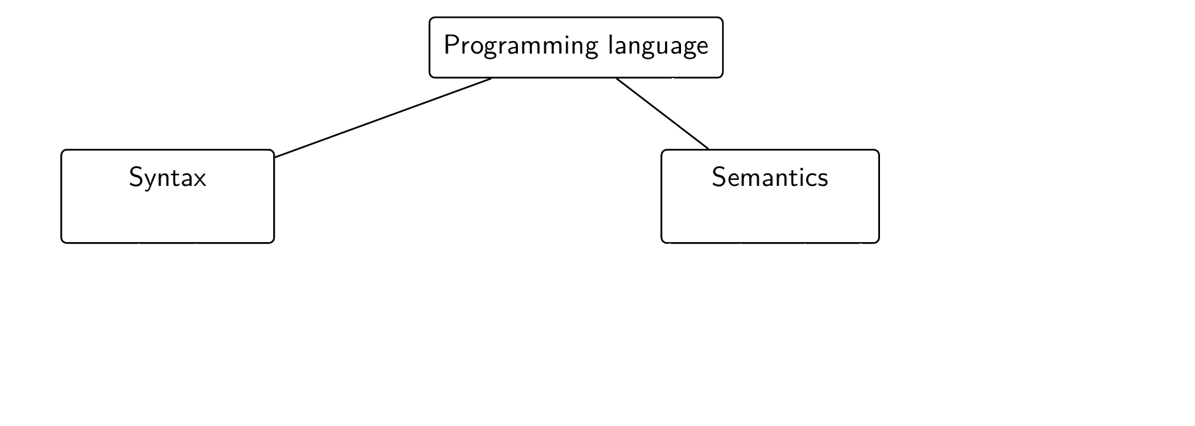
Las partes de un lenguaje
Notes:
Los nombres técnicos son sintaxis y semántica.
La sintaxis es cómo se ven los programas. Es la columna de la izquierda. Es como la ortografía y la gramática del español: dónde va la coma, cómo se conjuga el verbo.
La semántica es cómo funcionan los programas, qué significan. Es la columna de la derecha. Es como el significado de una frase en español.
Un ejemplo para que veas la diferencia: "el perro come carne" y "la carne come perro" tienen la misma sintaxis, las dos están bien escritas. Pero significan cosas muy distintas, y la segunda no tiene mucho sentido. En programación pasa lo mismo: un programa puede estar perfectamente escrito y no tener sentido.
¿Me sigues hasta aquí? Si te preguntara cuál de las dos es "dónde van los punto y coma", ¿qué me dirías? Exacto, sintaxis.

Slide 8
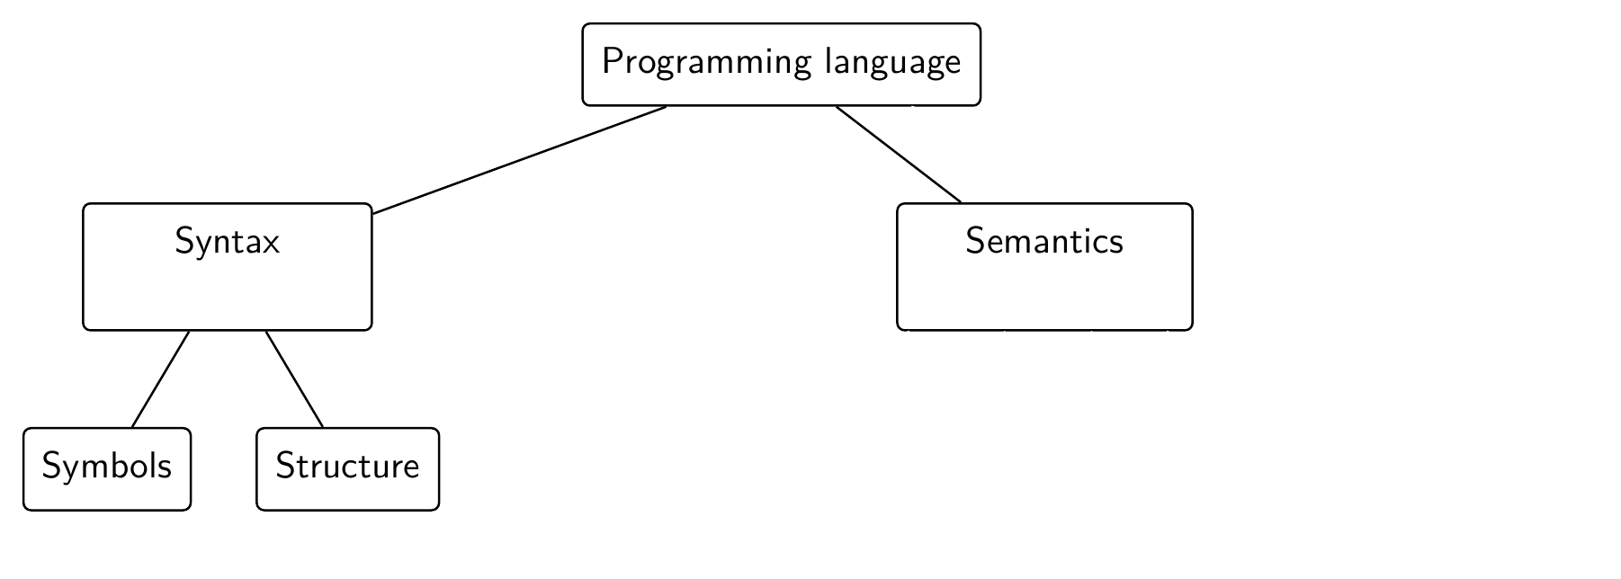
Las partes de un lenguaje
Notes:
Ahora abrimos la caja de la sintaxis. Adentro hay dos niveles, y es importante que los veas separados porque en el curso se estudian por separado.
El primer nivel son los símbolos: qué caracteres y qué palabras existen en el lenguaje. En Python existe la palabra def; en C no existe. En Python puedes usar los dos puntos; en otros lenguajes no significan nada.
El segundo nivel es la estructura: cómo se pueden combinar esos símbolos. En Python puedes escribir def f(x): pero no puedes escribir def (x) f:. Los símbolos son exactamente los mismos, solo cambió el orden, y el segundo está mal.
Piénsalo con el español otra vez. Los símbolos son las palabras del diccionario. La estructura es cómo se ordenan para formar una frase. "Casa la roja es" usa palabras que existen, pero el orden no es válido.
Esto lo vamos a usar todo el día de hoy. Los símbolos se revisan con autómatas, que es la parte 3. La estructura se revisa con gramáticas, que es la parte 2. ¿Quieres que lo repita con otro ejemplo, o seguimos?

Slide 9
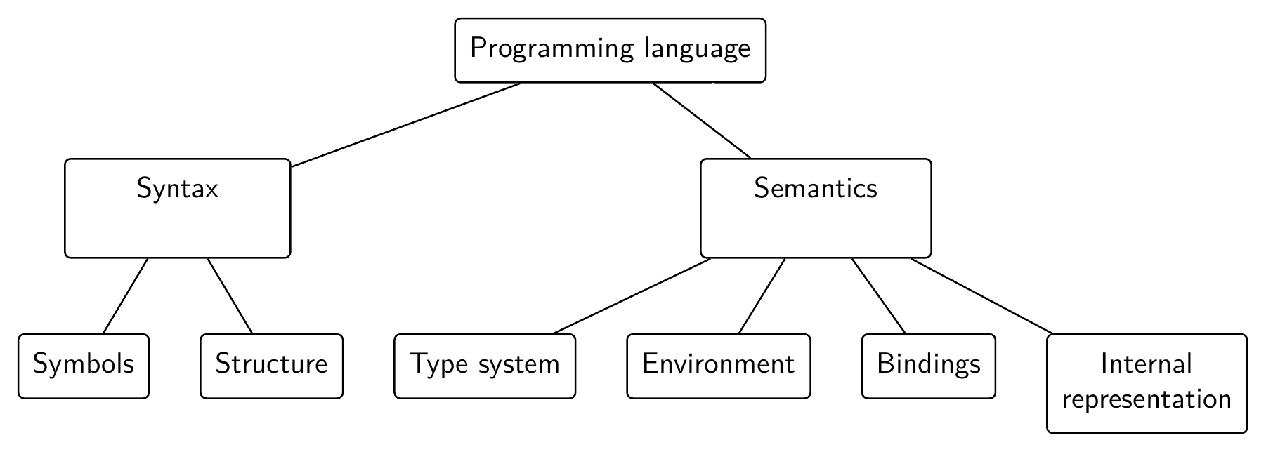
Las partes de un lenguaje
Notes:
Ahora la caja de la semántica. Aquí hay más partes de las que uno espera, y no te preocupes si no las entiendes todas hoy; solo quiero que sepas que existen.
El sistema de tipos dice qué tipo tiene cada cosa y qué operaciones tienen sentido. Por ejemplo, que no puedes multiplicar un texto por una lista.
El entorno dice qué valor tiene cada nombre en cada momento. Si escribiste x igual a 5, el entorno es lo que "recuerda" que x vale 5.
Los bindings dicen cómo se asocia un nombre a algo: una variable a un pedazo de memoria, una función a su código.
Y la representación interna dice cómo se ve el programa por dentro mientras corre.
Hay una idea aquí que me importa mucho que te lleves: la semántica no es solo lo que imprime el programa. También son las reglas que deciden si el programa se acepta o se rechaza. Si el compilador te dice "no puedes sumar un número con un texto", eso es semántica, aunque el programa nunca haya llegado a ejecutarse.
Te pregunto para ver si quedó: si Python te dice que una variable no existe, ¿eso es sintaxis o semántica? Es semántica: el programa estaba bien escrito, el problema es que el nombre no significa nada todavía.

Slide 10
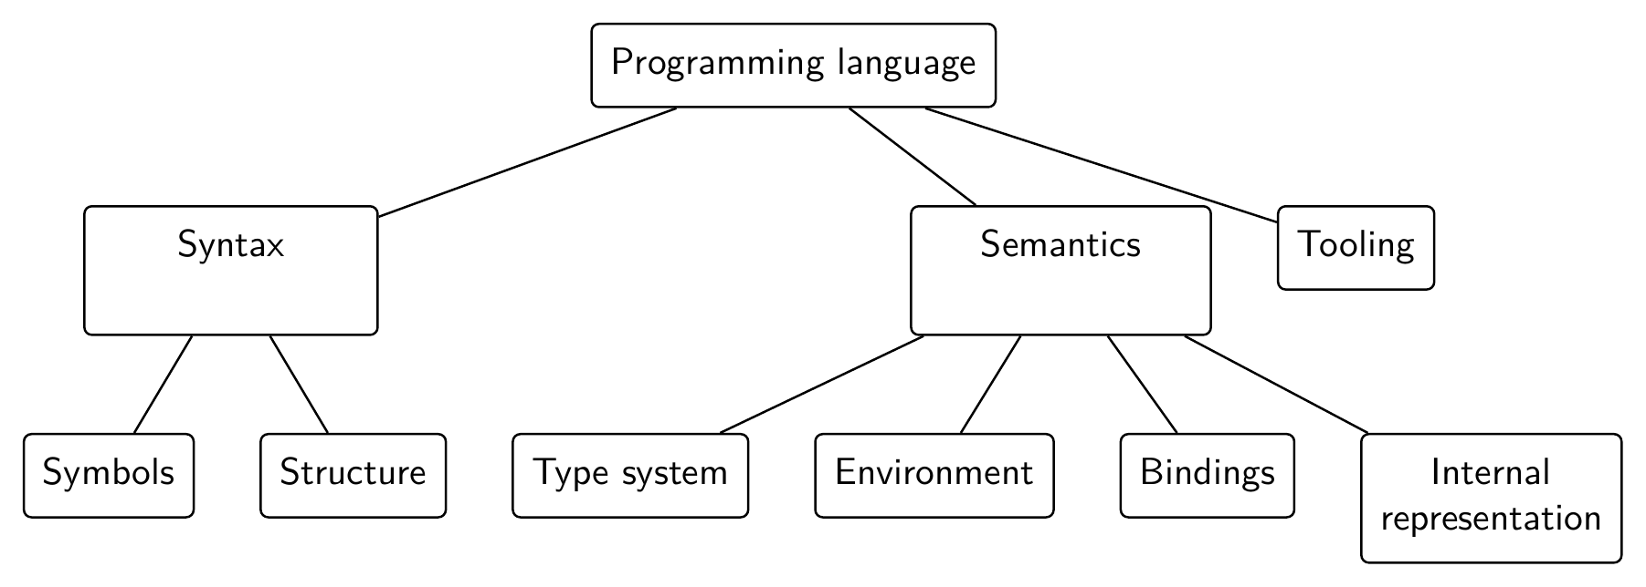
Las partes de un lenguaje
Notes:
Y nos falta una cosa que casi nadie menciona: el tooling. Son las herramientas: el editor, el compilador, el depurador, las librerías.
Te hago una pregunta para pensar: si mañana desaparecen todos los editores y compiladores de Python, pero la definición del lenguaje sigue igual, ¿Python sigue siendo el mismo lenguaje?
La respuesta que te propongo es: sí, significa lo mismo, pero nadie lo podría usar. El tooling no cambia lo que significa un programa, pero decide si el lenguaje es cómodo y si la gente lo usa.
Es como un idioma que existe pero no tiene diccionarios ni profesores. Sigue siendo un idioma, pero aprenderlo es mucho más difícil.
Esto te sirve para entender por qué se usan unos lenguajes más que otros. Muchas veces no es porque el lenguaje sea mejor, sino porque tiene mejores herramientas.

Slide 11
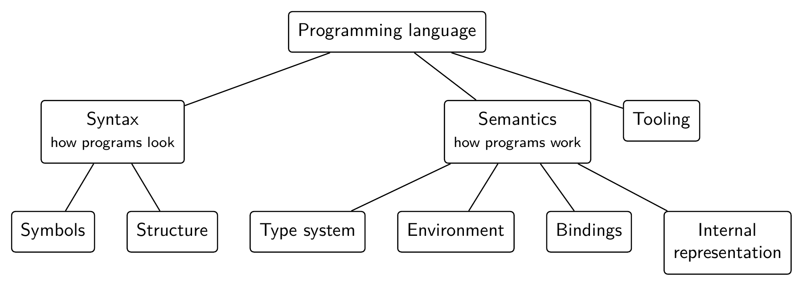
Las partes de un lenguaje
Notes:
Este es el árbol completo, como está en la clase. Tómate un momento para mirarlo entero.
Arriba el lenguaje. Debajo, sintaxis, que es cómo se ven los programas; semántica, que es cómo funcionan; y tooling, que es con qué se trabaja.
Te quiero mostrar algo que te va a servir todo el semestre: este árbol es el mapa del curso. Símbolos y estructura son lo que vemos hoy y en las próximas semanas: autómatas, gramáticas, lexers y parsing. Tipos, entorno y bindings vienen después, con sistemas de tipos y análisis semántico. Y la representación interna es el bloque de runtime, al final.
Entonces, cada vez que en el curso te sientas perdido o perdida, vuelve a este árbol y pregúntate: ¿en qué caja estoy? Eso ayuda mucho a ubicarse.
Antes de seguir, hagamos una prueba rápida. Sin mirar la diapositiva, ¿me puedes decir las dos partes de la sintaxis? (Símbolos y estructura.) ¿Y una parte de la semántica? (Cualquiera: tipos, entorno, bindings, representación interna.) Si alguna no sale, no pasa nada, la repasamos.

Slide 12
¿Es esto un programa?
fun arithmetic_logic(x,y) {
a = 3+foo;
x and y;
}
Notes:
Pasamos a la segunda pregunta: qué es un programa. Mira este texto con calma. No te digo nada todavía.
Te lo leo por si la notación confunde: es una función que se llama arithmetic_logic y recibe dos cosas, x y y. Adentro hace dos cosas. Primero, a la variable a le asigna 3 más foo. Después calcula x and y.
Tómate tu tiempo. En la siguiente diapositiva te voy a preguntar algo sobre esto.

Slide 13
¿Es esto un programa?
fun arithmetic_logic(x,y) {
a = 3+foo;
x and y;
}
Sí
No
No se puede saber
Notes:
Mi pregunta es: ¿esto es un programa? Tienes tres opciones: sí, no, o no se puede saber.
No hay que acertar. Lo que me interesa es por qué escoges lo que escoges. Dímelo en voz alta.
(Pausa. Deja que responda y que explique.)
Casi todo el mundo dice que sí. Y tiene lógica: hay una función, hay una asignación, hay una expresión. Cada pedacito por separado se ve bien. Si lo viste así, estás pensando como piensa la mayoría.
Ahora vamos a poner a prueba esa respuesta. Vamos a ver qué hace con este texto un programa que lo revisa, que se llama parser.

Slide 14
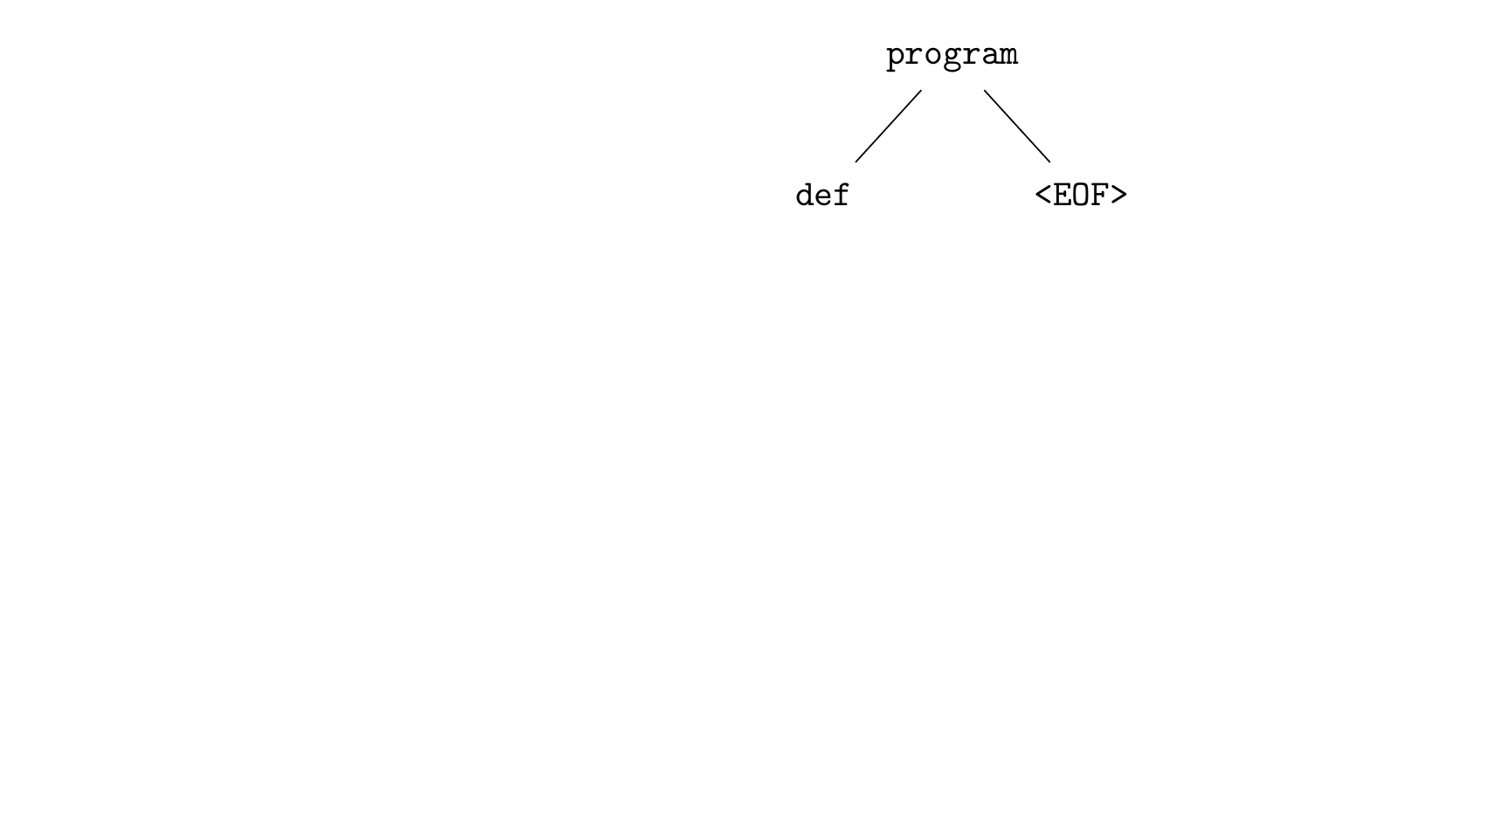
Lo que hace el parser de un lenguaje pequeño
Notes:
Un parser es el programa que revisa si un texto sigue la estructura de un lenguaje. Mientras revisa, construye un árbol. Vamos a ver cómo lo construye, pedacito por pedacito.
Primero, te explico cómo se lee este árbol, porque los árboles en computación están al revés: la raíz está arriba y las hojas abajo. Arriba siempre está lo más general, que aquí es program. Abajo van apareciendo las partes, cada vez más pequeñas, hasta llegar a las palabras del texto.
En este lenguaje, un program es una definición de función, def, seguida del fin del archivo, que se escribe EOF. Por eso program tiene dos hijos: def y EOF.
Un detalle para que no te confundas después: el árbol de la clase no muestra la palabra fun. No te preocupes por eso; lo importante está adentro de la función.

Slide 15
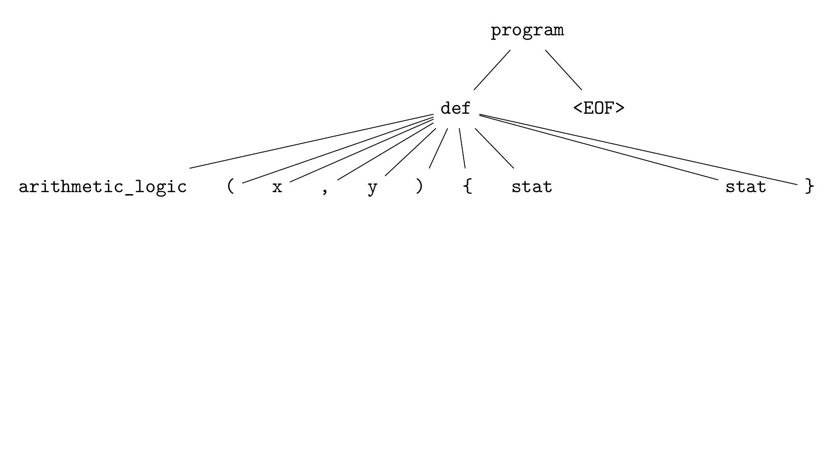
Lo que hace el parser de un lenguaje pequeño
Notes:
Ahora el parser abre la caja def. Una definición de función tiene estas partes, en este orden: el nombre, un paréntesis que abre, los parámetros separados por coma, un paréntesis que cierra, una llave que abre, las sentencias y una llave que cierra.
Míralo en la línea de abajo: arithmetic_logic, paréntesis, x, coma, y, paréntesis, llave. Hasta aquí todo lo que el parser leyó es exactamente lo que esperaba, en el orden en que lo esperaba.
Y sabe que adentro de las llaves hay dos sentencias, que en el árbol se llaman stat, de statement. Todavía no las ha leído; solo sabe que van ahí.
¿Ves la idea? El parser siempre tiene una expectativa: "ahora debería venir esto". Mientras lo que llega coincida con lo que espera, todo va bien.

Slide 16
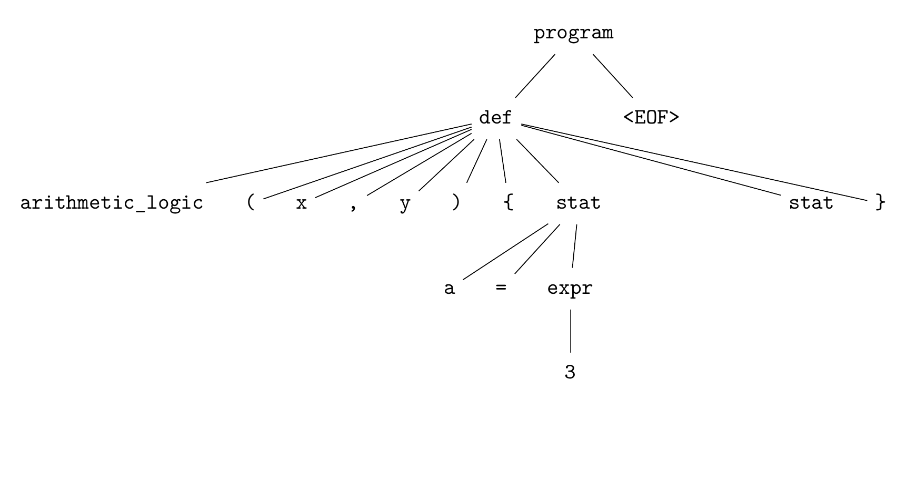
Lo que hace el parser de un lenguaje pequeño
Notes:
Ahora el parser lee la primera sentencia. Vamos despacio, porque aquí está el punto clave.
Lee a, que es un nombre de variable. Lee el signo igual. Con eso sabe que es una asignación. En este lenguaje, una asignación tiene la forma: nombre, igual, expresión, punto y coma. Lee la expresión: 3. Perfecto.
Ahora te pregunto a ti: según esa forma, ¿qué espera el parser después del 3?
(Espera la respuesta. Si no sale, repite la forma de la asignación señalando cada parte.)
Espera un punto y coma. Porque la forma dice: nombre, igual, expresión, punto y coma. Ya tiene el nombre, el igual y la expresión. Le falta el punto y coma.

Slide 17
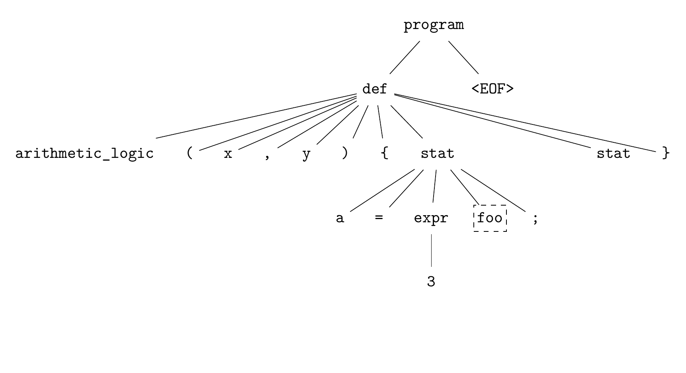
Lo que hace el parser de un lenguaje pequeño
Notes:
Pero lo que encuentra no es un punto y coma. Encuentra más foo.
Y aquí está el problema: en este lenguaje no existe la suma. No hay ninguna regla que diga que algo más algo es una expresión. Entonces el parser no sabe qué hacer con ese más.
Lo que hace es marcar el error en foo, que es la caja punteada, saltarse lo que no entiende hasta encontrar un punto y coma, y seguir leyendo. Esto es importante: un buen parser no se detiene en el primer error, sigue para poder avisarte de todos los errores que tenga el archivo. Por eso los compiladores a veces te muestran diez errores de una vez.

Slide 18
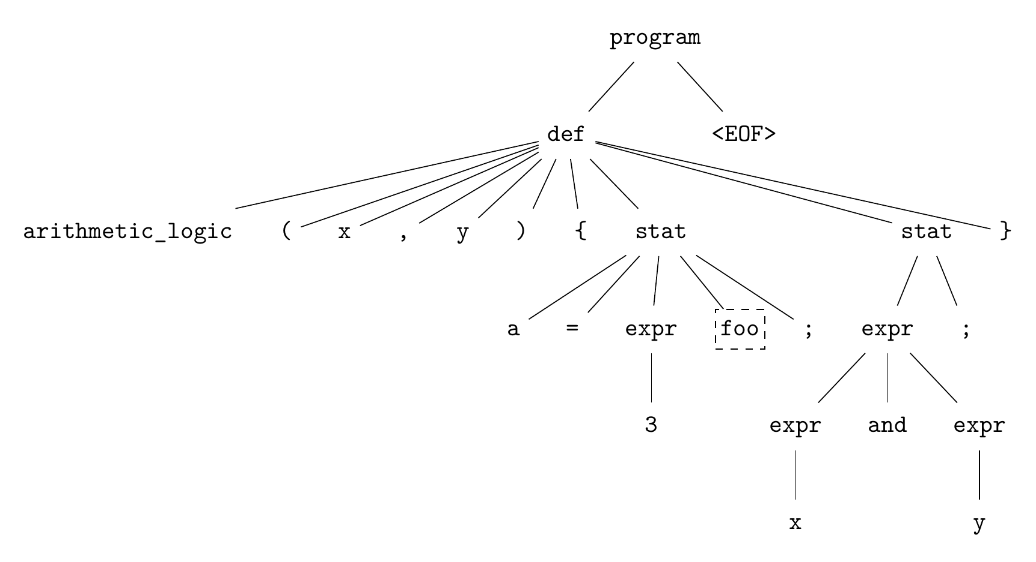
Lo que hace el parser de un lenguaje pequeño
Notes:
La segunda sentencia, x and y, sí encaja bien: es una expresión hecha de otra expresión, la palabra and y otra expresión.
Entonces, ¿cuál era la respuesta a la pregunta de si esto es un programa? Para este lenguaje, no lo es.
Y fíjate en algo muy importante. Cada pedacito del texto era válido por sí solo: a existe, el igual existe, el 3 existe, el más es un símbolo, foo es un nombre. El problema no estaba en los símbolos. Estaba en cómo se combinaban. ¿Te acuerdas de las dos cajas de la sintaxis, símbolos y estructura? Esto es un error de estructura.
Te pregunto para ver si quedó claro: si yo escribiera a igual 3 arroba 5, con una arroba que no existe en el lenguaje, ¿eso sería un error de símbolos o de estructura? De símbolos, porque la arroba ni siquiera es una palabra del lenguaje. En cambio, el más foo es un error de estructura.

Slide 19
Una gramática que produce ese árbol
stat ::= ID '=' expr ';'
| expr ';'
expr ::= expr 'and' expr
| INT
| ID
Solo las reglas de stat y expr. Es una gramática posible, no la del curso.
Notes:
Para que esto no quede en el aire, aquí te muestro una gramática que produce ese árbol. Ojo: esta la escribí yo para explicarte; no es la gramática oficial de la clase. Las gramáticas las vamos a ver en detalle en la parte 2, así que hoy solo léela conmigo, no te la tienes que aprender.
Se lee así. Donde dice stat, dos puntos dos puntos igual, quiere decir "una sentencia es...". Y la barra vertical quiere decir "o".
Entonces: una sentencia es un identificador, un igual, una expresión y un punto y coma. O es una expresión sola seguida de punto y coma.
Y una expresión es: una expresión, la palabra and y otra expresión. O un número entero. O un identificador.
Ahora búscame el signo más en estas reglas. ¿Está?
No está. Por eso el parser no podía ubicar foo: después de a igual 3, la única regla que encaja pide un punto y coma.
Una última cosa: según esta gramática, 3 and x es una expresión válida, aunque no tenga sentido hacer and con un número. La gramática no sabe de tipos. Solo sabe de forma.

Slide 20
¿Y si la gramática sí tuviera +?
fun arithmetic_logic(x,y) {
a = 3+foo;
x and y;
}
Notes:
Ahora te cambio la pregunta. Supongamos que arreglamos la gramática y ahora sí tiene el más. El texto pasa el parser sin ningún problema.
¿Ya es un programa? ¿Ya está todo bien?
Piénsalo con calma. Mira el texto otra vez y pregúntate: si yo fuera el computador y tuviera que ejecutar esto, ¿qué cosas no sabría hacer?
(Pausa larga. Deja que intente. Si se bloquea, dale una pista: "¿quién es foo?")

Slide 21
¿Y si la gramática sí tuviera +?
fun arithmetic_logic(x,y) {
a = 3+foo;
x and y;
}
foo tiene que estar ligado a algo (alcance)
3+foo tiene que sumar dos números (tipos)
x y y tienen que ser booleanos (tipos)
Notes:
Faltan por lo menos tres cosas, y ninguna es de sintaxis.
La primera: foo tiene que existir. Nadie escribió nunca qué es foo. Si el computador tiene que calcular 3 más foo, necesita saber cuánto vale foo. Esto es una regla de alcance: cada nombre tiene que estar definido en algún lugar visible.
La segunda: 3 más foo tiene que ser una suma de dos números. Si foo resulta ser un texto, o un booleano, sumar no tiene sentido. Esto es una regla de tipos.
La tercera: x and y solo tiene sentido si x y y son booleanos, verdadero o falso. Si x es un número, ¿qué sería 5 and verdadero? Otra regla de tipos.
Fíjate: el parser no revisa ninguna de estas tres cosas. El parser solo mira la forma. Estas tres son semántica. ¿Te acuerdas de la caja de semántica del árbol, con tipos y entorno? Aquí están en acción.

Slide 22
¿Y si la gramática sí tuviera +?
fun arithmetic_logic(x,y) {
a = 3+foo;
x and y;
}
foo tiene que estar ligado a algo (alcance)
3+foo tiene que sumar dos números (tipos)
x y y tienen que ser booleanos (tipos)
¿a necesita declararse antes? Depende del lenguaje
Notes:
Y hay una cuarta que depende del lenguaje: ¿la variable a necesita declararse antes de usarse?
En Python no. Si escribes a igual 5, Python crea la variable a en ese momento. En C o en Java sí: primero tienes que escribir int a, y solo después puedes asignarle algo.
¿Cuál está bien? Las dos. Es una decisión de quien diseña el lenguaje. Esto lo vamos a ver con un ejemplo concreto en unos minutos, así que no te preocupes si ahora suena abstracto.

Slide 23
La regla que falta
expr ::= expr 'and' expr
| expr '+' expr
| INT
| ID
Notes:
Volvamos a la gramática. ¿Qué le falta para aceptar a igual 3 más foo? Una línea más en la regla de expresión: expresión, más, expresión. Con esa línea, el parser ya puede construir el árbol completo.
Pero fíjate en lo que acabamos de aprender: agregar esa regla arregla la sintaxis y no arregla nada de lo demás. foo sigue sin estar definido, y nada impide sumar un booleano con un número. La gramática decide la forma. El resto lo deciden las reglas de alcance y de tipos.
Te dejo una pregunta para pensar, no tienes que responderla ya: con esta gramática, ¿cómo se lee 1 más 2 and 3? ¿Primero se hace 1 más 2 y después el and? ¿O primero 2 and 3 y después se le suma 1? La gramática no lo dice. Eso tiene nombre, ambigüedad, y lo vemos en la parte 2.

Slide 24
Sintaxis y semántica
Un texto es un programa de L si sigue la sintaxis de L.
Es un programa con sentido si además cumple la semántica de L.
Sin fijar L, la pregunta no tiene respuesta.
Notes:
Esta es la idea más importante de toda la primera parte, así que vamos a leerla despacio.
Un texto es un programa de un lenguaje L si sigue la sintaxis de L. Es decir, si está bien escrito según las reglas de forma.
Es un programa con sentido si además cumple la semántica de L. Es decir, si los nombres existen, los tipos encajan, y todo lo que dice se puede hacer.
Y sin decir cuál es L, la pregunta "¿esto es un programa?" no tiene respuesta. El mismo texto puede ser un programa en un lenguaje y no serlo en otro.
Entonces, ¿quién tenía razón en la votación del principio? Quien dijo "no se puede saber". No es una trampa: es la respuesta correcta, porque no sabíamos de qué lenguaje se trataba.
Te pido que me lo digas con tus palabras. ¿Cuál es la diferencia entre "estar bien escrito" y "tener sentido"? (Escucha. Si la respuesta es vaga, pídele un ejemplo de cada uno.)
Y esta es la razón por la que existe este curso: para responder bien, necesitamos definiciones precisas de los lenguajes. Las gramáticas y los autómatas son esas definiciones.

Slide 25
La misma línea en siete intérpretes
> a = b + c
Notes:
Ahora un experimento que hicieron en la clase. Esta línea, a igual b más c, la escribieron en siete lenguajes distintos. Y ninguno la pudo ejecutar.
Antes de ver qué pasó, fíjate en algo: la línea está bien escrita en los siete. En todos existe el igual, existe el más, y a, b y c son nombres válidos. Ninguno se queja de la forma.
Entonces, si ninguno se queja de la sintaxis, ¿de qué se quejan? Pista: piensa en lo que vimos hace un momento con foo. ¿Qué tiene en común foo con b y con c?
(Si responde "que no están definidas", perfecto. Si no, recuérdale que nadie le dio valor a foo.)

Slide 26
a = b + c
Lenguaje | Respuesta | Cuándo se detecta
JavaScript
Ruby
Python
Elixir
Haskell
C++
Prolog
Notes:
Esta es la tabla, por ahora solo con los nombres de los lenguajes. Vamos a hacer un ejercicio de predicción.
Para cada lenguaje, quiero que me digas dos cosas. La primera: ¿qué crees que responde? No tienes que adivinar el mensaje exacto; basta con algo como "dice que b no existe". La segunda, que es la más importante: ¿el problema lo detecta antes de ejecutar el programa, o mientras lo está ejecutando?
Te explico esa diferencia, porque es clave. Algunos lenguajes revisan todo el programa antes de correrlo; si encuentran un problema, ni siquiera empiezan. Otros empiezan a ejecutar línea por línea, y solo se dan cuenta del problema cuando llegan a la línea mala.
Si no conoces alguno de los lenguajes, está bien, dime lo que te imagines. Vamos por los que conozcas primero. ¿Cuál conoces mejor?

Slide 27
a = b + c
Lenguaje | Respuesta | Cuándo se detecta
JavaScript | ReferenceError: b is not defined | al ejecutar
Ruby | NameError: undefined local variable or method 'b' | al ejecutar
Python | NameError: name 'b' is not defined | al ejecutar
Elixir
Haskell
C++
Prolog
Notes:
Empecemos por los tres más conocidos: JavaScript, Ruby y Python.
Los tres se quejan de lo mismo: b no está definida. Y los tres se dan cuenta al ejecutar. ¿Por qué? Porque estos tres lenguajes van leyendo y ejecutando. Cuando llegan a la línea y tienen que calcular b más c, buscan cuánto vale b, no la encuentran, y ahí fallan.
Un error que comete mucha gente es pensar que Python no revisa nada antes de ejecutar. Eso no es cierto, y lo vamos a comprobar en un momento. Python sí revisa la forma antes de empezar. Lo que deja para el final es buscar los nombres.
¿Coincidió con lo que habías predicho?

Slide 28
a = b + c
Lenguaje | Respuesta | Cuándo se detecta
JavaScript | ReferenceError: b is not defined | al ejecutar
Ruby | NameError: undefined local variable or method 'b' | al ejecutar
Python | NameError: name 'b' is not defined | al ejecutar
Elixir | undefined variable "b" (CompileError) | antes de ejecutar
Haskell | Variable not in scope: b (y también c) | antes de ejecutar
C++
Prolog
Notes:
Ahora Elixir y Haskell. Estos dos también se quejan de b, pero antes de ejecutar. Revisan que todos los nombres existan cuando compilan el programa, antes de correr una sola línea.
Mira el detalle de Haskell: se queja de b y también de c. Revisa todos los nombres y te avisa de todos los errores que encuentra, no se detiene en el primero.
¿Cuál te parece más útil a ti, que te avise antes o que te avise cuando llega a la línea? Piénsalo, porque volvemos a esta pregunta al final de este bloque.

Slide 29
a = b + c
Lenguaje | Respuesta | Cuándo se detecta
JavaScript | ReferenceError: b is not defined | al ejecutar
Ruby | NameError: undefined local variable or method 'b' | al ejecutar
Python | NameError: name 'b' is not defined | al ejecutar
Elixir | undefined variable "b" (CompileError) | antes de ejecutar
Haskell | Variable not in scope: b (y también c) | antes de ejecutar
C++ | Use of undeclared identifier 'a' | antes de ejecutar
Prolog
Notes:
C++ es el raro de la tabla. No se queja de b. Se queja de a. ¿Por qué será?
(Deja que piense. Recuérdale la diapositiva de la cuarta pregunta, la de si a necesita declararse.)
Porque C++ exige que toda variable se declare antes de usarse, incluida la que estás asignando. En Python, cuando escribes a igual algo, Python crea la variable a en ese momento. En C++ no: primero tienes que escribir int a, que quiere decir "a es un entero", y solo después le puedes asignar algo.
Como C++ lee la línea de izquierda a derecha, lo primero que encuentra sin declarar es a, y ahí se queja.
¿Te acuerdas de la pregunta que dejamos abierta, si a necesitaba declararse? Esta es la respuesta: depende del lenguaje. En C++ sí, en Python no.

Slide 30
a = b + c
Lenguaje | Respuesta | Cuándo se detecta
JavaScript | ReferenceError: b is not defined | al ejecutar
Ruby | NameError: undefined local variable or method 'b' | al ejecutar
Python | NameError: name 'b' is not defined | al ejecutar
Elixir | undefined variable "b" (CompileError) | antes de ejecutar
Haskell | Variable not in scope: b (y también c) | antes de ejecutar
C++ | Use of undeclared identifier 'a' | antes de ejecutar
Prolog | false. | al ejecutar
Notes:
Y el último, Prolog. Prolog no da ningún error. Responde false.
Esto sorprende a casi todo el mundo, así que si te sorprendió, es normal.
Mira la tabla completa ahora. Tres lenguajes detectan el problema al ejecutar. Tres lo detectan antes. Y Prolog ni siquiera lo ve como un problema; simplemente dice que no. La misma línea, tres reacciones completamente distintas. Eso es lo que quería que vieras: la sintaxis es la misma, pero lo que cada lenguaje hace con ella, su semántica, es distinto.
En la siguiente diapositiva te explico por qué Prolog dice false.

Slide 31
Prolog lee = como unificación
?- a = b + c.
false.
a es un átomo
b + c es el término compuesto +(b, c)
Un átomo solo unifica consigo mismo o con una variable
Notes:
Para entender a Prolog hay que saber una cosa: en Prolog, el igual no significa "guarda este valor en la variable". Significa una pregunta: "¿estas dos cosas se pueden hacer iguales?". Eso se llama unificación.
Ahora, en Prolog, una palabra en minúscula, como a, es una constante. No es una variable. Es como si escribieras el nombre "Ana": es un nombre fijo, no una caja donde guardar algo. En Prolog eso se llama un átomo.
Y b más c no es una suma que se calcula. Es una estructura: el símbolo más con dos partes adentro, b y c. Piensa en ella como una caja que tiene escrito "más" y adentro dos cosas.
Entonces la pregunta que le estamos haciendo a Prolog es: ¿la constante a es igual a una caja que dice "más" con b y c adentro? Y la respuesta es no, porque a es solo a. Un átomo solo es igual a sí mismo, o a una variable que todavía no tenga valor.
Por eso responde false. No hay error; la respuesta a la pregunta simplemente es no.
Esta es mi fila favorita de la tabla, porque muestra muy claro que la misma sintaxis puede significar cosas completamente distintas.

Slide 32
Un error de sintaxis de verdad
print("hola")
a = = b
print("hola")
a = b + c
Notes:
Antes de cerrar esta parte, una prueba con Python para que la diferencia entre sintaxis y semántica te quede clarísima.
Tengo dos archivos. Los dos tienen en la primera línea print de hola, que imprime la palabra hola.
El de la izquierda, en la segunda línea, tiene a igual, espacio, igual b. Eso no es Python válido; está mal escrito.
El de la derecha tiene nuestra línea de siempre, a igual b más c, que está bien escrita pero b no existe.
Mi pregunta: ¿cuál de los dos archivos imprime hola antes de fallar?
Piénsalo bien antes de responder. Fíjate en que en los dos casos la línea mala es la segunda, y la primera está bien.
(Espera la respuesta. Muchos dicen "los dos", porque la primera línea está bien en ambos.)

Slide 33
Un error de sintaxis de verdad
print("hola")
a = = b
print("hola")
a = b + c
File "t.py", line 2
a = = b
^
SyntaxError: invalid syntax
hola
Traceback (most recent call last):
File "t2.py", line 2
a = b + c
^
NameError: name 'b' is not defined
Notes:
Este es el resultado. Los corrí los dos para estar segura.
El de la izquierda no imprime nada. Ni siquiera hola. ¿Por qué? Porque antes de ejecutar, Python lee todo el archivo y revisa que esté bien escrito. Encuentra el error de sintaxis en la línea 2 y ni siquiera empieza. Por eso hola nunca sale.
El de la derecha sí imprime hola. El archivo está bien escrito, entonces Python empieza a ejecutar: imprime hola, pasa a la línea 2, busca b, no la encuentra y ahí falla.
Esto es la diferencia entre sintaxis y semántica en un solo ejemplo. Los errores de sintaxis se detectan antes de ejecutar. Este error de semántica, que b no exista, Python lo detecta al ejecutar.
Si te queda una sola cosa de esta parte, que sea este ejemplo. ¿Me lo explicas tú con tus palabras? (Escucha. Si se enreda, ayúdale con "¿por qué el de la izquierda no imprime hola?".)

Slide 34
¿Es mejor detectar antes o al ejecutar?
Notes:
Cierro la primera parte con una pregunta abierta, para conversar: ¿qué es mejor, que el lenguaje detecte los errores antes de ejecutar o al ejecutar?
(Deja que opine.)
Las dos opciones tienen ventajas. Si detecta antes, te enteras de los errores rápido, sin tener que correr el programa, y no te pasa que el programa falle a las tres horas de estar corriendo. Si detecta al ejecutar, el lenguaje es más flexible: puedes probar pedacitos de código sin que el compilador te moleste por partes que todavía no terminaste.
No hay una respuesta correcta. Es una decisión de diseño, y cada opción tiene un costo. Lo importante es que sepas que es una decisión, no un accidente.
Antes de pasar a la parte 2, ¿hay algo de esta primera parte que quieras que repasemos? Es mejor ahora que después, porque lo que viene se construye sobre esto.

Slide 35
Parte 2
Gramáticas
Notes:
Empezamos la segunda parte: gramáticas.
Te recuerdo de dónde venimos. Dijimos que para saber si un texto es un programa de un lenguaje, necesitamos definir ese lenguaje con mucha precisión. La primera herramienta para hacerlo es la gramática.
Una gramática es una receta para producir todas las frases correctas de un lenguaje, y ninguna incorrecta. Piénsalo como un molde: todo lo que sale del molde está en el lenguaje, y lo que no puede salir del molde no está.
Vamos a ir despacio, porque aquí aparece notación nueva. Cada símbolo raro te lo voy a explicar.

Slide 36
Una gramática es una 4-tupla
G = ⟨N, Σ, S₀, P⟩
Componente | Qué es
N | No terminales: las categorías sintácticas (variables)
Σ | Terminales: el alfabeto de símbolos con los que se escribe
S₀ | Símbolo inicial, S₀ ∈ N
P | Reglas de producción: (N ∪ Σ)* → (N ∪ Σ)*
Notes:
Formalmente, una gramática tiene cuatro partes. Por eso se dice que es una 4-tupla, que solo quiere decir "un grupo de cuatro cosas". Vamos una por una, y te doy una comparación para cada una.
N son los no terminales. Son las categorías del lenguaje: expresión, sentencia, número. Nunca aparecen en el texto final; son como espacios en blanco que todavía hay que llenar. En español serían cosas como "sujeto" o "verbo": nunca escribes la palabra "sujeto" en una frase, pero sabes que ahí va uno.
Sigma, la letra griega que parece una E puntiaguda, son los terminales. Es el alfabeto: los símbolos que sí aparecen en el texto final. Letras, dígitos, paréntesis, palabras como if o while. En español serían las palabras concretas: "perro", "come".
S cero es el símbolo inicial, el punto de partida. Siempre se empieza desde ahí. En español sería "oración": todo lo que generes empieza siendo una oración.
Y P son las reglas de producción. Cada regla dice: este espacio en blanco se puede llenar con esto. Por ejemplo, "una oración es un sujeto seguido de un verbo".
Te lo resumo con un juego: los terminales son las fichas, los no terminales son los huecos que faltan por llenar, y las reglas te dicen con qué fichas puedes llenar cada hueco.
¿Me dices con tus palabras qué es un terminal y qué es un no terminal? Esa diferencia la vamos a usar todo el rato.

Slide 37
Alfabetos y palabras
Σ_spanish = {a, b, c, …, z}
Σ_numbers = {0, 1, 2, …, 9}
Una palabra ω de longitud m es una concatenación de m símbolos de Σ: ω ∈ Σᵐ
λ (o ε) es la palabra vacía, de longitud 0
Σ* es el conjunto de todas las palabras sobre Σ
Notes:
Ahora unas palabras que vamos a usar mucho. Primero, alfabeto. Un alfabeto es cualquier conjunto de símbolos. Las letras del español son un alfabeto. Los dígitos del 0 al 9 son otro. En la clase incluso hay un alfabeto de emojis. Lo único que se pide es que no esté vacío.
Segundo, palabra. Una palabra es cualquier secuencia de símbolos del alfabeto, puestos uno detrás de otro. Ojo, aquí "palabra" no quiere decir que tenga sentido; solo quiere decir que está hecha con símbolos del alfabeto. "Hola" es una palabra de longitud 4, porque tiene 4 símbolos. "xqz" también es una palabra, de longitud 3.
Tercero, lambda, que a veces se escribe épsilon. Es la palabra vacía: una palabra que no tiene ningún símbolo. Su longitud es cero. Suena raro, pero es como el cero en los números: hace falta para que todo funcione.
Y cuarto, sigma estrella. Es el conjunto de todas las palabras que se pueden escribir con el alfabeto, de cualquier longitud, incluida la vacía. Si el alfabeto es 0 y 1, sigma estrella tiene lambda, 0, 1, 00, 01, 10, 11, 000, y así para siempre. Es infinito, aunque el alfabeto tenga solo dos símbolos.

Slide 38
Alfabetos y palabras
Σ_spanish = {a, b, c, …, z}
Σ_numbers = {0, 1, 2, …, 9}
¿"iokdafpodsaf" es una palabra?
Notes:
Te hago una pregunta con trampa: ¿iokdafpodsaf es una palabra?
Piénsalo antes de responder. (Pausa.)
La respuesta tiene dos partes, y justo esa diferencia es la que necesitamos.
Sí es una palabra sobre el alfabeto del español: tiene 12 símbolos, y todos son letras del alfabeto. Según la definición que acabamos de ver, es una palabra.
Pero no es una palabra del idioma español. Ningún diccionario la tiene.
Entonces hay dos cosas distintas. Una es estar hecha con los símbolos correctos. Otra es pertenecer al lenguaje. La primera es fácil. La segunda es la que define la gramática.
¿Te suena? Es exactamente lo que pasó con arithmetic_logic: todos los símbolos eran válidos, pero el texto no era un programa. Mismo fenómeno, otro ejemplo.

Slide 39
Un lenguaje es un subconjunto de Σ*
L ⊆ Σ*
Los binarios pares: palabras sobre {0, 1} que terminan en 0
{λ}: el lenguaje con una sola palabra, la vacía
∅: el lenguaje sin palabras
¿{λ} y ∅ son el mismo lenguaje?
Notes:
Ahora sí, qué es un lenguaje: un lenguaje es un conjunto de palabras. Nada más. Cualquier grupo de palabras que escojas sobre un alfabeto es un lenguaje.
La notación L contenido en sigma estrella quiere decir eso: de todas las palabras posibles, el lenguaje L escoge algunas.
Unos ejemplos. Los números binarios pares: son las palabras de ceros y unos que terminan en cero, como 10, 100, 110. El lenguaje que solo tiene la palabra vacía. Y el lenguaje vacío, que no tiene ninguna palabra.
Ahora la pregunta: ¿el lenguaje que tiene solo lambda y el lenguaje vacío son lo mismo?
(Deja que responda.)
No son lo mismo. El primero tiene una palabra; esa palabra no tiene símbolos, pero existe. El segundo no tiene ninguna palabra.
Una comparación que ayuda: una caja con una hoja en blanco adentro no es lo mismo que una caja vacía. En la primera hay algo, aunque no tenga nada escrito.

Slide 40
BNF: Backus-Naur Form
S ::= "a" S "b" | "ab"
Los terminales van entre comillas; los no terminales, sin comillas
::= separa el lado izquierdo de la regla del derecho
| separa alternativas del mismo no terminal
Notes:
Ahora cómo se escriben las gramáticas en la práctica. Se usa una notación que se llama BNF, por Backus y Naur, que la inventaron para definir uno de los primeros lenguajes de programación, ALGOL 60. Desde entonces casi todos los lenguajes se definen así.
Vamos a leer esta regla símbolo por símbolo, porque es la primera que vemos.
S es un no terminal: un hueco por llenar. Los dos puntos dos puntos igual se leen "puede ser" o "se reemplaza por". Lo que está entre comillas, la a y la b, son terminales: las letras que van a aparecer en el resultado. Y la barra vertical se lee "o".
Entonces la regla se lee así: S puede ser una a, seguida de otra S, seguida de una b. O S puede ser ab.
Fíjate en que S aparece a los dos lados. Eso quiere decir que la regla se puede usar muchas veces seguidas. Esto se llama recursión, y es lo que permite que una gramática con una sola línea produzca infinitas palabras.
Antes de pasar, intenta tú: ¿qué palabras produce esta regla? Escríbeme la más corta que se te ocurra. (Si se bloquea: "¿qué pasa si uso la segunda opción de una vez?".)

Slide 41
BNF: Backus-Naur Form
S ::= "a" S "b" | "ab"
S ⇒ ab
S ⇒ aSb ⇒ aabb
S ⇒ aSb ⇒ aaSbb ⇒ aaabbb
L = { aⁿbⁿ | n ≥ 1 }
Notes:
Vamos a producir palabras paso a paso. Esto se llama derivar.
La más corta: empiezo con S y uso la segunda opción, ab. Ya no queda ningún hueco, entonces terminé. Primera palabra: ab.
La segunda: empiezo con S y uso la primera opción. S se convierte en a S b. Todavía hay un hueco, la S del medio. Ahora uso la segunda opción en ese hueco: la S se convierte en ab. Me queda a, ab, b, o sea aabb.
La tercera: S se convierte en a S b, esa S se convierte otra vez en a S b, y me queda aa S bb. Ahora la S del medio se convierte en ab: aaabbb.
¿Ves el patrón? Cada vez que uso la primera opción, agrego una a a la izquierda y una b a la derecha. Cuando quiero terminar, uso la segunda opción.
Entonces el lenguaje son todas las palabras con cierta cantidad de aes seguidas de la misma cantidad de bes. Eso es lo que dice la línea de abajo: a a la n, b a la n, con n mayor o igual que 1. El exponente no es una multiplicación; quiere decir "repetido n veces". Lo comprobé con un programa que genera todas las palabras de esta gramática.
Te pido que guardes este lenguaje en la memoria, a a la n b a la n. Al final de la tutoría vamos a demostrar algo muy importante sobre él.

Slide 42
EBNF: BNF extendido
Notación | Significado
α | β | α o β
α* | cero o más repeticiones de α
α+ | una o más repeticiones de α
α? | α es opcional
( α β ) | agrupar
Notes:
Ahora unos operadores extra que hacen las gramáticas más cortas. Se llama EBNF, que es BNF extendido. Vamos uno por uno con un ejemplo.
La barra ya la conoces: alfa o beta. a barra b quiere decir "una a o una b".
La estrella quiere decir "cero o más veces". a estrella puede ser nada, a, aa, aaa, las que quieras.
El más quiere decir "una o más veces". Es como la estrella, pero no permite cero. a más puede ser a, aa, aaa, pero no nada.
El signo de pregunta quiere decir "opcional": puede estar o no estar. a pregunta es a o nada.
Y los paréntesis sirven para agrupar, igual que en matemáticas. Paréntesis ab, cerrar, estrella, quiere decir que se repite el bloque ab completo: nada, ab, abab.
Una pregunta para ver si quedó: ¿cuál es la diferencia entre a estrella y a más? (La estrella permite la palabra vacía y el más no.)
Estos mismos operadores los vas a ver otra vez en la parte 4, en las expresiones regulares. Así que aprenderlos ahora te sirve dos veces.

Slide 43
La gramática de las listas
LIST ::= "[" "]"
| NUMBER "|" LIST
NUMBER ::= ("0" | "1" | … | "9")+
[] es una lista
Un número, seguido de |, seguido de una lista, es una lista
Notes:
Este es el ejemplo de la clase: una gramática para listas. Leámosla juntos, como hicimos antes.
La primera regla dice: una LIST es un corchete que abre y un corchete que cierra, es decir, la lista vacía. O una LIST es un NUMBER, seguido de una barra vertical, seguido de otra LIST.
La segunda regla dice: un NUMBER es uno o más dígitos. Fíjate en el más al final, el que acabamos de ver: uno o más.
¿Ves que LIST aparece a los dos lados de su regla? Otra vez recursión. Eso es lo que permite listas de cualquier tamaño.
Hagamos una juntos. ¿Cómo produzco 5 barra corchetes? Empiezo con LIST. Uso la segunda opción: NUMBER barra LIST. NUMBER se convierte en 5. Y la LIST que queda la convierto en corchetes con la primera opción. Me queda 5 barra corchetes.
Ahora tú: ¿cómo produces 7 barra 8 barra corchetes? Hazlo paso a paso, en voz alta o en el papel.
(Espera. La respuesta es usar la segunda opción dos veces y la primera al final.)

Slide 44
¿Cuáles son listas?
Texto | ¿Lista? | Por qué
3 | 14 | []
[]
[-7, 3, 14]
[1 | "hello" | 3.14 | True]
1 | [] | 7 | 9 | 3 | []
1 | [] | [7 | 9 | 3 ]
Notes:
Ahora un ejercicio de la clase. Te muestro seis textos y para cada uno quiero que me digas si es una lista según la gramática. Ignora los espacios; están solo para que se lea mejor.
Mi consejo para hacerlo bien: no lo resuelvas con la intuición de "esto parece una lista". Hazlo con la gramática en la mano. Para cada texto, intenta producirlo con las reglas. Si puedes, es una lista. Si en algún momento te quedas sin regla que sirva, no lo es.
Tómate tu tiempo. Empieza por el que te parezca más fácil. Y si quieres, vuelve a la diapositiva anterior a mirar las reglas.
(Dale unos minutos. Si se atasca en uno, que lo deje y pase al siguiente.)

Slide 45
¿Cuáles son listas?
Texto | ¿Lista? | Por qué
3 | 14 | [] | Sí | NUMBER | NUMBER | []
[] | Sí | La lista vacía
[-7, 3, 14] | No | El - y las comas no son terminales
[1 | "hello" | 3.14 | True] | No | Las comillas, las letras y el punto no son terminales
1 | [] | 7 | 9 | 3 | [] | No | Después de [] no puede venir nada
1 | [] | [7 | 9 | 3 ] | No | Lo mismo, y [7 | 9 | 3 ] no es una lista
Notes:
Solo los dos primeros son listas. Vamos uno por uno, despacio.
El primero, 3 barra 14 barra corchetes. LIST se convierte en NUMBER barra LIST. NUMBER es 3. Esa LIST otra vez se convierte en NUMBER barra LIST, con NUMBER igual a 14. Y la última LIST son los corchetes vacíos. Sí es una lista.
El segundo, corchetes vacíos. Es la primera opción de la regla, directamente. Sí.
El tercero, corchete, menos 7, coma, 3, coma, 14, corchete. Se parece a una lista de Python, pero aquí no lo es. El signo menos y la coma no aparecen en ninguna regla de la gramática. Son símbolos que esta gramática no conoce.
El cuarto pasa lo mismo: las comillas, las letras de hello y True y el punto de 3.14 no son símbolos de la gramática.
El quinto y el sexto son más sutiles, y por eso son los más interesantes. Todos sus símbolos sí existen en la gramática. El problema es el orden. La gramática dice que los corchetes vacíos son el final de la lista. Después de ellos no puede venir nada. Y en estos dos, después de corchetes viene más cosas.
¿Ves que los errores son de dos tipos distintos? En el tercero y el cuarto hay símbolos que no existen. En el quinto y el sexto los símbolos existen pero están mal ordenados. Son las dos cajas de la sintaxis otra vez: símbolos y estructura. Lo comprobé todo con un programa que reconoce esta gramática.

Slide 46
Sintaxis concreta y sintaxis abstracta
expr ::= literal | unary | binary
unary ::= "¬" expr
binary ::= expr "*" expr | expr "/" expr
| expr "+" expr | expr "-" expr
literal ::= "0".."9" | "true" | "false"
data Expr
= var(Id id)
| integer(int intValue)
| \true()
| \false()
| not(Expr arg)
| mul(Expr lhs, Expr rhs)
| div(Expr lhs, Expr rhs)
| add(Expr lhs, Expr rhs)
| sub(Expr lhs, Expr rhs)
Notes:
Ahora una distinción que en la clase llaman sintaxis concreta y sintaxis abstracta. Te la explico con calma porque mucha gente la confunde.
La sintaxis concreta es cómo se ve exactamente el programa: cada símbolo, cada paréntesis, cada asterisco. A la izquierda tienes una gramática de expresiones: una expresión puede ser un literal, como 5 o true; una operación de un solo operando, como la negación; o una operación de dos operandos, como multiplicar o sumar.
La sintaxis abstracta es la estructura que queda cuando quitamos esos detalles de escritura. A la derecha está escrita como un tipo de datos, en la notación de Rascal, que es el lenguaje que usan en el proyecto. Dice: una expresión puede ser una variable, un entero, true, false, un not de otra expresión, o una multiplicación, división, suma o resta de dos expresiones.
¿Notas la diferencia? A la derecha no aparece el asterisco. Aparece mul, que quiere decir multiplicación. No importa cómo se escriba la multiplicación, con asterisco, con una x o con la palabra mul: la estructura es la misma, una multiplicación de dos cosas.
Una comparación: la sintaxis concreta es la letra exacta de una receta. La sintaxis abstracta es la lista de pasos: "mezclar harina y huevos". Dos recetas escritas distinto pueden tener los mismos pasos.

Slide 47
¿Qué pasa con estas expresiones?
> 3 * 4
> ¬ false + true
> 1 + 1 + 1
Notes:
Tres expresiones para probar la gramática de la diapositiva anterior. Para cada una te pregunto dos cosas: ¿la gramática la puede producir? Y, ¿tiene sentido?
Ojo, son dos preguntas distintas. Esa es la gracia del ejercicio.
La primera es 3 por 4. La segunda es negación de false, más true. La tercera es 1 más 1 más 1.
Tómate un minuto.

Slide 48
¿Qué pasa con estas expresiones?
> 3 * 4
> ¬ false + true
> 1 + 1 + 1
3 * 4: correcta
¬ false + true: sintaxis correcta, pero no es un programa bien formado
1 + 1 + 1: correcta, pero tiene dos árboles
Notes:
3 por 4: sin problema. La gramática la produce y tiene sentido.
Negación de false más true: la gramática la produce sin problema. Negación de false es una expresión, true es otra, y entre ellas hay un más. Pero sumar booleanos no tiene sentido. ¿Cuánto es falso más verdadero?
Entonces está bien escrita pero no tiene sentido. Sintaxis correcta, programa mal formado. Es lo mismo que vimos en la parte 1 con 3 más foo. La gramática revisa la forma; los tipos revisan el sentido.
Y 1 más 1 más 1: la gramática la produce y tiene sentido. Pero tiene un detalle escondido: la gramática la puede producir de dos formas distintas. Eso lo vemos en la siguiente.

Slide 49
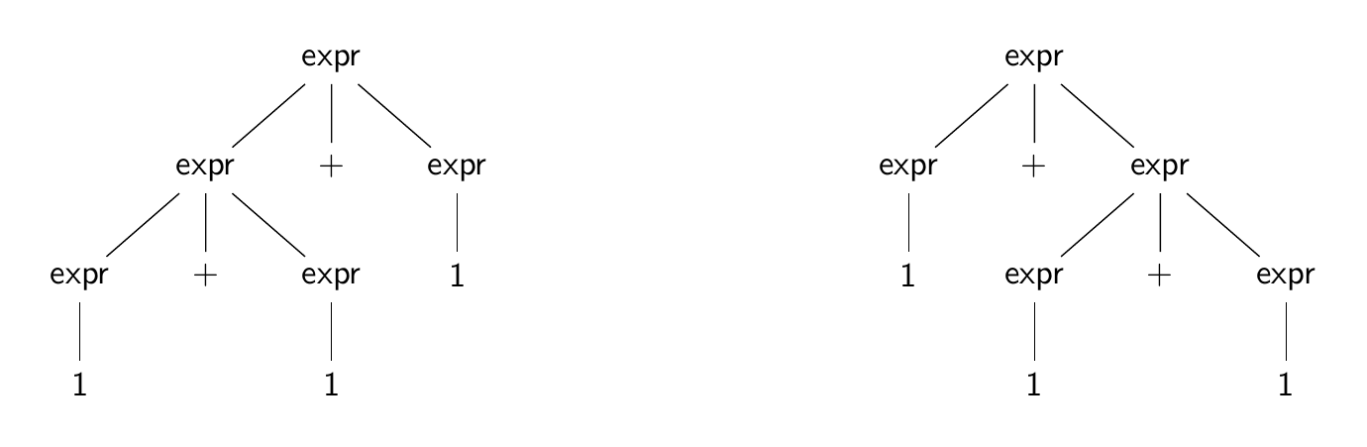
1 + 1 + 1 tiene dos árboles
Notes:
Estos son dos árboles para la misma expresión, 1 más 1 más 1. Vamos a leerlos.
En el de la izquierda, mira la parte de abajo: primero se juntan los dos primeros unos en una suma, y ese resultado se suma con el tercero. Es como poner paréntesis así: abre paréntesis 1 más 1, cierra paréntesis, más 1.
En el de la derecha es al revés: primero se suman los dos últimos, y el primero se suma al resultado. Es como 1 más, abre paréntesis, 1 más 1, cierra paréntesis.
Para la suma da igual, las dos dan 3. Pero ahora cambia los más por menos: 5 menos 3 menos 1. Con el árbol de la izquierda: 5 menos 3 es 2, menos 1 es 1. Con el de la derecha: 3 menos 1 es 2, y 5 menos 2 es 3. ¡Dan resultados distintos!
Cuando una gramática permite dos árboles distintos para la misma palabra, se dice que es ambigua. Y eso es grave en un lenguaje de programación, porque el mismo programa podría dar dos resultados distintos según cómo lo lea el compilador.
¿Cómo se arregla? Eso lo vemos en el siguiente tema, con las gramáticas libres de contexto. Por ahora basta con que sepas reconocer el problema.

Slide 50
Un lenguaje pequeño: la hoja de cálculo
Una hoja tiene celdas; una celda tiene un valor, una referencia o una fórmula
Referencias estilo A1: columna y fila. $ hace absoluta la parte que sigue: $D7
Rangos para funciones: SUM(A1:A5) suma A1, A2, A3, A4 y A5
=SUM(A1:A5)
=B7 + 3
=AVERAGE(AB$13, 9, 3.14, Z1480)
9
Notes:
Ahora un ejemplo más grande que trae la clase. Este es opcional: si vamos cortos de tiempo, lo saltamos y vamos directo a autómatas.
Es el lenguaje de las fórmulas de una hoja de cálculo, como Excel. Seguro lo has usado.
En una hoja, cada celda puede tener tres cosas. Un valor, como 9. Una referencia a otra celda, como A1, que quiere decir columna A, fila 1. O una fórmula, que siempre empieza con el signo igual.
El signo de pesos sirve para fijar una parte de la referencia cuando copias la fórmula a otra celda. Pesos D 7 quiere decir: la columna D queda fija, la fila 7 se puede mover.
Y hay funciones que trabajan sobre rangos. SUM de A1 dos puntos A5 suma todas las celdas de A1 a A5.
La pregunta de la clase es: ¿cómo escribimos una gramática para este lenguaje? El método es siempre el mismo, en tres pasos: primero el alfabeto, después las categorías, y después las reglas. Vamos así.

Slide 51
Alfabeto y categorías
Σ = {=, $, *, +, /, (, ), -, :, SUM, AVERAGE, MOD, ., 0..9, A..Z}
N = {ss, value, formulas, operators, functions,
compound-formulas, simple-formulas,
enumerated-formulas, range-formulas, references,
relative-reference, fixed-reference, digit, letter}
Notes:
Paso 1: el alfabeto, sigma. Son todos los símbolos que pueden aparecer en una fórmula: el igual, el pesos, los cuatro operadores, los paréntesis, los dos puntos, los nombres de las funciones, el punto, los dígitos y las letras.
Fíjate en un detalle: SUM, AVERAGE y MOD están como un solo símbolo del alfabeto, no como tres letras separadas. Decidir qué cuenta como un símbolo es una decisión de diseño. En un compilador, eso lo decide el lexer, que es la parte que separa el texto en palabras.
Paso 2: las categorías, N. Son los no terminales, los huecos por llenar: la hoja, los valores, las fórmulas, las referencias, las funciones, y así.
No te los tienes que aprender. Lo importante es el método: primero los símbolos, después las categorías.

Slide 52
La gramática de la clase
ss ::= value | formula
value ::= digit+
digit ::= 0 | 1 | … | 9
letter ::= A..Z
formula ::= = internal-formula
internal-formula ::= value | ref | simple-formula
| compound-formula | enumerated-formula
ref ::= $? letter letter? $? digit digit?
simple-formula ::= internal-formula operation internal-formula
compound-formula ::= enumerated-formula | function(ref:ref)
enumerated-formula ::= function((ref|value) (,(ref|value))*)
function ::= MOD | SUM | AVERAGE
Notes:
Paso 3: las reglas. Esta es la gramática de la clase. Es larga, así que la vamos a leer de arriba hacia abajo, una línea a la vez. No hace falta memorizarla.
Una hoja, ss, es un valor o una fórmula. Un valor es uno o más dígitos. Un dígito es del 0 al 9, y una letra es de la A a la Z.
Una fórmula es un igual seguido de una fórmula interna. Una fórmula interna puede ser un valor, una referencia, o una de tres clases de fórmula: simple, compuesta o enumerada.
Una referencia: opcionalmente un pesos, una letra, opcionalmente otra letra, opcionalmente otro pesos, un dígito y opcionalmente otro dígito. ¿Te acuerdas del signo de pregunta? Quiere decir opcional. Entonces las columnas tienen una o dos letras, y las filas uno o dos dígitos.
Una fórmula simple es una fórmula interna, una operación y otra fórmula interna. Por ejemplo, B7 más 3.
Una fórmula compuesta es una función sobre un rango, como SUM de A1 dos puntos A5. Y una enumerada es una función con una lista de cosas separadas por comas.
Un detalle: la palabra operation no está definida en la gramática de la clase. Vamos a suponer que es más, menos, por o dividido.

Slide 53
Derivación de =B7 + 3
ss
⇒ formula
⇒ = internal-formula
⇒ = simple-formula
Notes:
Vamos a producir la fórmula igual B7 más 3, paso a paso. Siempre se empieza por el símbolo inicial, que aquí es ss.
Paso 1. Una hoja es un valor o una fórmula. Nuestra fórmula empieza con igual, entonces escogemos fórmula.
Paso 2. Una fórmula es un igual seguido de una fórmula interna. Escribimos el igual y nos queda un hueco: fórmula interna.
Paso 3. ¿Qué clase de fórmula interna es B7 más 3? Tiene dos cosas unidas por un operador. Eso es una fórmula simple.
Ahora te toca a ti. ¿Cuál es el siguiente paso? Mira la regla de fórmula simple en la diapositiva anterior si la necesitas.

Slide 54
Derivación de =B7 + 3
ss
⇒ formula
⇒ = internal-formula
⇒ = simple-formula
⇒ = internal-formula operation internal-formula
⇒ = ref operation internal-formula
⇒ = B7 operation internal-formula
⇒ = B7 + internal-formula
⇒ = B7 + value
⇒ = B7 + 3
Notes:
La fórmula simple se reemplaza por fórmula interna, operación, fórmula interna. Ahora tenemos tres huecos.
El primer hueco tiene que convertirse en B7. B7 es una referencia: la letra B y el dígito 7. Entonces la primera fórmula interna se convierte en referencia, y la referencia en B7.
El segundo hueco, la operación, es el más.
El tercer hueco tiene que convertirse en 3. 3 es un valor, entonces la fórmula interna se convierte en valor, y el valor en 3.
Ya no queda ningún hueco. Llegamos a igual B7 más 3. Eso quiere decir que la fórmula está en el lenguaje.
Un comentario: en la clase la derivación aparece con paréntesis alrededor de la fórmula simple. Esos paréntesis no están en la gramática; son solo para que se vea qué va con qué.
¿Quieres que hagamos otra derivación juntos antes de seguir, o te sientes bien con esta?

Slide 55
¿Cuáles genera la gramática?
Fórmula | ¿Sí? | Por qué
=SUM(A1:A5)
=B7 + 3
=AVERAGE(AB$13, 9, 3.14, Z1480)
9
=MOD(M9,L)
A5
=A3 ++ 7
=AVERAGE(A1:A5)SUM(A1:A5)
=SUM(A1,A2,)
=3A + B5
Notes:
Ahora un ejercicio. Para cada una de estas diez fórmulas, dime si la gramática la puede producir. Ignora los espacios.
El método es el mismo de las listas: no respondas por intuición, revisa con las reglas. Para cada fórmula, pregúntate: ¿qué parte de la gramática la podría producir? Y revisa pedazo por pedazo.
Ojo con la tercera, la de AVERAGE. Es uno de los ejemplos que la propia clase usa para presentar el lenguaje. Revísala con la gramática, no con lo que esperas.
No tienes que hacerlas todas. Escoge cinco, y si alguna te genera dudas, la discutimos.

Slide 56
¿Cuáles genera la gramática?
Fórmula | ¿Sí? | Por qué
=SUM(A1:A5) | Sí | compound-formula: función sobre un rango
=B7 + 3 | Sí | simple-formula
=AVERAGE(AB$13, 9, 3.14, Z1480) | No | 3.14 no es value; Z1480 tiene 4 dígitos
9 | Sí | value
=MOD(M9,L) | No | L no es ref: le falta el dígito
A5 | No | Una ref sola no es ss: le falta el =
=A3 ++ 7 | No | Dos operaciones seguidas
=AVERAGE(A1:A5)SUM(A1:A5) | No | Dos funciones sin operación en medio
=SUM(A1,A2,) | No | Coma al final
=3A + B5 | No | 3A no es value ni ref
Notes:
Solo tres están en el lenguaje: SUM de A1 a A5, B7 más 3, y el 9 solo.
La sorpresa es la tercera, AVERAGE de AB pesos 13, 9, 3.14 y Z1480. Es un ejemplo de la clase, y la gramática no lo produce. ¿Por qué? Dos razones. 3.14 tiene un punto, y un valor según la gramática son solo dígitos. Y Z1480 tiene cuatro dígitos, y una referencia tiene máximo dos. Lo comprobé con un programa hecho a partir de la gramática.
Esto pasa muchísimo cuando uno diseña un lenguaje: escribe ejemplos de lo que quiere, escribe la gramática, y la gramática no produce sus propios ejemplos. No es grave, es parte del proceso. Lo grave es no revisarlo.
Las otras, rápido. MOD de M9 coma L: L no tiene dígito, entonces no es una referencia. A5 solo: le falta el igual para ser fórmula, y no es un valor. A3 más más 7: dos operaciones seguidas. AVERAGE pegado a SUM: falta una operación en medio. SUM con una coma al final: después de la coma tiene que venir algo. Y 3A: no es un número ni una referencia.
Una pregunta para pensar: ¿qué le cambiarías a la gramática para que sí produzca la fórmula de AVERAGE? (Que los valores puedan tener punto decimal, y que las filas puedan tener más dígitos.)

Slide 57
Parte 3
Autómatas: DFA y NFA
Notes:
Tercera parte: autómatas. Antes de empezar, ¿cómo vas? ¿Quieres un descanso de dos minutos? Lo que viene es muy visual y suele gustar, pero es mejor llegar con la cabeza fresca.
Te cuento la idea general. Una gramática produce las palabras de un lenguaje. Un autómata hace lo contrario: recibe una palabra y dice si está en el lenguaje o no. Es un revisor.
Piensa en un torniquete del TransMilenio, o en el de la entrada de la universidad. Le pasas el carné y dice sí o no. No produce carnés, solo los revisa. Un autómata es eso, pero para palabras.
Para un compilador, esto es lo que importa: no queremos producir programas, queremos revisar si el que escribió alguien es válido. De hecho, la primera parte de cualquier compilador, el lexer, es un autómata.

Slide 58
Sistemas de transiciones etiquetadas
ℳ = ⟨Q, Σ, δ⟩
Componente | Qué es
Q | Los estados del sistema
Σ | Las acciones (etiquetas) posibles
δ : Q × Σ → Q | Las transiciones: desde un estado, con una acción, a otro estado
Notes:
Empezamos con algo un poco más general que un autómata: un sistema de transiciones etiquetadas. El nombre asusta, pero la idea es muy cotidiana.
Es cualquier cosa que tiene estados y que cambia de estado cuando pasa algo. Tiene tres partes.
Q son los estados: las situaciones posibles. Sigma son las acciones: lo que puede pasar. Y delta es la regla que dice: si estoy en este estado y pasa esta acción, llego a este otro estado.
Te doy un ejemplo de la vida diaria. Un semáforo. Los estados son verde, amarillo y rojo. La acción es "pasó el tiempo". Y delta dice: si estoy en verde y pasa el tiempo, voy a amarillo; si estoy en amarillo, voy a rojo; si estoy en rojo, voy a verde.
¿Se te ocurre otro ejemplo? Piensa en algo que tenga estados. (Pueden salir: una lavadora, un pedido en una tienda en línea, un celular bloqueado o desbloqueado.)

Slide 59
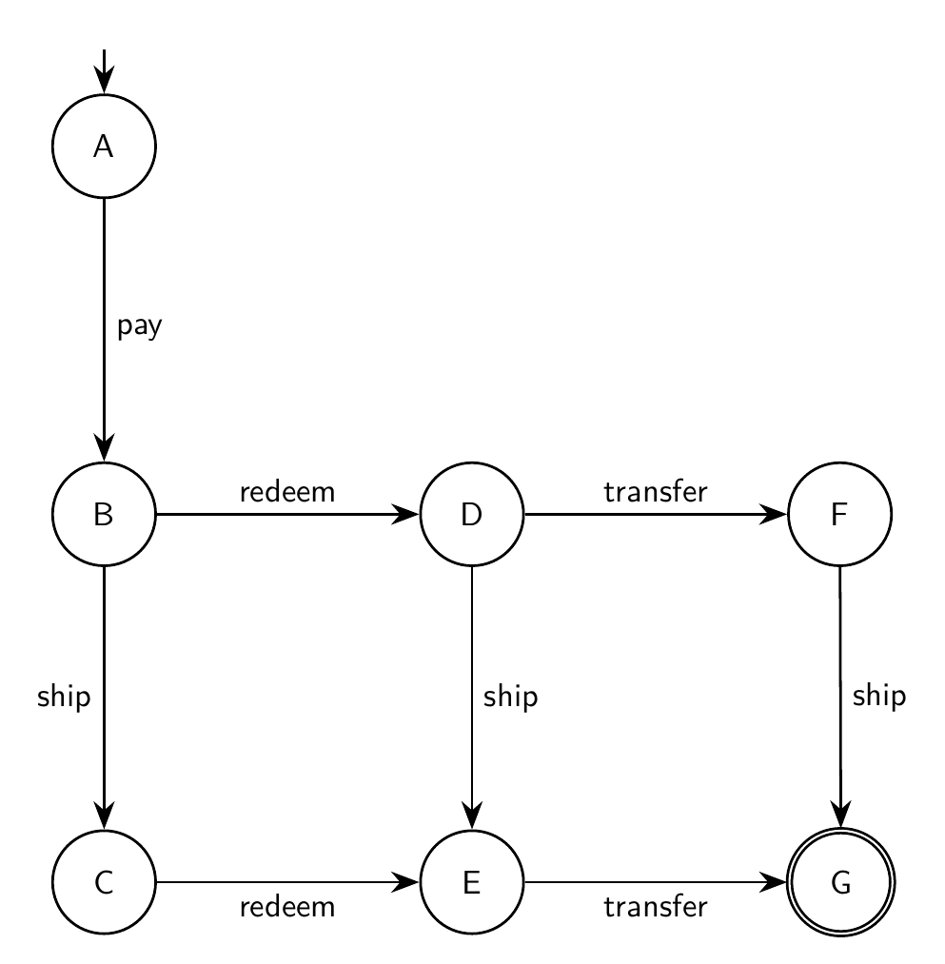
Ejemplo: una compra
pay: el cliente paga
ship: la tienda envía
redeem: la tienda cobra en el banco
transfer: el banco transfiere
Notes:
Este es el ejemplo de la clase, que viene del libro de Hopcroft. Es una compra en una tienda en línea con dinero electrónico. Vamos a leer el dibujo con calma.
Primero, cómo se leen estos dibujos. Cada círculo es un estado. Cada flecha es una transición, y la palabra encima es la acción que la provoca. La flecha que entra desde la nada, en A, marca el estado inicial: ahí empieza todo. Y el círculo doble, en G, marca un estado final: si llegas ahí, todo salió bien.
Las acciones son cuatro: pay, el cliente paga; ship, la tienda envía el producto; redeem, la tienda cobra el dinero en el banco; y transfer, el banco le transfiere el dinero a la tienda.
Ahora vamos a jugar con el dibujo. Pon el dedo en A. Desde A, ¿qué puede pasar? Solo pay. Entonces, ¿se puede enviar el producto antes de que el cliente pague? No, porque desde A no hay flecha ship. El dibujo tiene las reglas del negocio.
Ahora intenta tú: encuentra un camino de A hasta G. Dime las acciones en orden.
(Hay tres caminos: pay, redeem, transfer, ship; pay, ship, redeem, transfer; y pay, redeem, ship, transfer. Si encuentra uno, pídele otro.)

Slide 60
Autómata finito determinista (DFA)
𝒜 = ⟨Q, Σ, q_I, F, δ⟩
Componente | Qué es
Q | Conjunto finito de estados
Σ | Alfabeto de entrada
q_I ∈ Q | Estado inicial
F ⊆ Q | Estados finales
δ : Q × Σ → Q | Función de transición
Notes:
Ahora sí, el autómata finito determinista, que abreviamos DFA. Es un sistema de transiciones con dos cosas más: un estado donde se empieza y unos estados donde se termina bien.
Son cinco partes. Q, los estados. Sigma, el alfabeto, que son los símbolos que va a leer. q sub I, el estado inicial, donde arranca. F, los estados finales: si termina de leer y está en uno de esos, dice "sí, esta palabra está en el lenguaje". Y delta, la regla de movimiento: desde este estado, leyendo este símbolo, voy a este otro.
Dos palabras del nombre que vale la pena entender.
Determinista quiere decir que nunca hay que escoger. Desde cada estado, con cada símbolo, hay exactamente una flecha. Siempre se sabe a dónde ir. Y en la definición estricta tiene que haber flecha para todo: para cada estado y cada símbolo. Esto lo vamos a usar en un rato.
Finito quiere decir que tiene un número limitado de estados. Esto es importante porque quiere decir que su memoria es limitada. Lo único que el autómata recuerda de todo lo que ha leído es en qué estado está. Nada más.

Slide 61
Cuándo un DFA acepta una palabra
ω = σ₁σ₂…σₙ es aceptada si hay estados q₀, …, qₙ con q₀ = q_I, qₙ ∈ F y δ(qᵢ₋₁, σᵢ) = qᵢ para cada i.
δ̂ : Q × Σ* → Q
L(𝒜) = { ω | δ̂(q_I, ω) ∈ F }
Notes:
¿Cómo decide un DFA si una palabra está en su lenguaje? Imagínate que la palabra está escrita en una cinta, un símbolo por casilla. El autómata empieza en el estado inicial y lee la cinta de izquierda a derecha. Con cada símbolo, sigue la flecha que corresponde y cambia de estado. Cuando se acaba la cinta, mira dónde quedó. Si quedó en un estado final, acepta la palabra. Si no, la rechaza.
La primera línea dice eso mismo con símbolos. No te asustes con los subíndices: q cero es el inicial, q n es donde terminó, y cada paso sigue una flecha.
Delta sombrero es lo mismo que delta, pero para palabras completas en vez de un símbolo. Es aplicar delta una vez por cada letra.
Y el lenguaje del autómata, L de A, es el conjunto de todas las palabras que acepta.
Una idea para llevarse: así como una gramática define un lenguaje produciendo palabras, un autómata define un lenguaje aceptando palabras. Son dos formas de definir la misma clase de cosa.

Slide 62
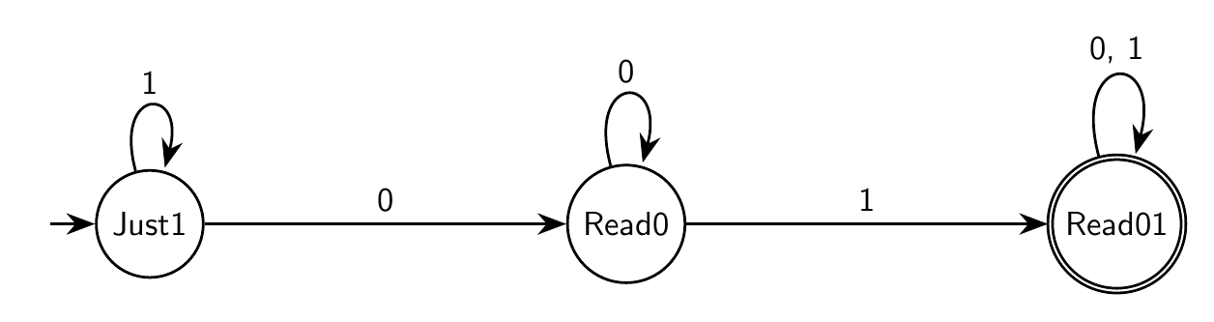
Palabras que contienen 01
01
1010
100011
0
111000
Notes:
Primer ejemplo de la clase. Este autómata acepta las palabras de ceros y unos que contienen 01 en algún lugar.
Vamos a entender qué significa cada estado, porque eso es lo que hace que un autómata se entienda.
Just1 quiere decir: todavía no he visto nada útil. O no he leído nada, o solo he leído unos.
Read0 quiere decir: acabo de leer un 0. Si ahora viene un 1, ¡encontré el 01!
Read01 quiere decir: ya vi el 01. De ahí no salgo nunca, porque ya encontré lo que buscaba; lo que venga después no importa.
Ahora te toca. Toma la primera palabra, 01, y síguela con el dedo en el dibujo. Empieza en Just1, que es el inicial porque tiene la flecha que entra. Lee el primer símbolo, mira a dónde te lleva la flecha, y así.
(Acompáñale en la primera. Después deja que haga 1010 sola o solo.)

Slide 63
Palabras que contienen 01
01 sí
1010 sí
100011 sí
0 no
111000 no
Notes:
Las tres primeras se aceptan y las dos últimas no.
Vamos a hacer 1010 juntos, paso a paso. Empiezo en Just1. Leo 1: hay una flecha de Just1 a sí mismo con 1, me quedo en Just1. Leo 0: paso a Read0. Leo 1: paso a Read01. Leo 0: en Read01 me quedo. Se acabó la palabra y estoy en Read01, que tiene doble círculo. La acepto.
Ahora 111000, que es la que confunde. Leo 1, 1, 1: me quedo en Just1. Leo 0: paso a Read0. Leo 0, 0: me quedo en Read0. Se acabó y estoy en Read0, que no es final. La rechazo.
Fíjate por qué: 111000 tiene unos y tiene ceros, pero nunca un 0 seguido de un 1. Todos los ceros están al final. El autómata lo detectó sin contar nada, solo recordando "acabo de leer un 0".
Comprobé este autómata con un programa, contra todas las palabras de ceros y unos hasta longitud 9. ¿Te animas a decirme una palabra de cinco símbolos que se rechace? (Cualquiera de la forma unos seguidos de ceros, como 11000.)

Slide 64
Ejercicio 1
Define un DFA que acepte las palabras sobre {0, 1} con un número par de 0 y un número par de 1.
Notes:
Ahora un ejercicio de la clase para que diseñes tú un autómata. Las palabras de ceros y unos con una cantidad par de ceros y una cantidad par de unos. Por ejemplo, 0011 sí, porque tiene dos ceros y dos unos. 001 no, porque tiene un solo 1.
Te enseño el truco para diseñar autómatas, que te sirve para casi todos los ejercicios: antes de dibujar nada, pregúntate qué necesita recordar el autómata de lo que ya leyó.
Aquí, ¿necesita recordar cuántos ceros exactamente? No. Solo necesita saber si van pares o impares. ¿Y de los unos? Lo mismo, si van pares o impares.
Entonces, ¿cuántas combinaciones hay? Ceros pares y unos pares. Ceros pares y unos impares. Ceros impares y unos pares. Ceros impares y unos impares. Cuatro combinaciones. Cada una es un estado.
Ahora te pregunto: ¿cuál es el estado inicial? Piensa en la palabra vacía: ¿cuántos ceros tiene? Cero, que es par. ¿Y unos? También cero.
Intenta dibujarlo. Te doy unos minutos, y si te atascas me dices y lo hacemos juntos.

Slide 65
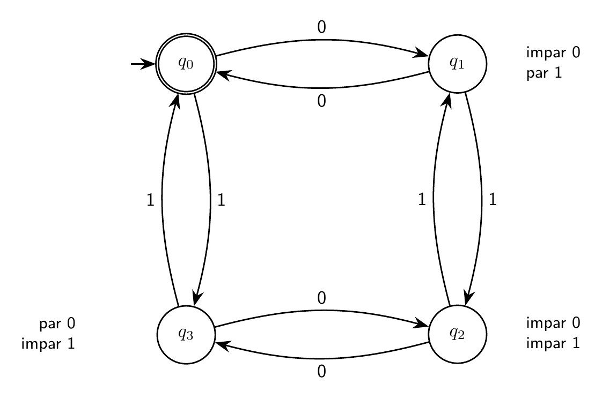
Ejercicio 1: solución
Notes:
Esta es la solución. Cuatro estados, uno por cada combinación.
q0 es ceros pares y unos pares. Es el estado inicial, porque la palabra vacía tiene cero ceros y cero unos. Y es el único estado final, porque es el único donde los dos son pares.
Ahora las flechas. Cada vez que lees un 0, la cantidad de ceros cambia de par a impar o al revés. Entonces un 0 te mueve horizontalmente, entre q0 y q1, o entre q3 y q2. Cada vez que lees un 1, cambia la paridad de los unos, y te mueve verticalmente.
Probemos con 0110. Empiezo en q0. Leo 0: voy a q1. Leo 1: voy a q2. Leo 1: vuelvo a q1. Leo 0: vuelvo a q0. Terminé en q0, final. Aceptada. Y tiene dos ceros y dos unos, bien.
Lo comprobé con un programa contra todas las palabras hasta longitud 9.
Si tu dibujo no se parece, no pasa nada. Lo importante es la pregunta que te dije: ¿qué necesita recordar el autómata? Si respondes bien esa pregunta, el dibujo sale casi solo.

Slide 66
Ejercicio 2
Define un DFA que acepte las palabras del lenguaje de las listas.
[]
1|[]
1|2|3|[]
Notes:
Otro ejercicio, conectado con la parte 2: un autómata para el lenguaje de las listas. Las palabras son cosas como corchetes vacíos, 1 barra corchetes, o 1 barra 2 barra 3 barra corchetes.
Usa la misma pregunta de antes: ¿qué necesita recordar el autómata?
Te ayudo a pensarlo. Mientras lees una lista, puedes estar en distintas situaciones. Al principio, sin haber leído nada. Leyendo un número. Justo después de una barra. Después de haber abierto el corchete. Y después de haber cerrado el corchete, que es cuando terminó bien.
Cada una de esas situaciones es un estado. Intenta dibujar las flechas entre ellas. Por ejemplo: si estoy al principio y llega un dígito, ¿a qué situación paso?

Slide 67
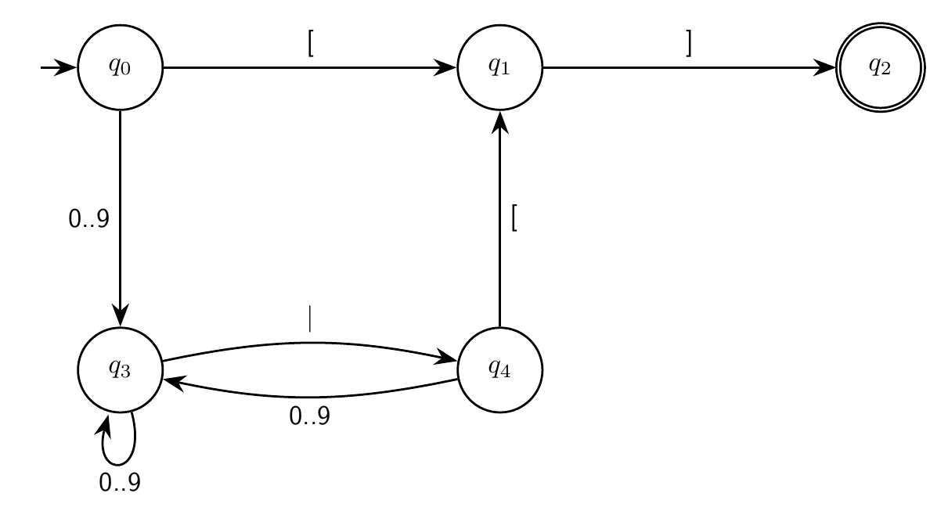
Ejercicio 2: solución
Notes:
Esta es la solución. Vamos estado por estado.
q0 es el inicio. Desde ahí hay dos caminos. Si llega un corchete que abre, voy a q1. Si llega un dígito, voy a q3.
q1 quiere decir "abrí el corchete". Lo único que puede venir es el corchete que cierra, que me lleva a q2.
q2 es el final. La lista terminó bien.
q3 quiere decir "estoy leyendo un número". Mientras lleguen dígitos, me quedo ahí; por eso tiene una flecha a sí mismo. Si llega una barra, voy a q4.
q4 quiere decir "acabo de leer una barra". Después de una barra puede venir otro número, que me devuelve a q3, o la lista vacía, que empieza con el corchete y me lleva a q1.
Probemos 12 barra corchetes. q0, leo 1, voy a q3. Leo 2, me quedo en q3. Leo la barra, voy a q4. Leo el corchete que abre, voy a q1. Leo el que cierra, voy a q2. Final. Aceptada.
Ahora te pregunto algo que te va a llevar a la siguiente diapositiva: si estoy en q2 y llega un dígito, ¿qué hago? (No hay flecha.)

Slide 68
Ejercicio 2: el estado de error
Se agrega un estado err, que no es final
Toda transición que falta va a err
err va a err con cualquier símbolo
Notes:
No hay flecha. Y eso es un problema, porque te dije que un DFA, en la definición estricta, tiene que tener una flecha para cada estado y cada símbolo.
La solución es agregar un estado de error, que se suele llamar err. Funciona así: toda flecha que falta va a err. Y una vez que estás en err, no sales nunca, con ningún símbolo. Y err no es final.
Es como un pozo: si caes, la palabra ya está rechazada, no importa lo que venga después.
En la práctica casi nunca se dibuja, porque llena el dibujo de flechas y lo vuelve ilegible. Se sobreentiende: si no hay flecha, la palabra se rechaza. Pero si en un examen te piden la definición completa del autómata, con su función delta, tienes que incluirlo. En la clase está dibujado completo.
Esta incomodidad, tener que dibujar todo, es justamente lo que lleva a la siguiente idea: los autómatas no deterministas.

Slide 69
Autómata finito no determinista (NFA)
𝒜 = ⟨Q, Σ, I, F, Δ⟩
Componente | Qué cambia frente al DFA
I ⊆ Q | Un conjunto de estados iniciales, no uno solo
Δ ⊆ Q × (Σ ∪ {λ}) × Q | Una relación, no una función
Transiciones con λ (sin leer nada) o sobre palabras
Varias transiciones con el mismo símbolo
Varios estados iniciales
Notes:
Un autómata finito no determinista, NFA, es un autómata con reglas más relajadas. Son tres relajaciones, y te las explico con una comparación.
Imagina que vas caminando por la ciudad con un mapa. Un DFA es un mapa donde en cada esquina hay exactamente un camino para cada dirección. Un NFA es un mapa más flexible.
Primera relajación: puede haber flechas que se recorren sin leer nada. Se marcan con lambda. Es como una puerta que puedes cruzar gratis. También puede haber flechas que leen una palabra entera de una vez.
Segunda relajación: desde un estado, con el mismo símbolo, puede haber varias flechas. Es una esquina donde puedes ir a la izquierda o a la derecha. Hay que escoger.
Tercera relajación: puede haber varios estados iniciales. Puedes arrancar desde distintos puntos.
Y además, pueden faltar flechas sin problema. No hace falta el estado de error.
Por eso en la definición aparece una I mayúscula, el conjunto de iniciales, y un Delta mayúscula, que ya no es una función con una sola respuesta sino una relación que puede tener varias, o ninguna.

Slide 70
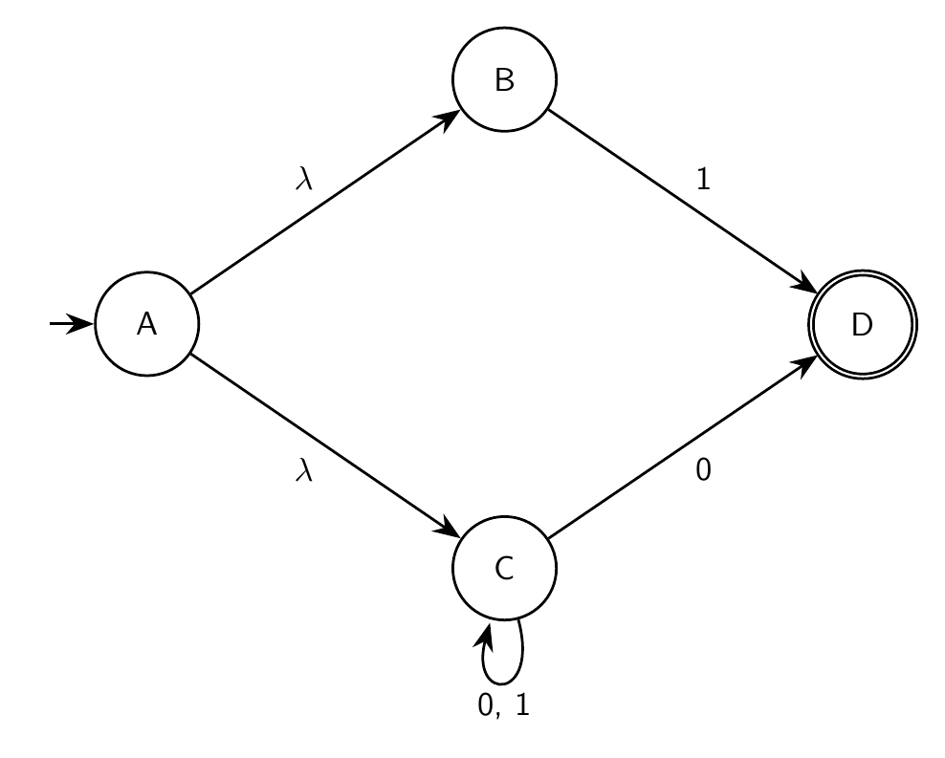
Cuándo un NFA acepta una palabra
Acepta ω si existe algún camino de un estado inicial a uno final que lea toda ω.
Notes:
Si un NFA puede escoger caminos, ¿cuándo acepta una palabra? La regla es: acepta si existe al menos un camino, desde un inicial hasta un final, que lea toda la palabra. Si hay un solo camino que funciona, basta. No importa que otros caminos fallen.
Una forma de pensarlo: el NFA es como alguien con mucha suerte que siempre adivina el camino correcto. Si existe un camino bueno, lo encuentra.
Este es el ejemplo de la clase. Acepta las palabras que terminan en 0, o que son exactamente un 1.
Léelo conmigo. Desde A hay dos flechas con lambda, a B y a C: puedo ir a cualquiera sin leer nada. Por el camino de B, leo un 1 y llego a D, que es final. Esa es la palabra 1. Por el camino de C, puedo leer ceros y unos y quedarme en C, y en algún momento, con un 0, saltar a D.
Probemos la palabra 10. Camino por B: leo 1, llego a D. Pero me falta leer el 0, y desde D no sale ninguna flecha. Ese camino falla. Camino por C: leo 1 y me quedo en C. Leo 0 y salto a D. Terminé de leer y estoy en D. ¡Este camino funciona! Como hay uno que funciona, la palabra se acepta.
¿Notas lo fácil que fue diseñarlo? El autómata adivina cuándo está leyendo el último símbolo. Un DFA no puede adivinar, tiene que llevar la cuenta.

Slide 71
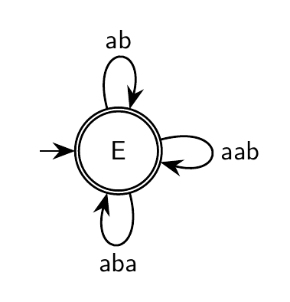
Ejercicio: (ab | aab | aba)*
Notes:
Otro ejercicio de la clase: las palabras que son repeticiones de ab, aab o aba, en cualquier orden, cero o más veces. Por ejemplo: la palabra vacía, ab, aab, abaab, abaaba.
Con transiciones que leen palabras completas, la solución es muy simple: un solo estado, que es inicial y final, con tres flechas que salen y vuelven a él mismo, una para ab, otra para aab y otra para aba.
¿Por qué se acepta la palabra vacía? Porque el estado inicial también es final: sin leer nada, ya estás en un estado final.
Probemos abaab. Desde E, leo ab y vuelvo a E. Leo aab y vuelvo a E. Terminé en E, final. Aceptada.
Lo comprobé con un programa contra todas las palabras de a y b hasta longitud 10.
Te tengo que advertir algo: la versión que aparece en las diapositivas 47 y 48 de la clase, la que tiene un estado E con una flecha a sí mismo con a y b, no reconoce este lenguaje. La probé y acepta palabras como b sola, que no es repetición de nada de eso. Si la ves en tus notas, ten cuidado. Y es un buen ejemplo de lo que dice la clase al final: los NFA son fáciles de escribir, pero es fácil que acepten de más.

Slide 72
¿Los NFA son más poderosos que los DFA?
Teorema: todo NFA tiene un DFA equivalente.
Eliminar las transiciones λ
Eliminar la elección (varias flechas con el mismo símbolo)
Dejar un solo estado inicial
En los tres pasos, un estado del DFA es un conjunto de estados del NFA.
Notes:
Llega una pregunta natural: si los NFA son tan cómodos, ¿pueden reconocer lenguajes que ningún DFA puede reconocer? ¿Son más poderosos?
La respuesta es no. Hay un teorema que dice que todo NFA tiene un DFA que acepta exactamente las mismas palabras. Los NFA son más cómodos de escribir, pero no son más poderosos.
¿Cómo se convierte uno en el otro? Son tres pasos. Eliminar las flechas lambda. Eliminar las elecciones, es decir, que no haya dos flechas con el mismo símbolo. Y dejar un solo estado inicial.
Y los tres pasos usan el mismo truco, que es muy bonito: un estado del DFA representa un grupo de estados del NFA. Representa todos los lugares donde el NFA podría estar en ese momento.
Te lo explico con la comparación del mapa. Si no sabes por cuál de dos caminos te fuiste, en vez de escoger uno, anotas los dos: "estoy en la calle 10 o en la calle 12". Ese grupo de posibilidades es un estado del DFA. Como el NFA tiene un número finito de estados, el número de grupos posibles también es finito, y por eso el resultado sigue siendo un autómata finito.

Slide 73
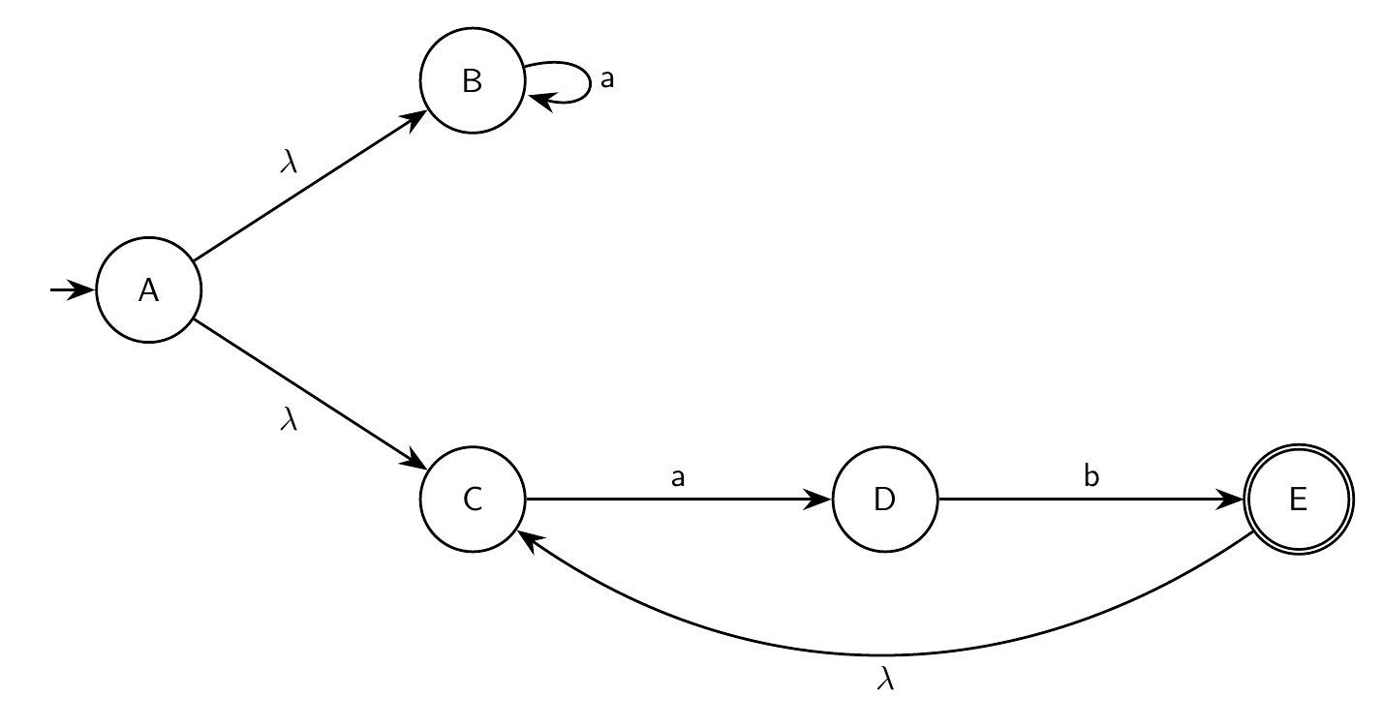
Clausura λ
cl_λ(q): los estados a los que se llega desde q sin leer nada. ¿cl_λ(A)? ¿cl_λ(E)?
Notes:
Para eliminar las lambdas necesitamos una herramienta que se llama clausura lambda de un estado. Es muy fácil: son todos los estados a los que puedo llegar desde ese estado sin leer nada, siguiendo solo flechas lambda. Y siempre incluye al estado mismo, porque quedarse quieto también es "llegar sin leer nada".
Este es el ejercicio 5 de la clase. Te pregunto: ¿cuál es la clausura de A? Es decir, parado en A, ¿a qué estados puedo llegar sin leer ningún símbolo?
Pista: sigue solo las flechas que dicen lambda. Y no te olvides de incluir a A.
Después, la misma pregunta para E.

Slide 74
Clausura λ
cl_λ(A) = {A, B, C}
cl_λ(E) = {E, C}
Notes:
La clausura de A es A, B y C. Desde A, sin leer nada, me quedo en A, o tomo la lambda a B, o la lambda a C. De B y C no salen más lambdas, entonces ahí para.
La clausura de E es E y C. Desde E hay una lambda que vuelve a C.
¿Y la de D? Solo D, porque de D no sale ninguna lambda. Lo mismo B.
¿Para qué sirve? Cuando eliminas las lambdas, si desde un estado, leyendo una letra, llegas a otro, en realidad también llegas a toda su clausura, porque de ahí puedes seguir gratis por las lambdas. Por eso, al construir el DFA, cada vez que llegas a un estado, le agregas su clausura.
¿Me lo explicas tú con tus palabras? ¿Qué es la clausura lambda de un estado? (Si la respuesta es "los estados a los que llego sin leer nada, incluyéndolo a él", perfecto.)

Slide 75
Construcción de subconjuntos
Estado del DFA | 0 | 1
{A, B, C} (inicial) | {C, D} | {C, D}
{C, D} (final) | {C, D} | {C}
{C} | {C, D} | {C}
Notes:
Ahora hacemos la conversión completa con el NFA de antes, el que acepta las palabras que terminan en 0 o que son un 1. Esto se llama construcción de subconjuntos. Vamos a llenar la tabla juntos, fila por fila. Despacio, que es mecánico pero hay que hacerlo con cuidado.
Paso 1, el estado inicial del DFA. Es la clausura del estado inicial del NFA. La clausura de A es A, B y C. Ese grupo es el primer estado del DFA.
Paso 2. Desde el grupo A, B, C, ¿a dónde voy si leo 0? Reviso cada estado del grupo. A no tiene flechas con 0. B tampoco. C con 0 va a C y a D. Junto todo: C, D.
Si leo 1: A nada. B con 1 va a D. C con 1 va a C. Junto todo: C, D otra vez.
Paso 3. Apareció un grupo nuevo, C, D. Hago lo mismo. Con 0: C va a C y a D; D no tiene flechas. Resultado: C, D. Con 1: C va a C; D nada. Resultado: solo C.
Paso 4. Grupo nuevo, C. Con 0: C, D. Con 1: C.
No aparecen grupos nuevos, entonces terminé.
Último paso: ¿cuáles son finales? Un grupo es final si contiene algún estado final del NFA. El único final del NFA es D. Entonces solo el grupo C, D es final.

Slide 76
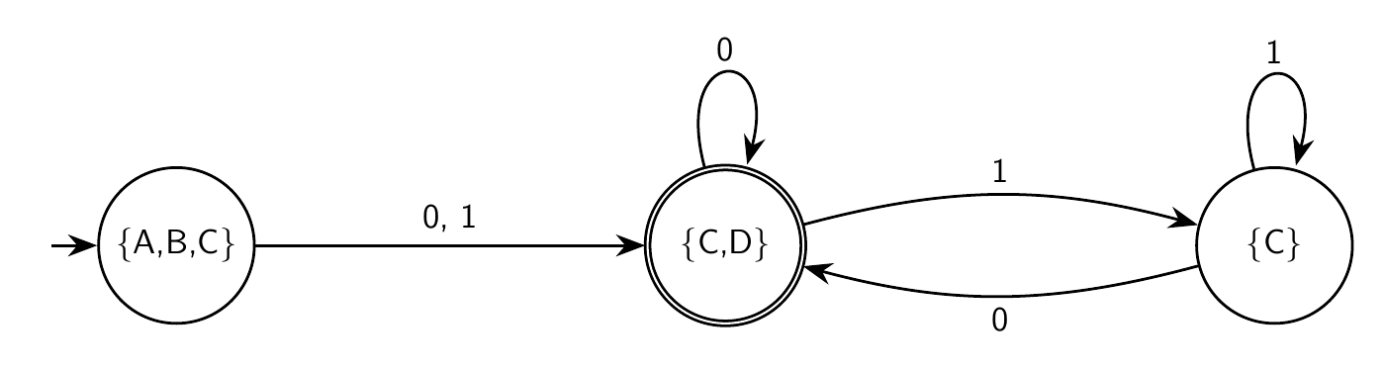
El DFA resultante
Notes:
Este es el DFA que sale de la tabla. Tres estados: A B C, C D, y C.
Comprobemos con tres palabras.
La palabra 1. Empiezo en A B C, leo 1, voy a C D. Final. Aceptada. Bien, porque es exactamente un 1.
La palabra 11. Empiezo en A B C, leo 1, voy a C D. Leo otro 1, voy a C. C no es final. Rechazada. Bien, porque 11 no termina en 0 y no es un solo 1.
La palabra 10. A B C, leo 1, C D. Leo 0, me quedo en C D. Final. Aceptada. Bien, termina en 0.
Lo comprobé con un programa: este DFA y el NFA original aceptan exactamente las mismas palabras.
Fíjate que el DFA no tiene que adivinar nada. Cada estado guarda todas las posibilidades a la vez. A cambio, hubo que calcular la tabla. Esa es la idea de fondo: el NFA es más fácil de escribir, el DFA es más fácil de ejecutar.

Slide 77
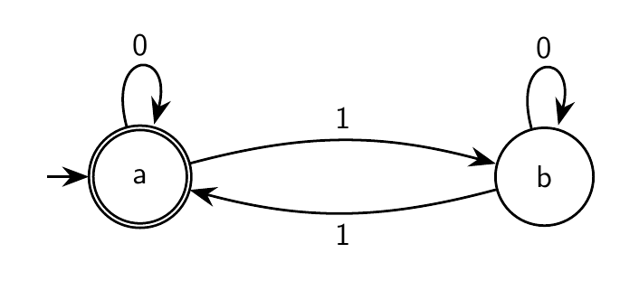
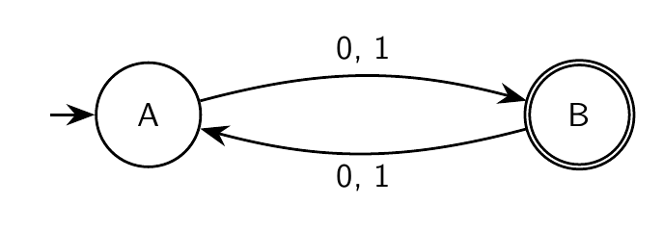
Combinar autómatas
L₁: longitud impar
L₂: número par de 1
01011100
1101001
11110100
¿Cuáles están en L₁? ¿En L₂? ¿En los dos?
Notes:
Última idea de autómatas: cómo combinar dos autómatas.
Tenemos dos DFA pequeños. El primero acepta las palabras de longitud impar. Mira cómo: cada símbolo, sea 0 o 1, lo hace saltar de A a B o de B a A. B es final. Entonces termina en B si leyó una cantidad impar de símbolos.
El segundo acepta las palabras con una cantidad par de unos. Los ceros no lo mueven; los unos lo hacen saltar entre a y b. a es final.
Ahora tres palabras. Para cada una, dime si está en el primer lenguaje, en el segundo, o en los dos. No hace falta seguir el autómata; basta con contar.
Te ayudo con la primera. 01011100: ¿cuántos símbolos tiene? Ocho, par, entonces no está en L1. ¿Cuántos unos? Cuatro, par, entonces sí está en L2.
Haz tú las otras dos.

Slide 78
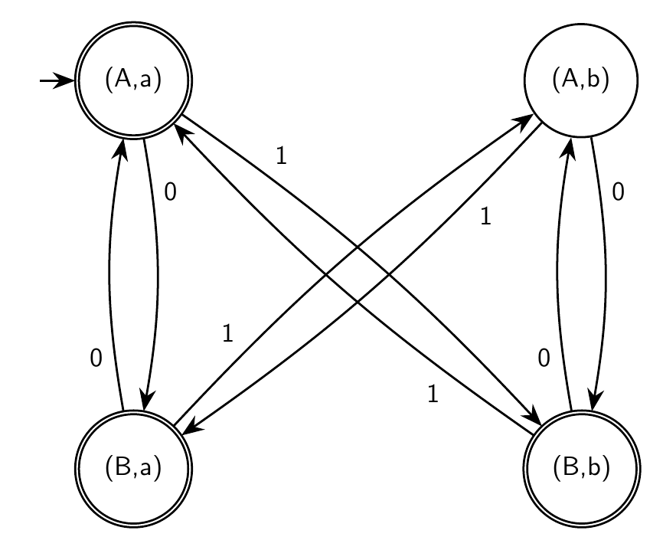
Unión: L₁ ∪ L₂
F = {(p,q) |
p ∈ F₁ ∨ q ∈ F₂}
Notes:
Respuestas: 1101001 tiene siete símbolos, impar, y cuatro unos, par: está en los dos. 11110100 tiene ocho símbolos y cinco unos: no está en ninguno.
Ahora la pregunta importante: ¿cómo construyo un autómata que acepte las palabras que están en L1 o en L2? La idea de la clase es moverse por los dos autómatas al mismo tiempo.
Imagina que tienes un dedo en cada autómata. Con cada símbolo, mueves los dos dedos a la vez. Un estado del nuevo autómata es una pareja: dónde está el primer dedo y dónde está el segundo. Por eso los estados se llaman A coma a, A coma b, B coma a, B coma b.
Las flechas salen de mover los dos dedos. Con un 0, el primero cambia de A a B o al revés, y el segundo se queda quieto. Con un 1, cambian los dos.
Para la unión, una pareja es final si alguno de los dos dedos está en un final. Es decir, si el primero está en B o el segundo está en a. Son tres estados finales. Esto se llama autómata producto.

Slide 79
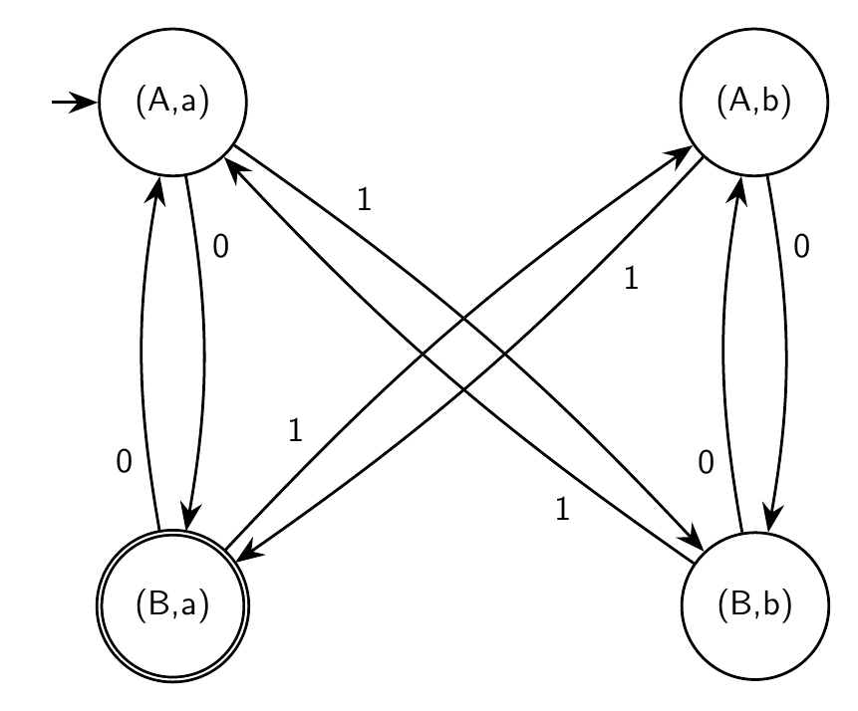
Intersección: L₁ ∩ L₂
F = {(p,q) |
p ∈ F₁ ∧ q ∈ F₂}
Notes:
Para la intersección, las palabras que están en los dos lenguajes a la vez, las flechas son exactamente las mismas. Lo único que cambia es cuáles estados son finales. Ahora los dos dedos tienen que estar en un final al mismo tiempo: el primero en B y el segundo en a. Solo B coma a.
Comprobemos con las tres palabras. 01011100 termina en A coma a: no es final aquí. 1101001 termina en B coma a: sí. 11110100 termina en A coma b: no.
Coincide con lo que contamos: solo la segunda está en los dos lenguajes.

Slide 80
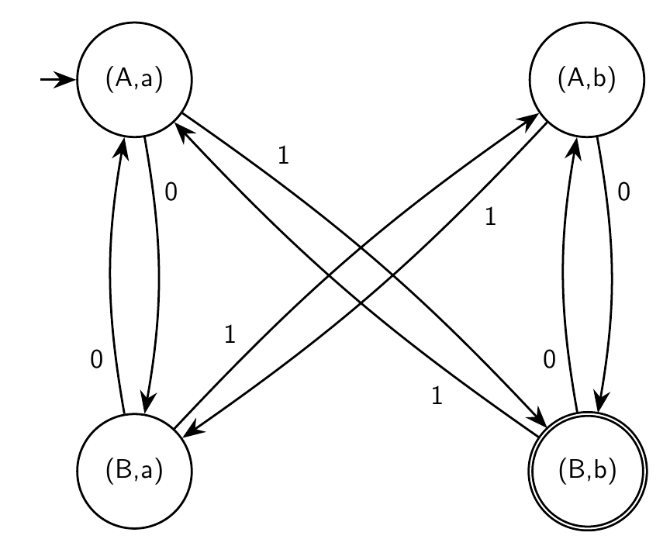
Diferencia: L₁ \ L₂
F = {(p,q) |
p ∈ F₁ ∧ q ∉ F₂}
Notes:
Y para la diferencia, las palabras que están en el primero pero no en el segundo, el primer dedo tiene que estar en un final y el segundo no. Solo B coma b.
En palabras: longitud impar y una cantidad impar de unos.
Ninguna de las tres palabras está en la diferencia. Lo calculé con las tres.
Esto demuestra algo importante, que vamos a retomar al final: si dos lenguajes se pueden reconocer con un DFA, su unión, su intersección y su diferencia también. Porque siempre puedes construir el autómata producto.

Slide 81
Las tres palabras
Palabra | L₁ | L₂ | ∪ | ∩ | \
01011100 | no | sí | sí | no | no
1101001 | sí | sí | sí | sí | no
11110100 | no | no | no | no | no
DFA y NFA reconocen los mismos lenguajes
Los NFA son más fáciles de escribir
Pero pueden aceptar palabras que uno no quería: hay que probarlos
Notes:
Aquí tienes la tabla con las tres palabras, por si la quieres tener a mano.
Y este es el resumen de toda la parte de autómatas, en tres frases, que es lo mismo que dice la última diapositiva de la clase.
Uno: los DFA y los NFA reconocen exactamente los mismos lenguajes. Siempre se puede convertir uno en el otro.
Dos: los NFA son más fáciles de escribir, porque pueden adivinar.
Tres: justamente por eso es más fácil equivocarse con un NFA y aceptar palabras que no querías. Ya vimos un caso hoy. Por eso, cuando diseñes un autómata, pruébalo siempre con palabras que debería rechazar, no solo con las que debería aceptar.
Antes de pasar a la última parte, ¿quieres repasar algo de autómatas? Si hay una diapositiva que no te quedó clara, volvemos a ella ahora.

Slide 82
Parte 4
Lenguajes regulares
Notes:
Última parte: lenguajes regulares. Ya tienes las dos herramientas, gramáticas que producen y autómatas que revisan. Ahora vamos a ver la clase de lenguajes donde todo encaja.
Los lenguajes regulares son los lenguajes que se pueden revisar con un autómata finito. Y lo bonito es que para ellos hay tres formas equivalentes de describirlos: con gramáticas regulares, con expresiones regulares y con autómatas.
Al final vamos a ver qué es lo que estos lenguajes no pueden hacer. Eso es lo que lleva al siguiente tema del curso.

Slide 83
Gramáticas regulares (tipo 3)
A ::= "a"
A ::= B "a"
A ::= "a"
A ::= "a" B
Gramática izquierda
Gramática derecha
A, B ∈ N, a ∈ Σ. Es un subconjunto de las gramáticas libres de contexto: tipo 3 ⊆ tipo 2.
Notes:
Una gramática regular es una gramática con reglas muy restringidas. En el lado derecho de cada regla solo puede haber un terminal solo, o un terminal acompañado de un no terminal.
Hay dos versiones. En la gramática derecha, el no terminal va a la derecha del terminal: A puede ser a, seguido de B. En la gramática izquierda, va a la izquierda: A puede ser B, seguido de a.
Una regla importante: en una misma gramática no se pueden mezclar las dos formas. O todo a la derecha, o todo a la izquierda.
Ahora piensa en la gramática que te pedí guardar: S puede ser a, S, b. ¿Es regular? Mira dónde está la S: en el medio, con una letra a cada lado. Eso no está permitido. No es regular. Guarda esta observación, porque al final vamos a ver que no es un detalle de cómo está escrita, sino algo mucho más profundo.
Las gramáticas regulares se llaman también de tipo 3, y son un caso particular de las libres de contexto, que son las de tipo 2, el siguiente tema.

Slide 84
Expresiones regulares
Expresión | Significado
λ | La palabra vacía
σ | Un símbolo σ ∈ Σ
α | β | α o β
αβ | α seguida de β
α* | Cero o más veces α (estrella de Kleene)
α+ | Una o más veces α
α? | α opcional
Notes:
Las expresiones regulares son otra forma de describir lenguajes regulares. Seguramente las has usado sin saberlo, por ejemplo al buscar algo en un editor de texto o al validar un correo en un formulario.
Los operadores son casi los mismos de EBNF, que ya viste. Vamos uno por uno.
Lambda es la palabra vacía. Un símbolo solo, como a, es la palabra a. Alfa barra beta es alfa o beta: a barra b es "una a o una b". Alfa beta, una al lado de la otra, es alfa seguida de beta: ab es "una a y después una b".
Alfa estrella es cero o más repeticiones. Se llama estrella de Kleene, por el matemático que la inventó. a estrella es nada, a, aa, aaa, y así.
Alfa más es una o más. Y alfa signo de pregunta es opcional.
Te pongo un ejemplo para que lo pruebes: abre paréntesis a barra b, cierra paréntesis, estrella, b. ¿Qué palabras describe? Cualquier combinación de aes y bes que termine en b. ¿Me dices una que esté y una que no? (Están, por ejemplo, b o aab. No está aba.)

Slide 85
Ojo con el punto
>>> "one.two.".replace(".", "*")
'one*two*'
>>> re.sub(".", "*", "one.two.")
'********'
>>> re.sub(r"\.", "*", "one.two.")
'one*two*'
Notes:
Un ejemplo de por qué es importante saber cuándo algo es una expresión regular. En la clase lo muestran en Kotlin; yo lo corrí en Python.
Tenemos el texto one punto two punto, y queremos reemplazar los puntos por asteriscos.
En la primera línea uso replace, que trata el punto como un punto normal. Resultado: one asterisco two asterisco. Lo que esperábamos.
En la segunda uso re.sub, que trata lo que le doy como una expresión regular. Y en las expresiones regulares, el punto no significa "un punto": significa "cualquier carácter". Entonces reemplaza todos los caracteres. Resultado: ocho asteriscos.
En la tercera escribo barra invertida punto. La barra le dice: este punto es un punto de verdad, no "cualquier carácter". Eso se llama escapar. Y vuelve a funcionar bien.
Moraleja: cuando una función recibe una expresión regular, los símbolos especiales cambian de significado. En Java pasa con replaceAll, que recibe una expresión regular aunque el nombre no lo diga. Es un error muy común.

Slide 86
¿Cuál está mal?
Lenguaje | Expresión de la clase
Contiene 00 | (0|1)*00(0|1)*
Dos a nunca seguidas, sobre {a, b} | a(b|ba)* | (b|ba)*
Empieza con 0 y es impar, o empieza con 1 y es par | 0((0|1)(0|1))* | 1(0|1)*
Notes:
Ahora un ejercicio de detective. Tres lenguajes de la diapositiva 7 de la clase, cada uno con su expresión regular. Una de las tres tiene un error. ¿Cuál?
El método para encontrar errores en expresiones regulares es probar con palabras cortas. Y no solo con palabras que deberían aceptarse; sobre todo con palabras que deberían rechazarse.
Te ayudo con la primera. Contiene 00: cero o uno estrella, 00, cero o uno estrella. Quiere decir: cualquier cosa, después 00, después cualquier cosa. Parece bien.
Haz tú las otras dos. Para la tercera, te sugiero probar con la palabra 1. ¿Empieza con 1? Sí. ¿Tiene longitud par? Piénsalo.

Slide 87
¿Cuál está mal?
Lenguaje | Expresión de la clase | Veredicto
Contiene 00 | (0|1)*00(0|1)* | Correcta
Dos a nunca seguidas, sobre {a, b} | a(b|ba)* | (b|ba)* | Correcta
Empieza con 0 y es impar, o empieza con 1 y es par | 0((0|1)(0|1))* | 1(0|1)* | Acepta 1, 100, 101…
Corrección: 0((0|1)(0|1))* | 1(0|1)((0|1)(0|1))*
Notes:
La que está mal es la tercera.
Leamos la parte de la derecha: 1, seguido de cero o uno estrella. Eso es "un 1 seguido de cualquier cosa". Acepta 1, que tiene longitud 1, impar. Acepta 100, longitud 3, impar. Pero el lenguaje pide que las que empiezan con 1 tengan longitud par. Entonces acepta de más.
La corrección está abajo: después del 1 tiene que venir un símbolo más, para llegar a 2, y después parejas de símbolos, para que la longitud siga siendo par. Más adelante en la misma clase, en el ejercicio 5.7, aparece una versión correcta.
Las otras dos las comprobé con un programa contra todas las palabras hasta longitud 9, y están bien. La segunda es la más difícil de leer: dice que cada a va pegada después de una b, salvo quizás la primera. Así nunca hay dos aes seguidas.
La lección es la misma que con los NFA: con expresiones regulares es muy fácil aceptar de más. Siempre prueba qué rechaza.

Slide 88
Ejercicio: correo de Uniandes
[A-Za-z0-9._-]+@uniandes\.edu\.co
Texto | ¿Coincide?
cf.gonzalez@uniandes.edu.co | sí
j-perez10@uniandes.edu.co | sí
cf.gonzalez@uniandes.edu.com | no
@uniandes.edu.co | no
Notes:
Ejercicio 3 de la clase: una expresión regular para revisar si un correo es de Uniandes. Antes de mirar la respuesta, intenta pensar qué partes tiene un correo de Uniandes.
(Pausa.)
Tiene tres partes: lo que va antes de la arroba, la arroba, y uniandes punto edu punto co.
Ahora la expresión. Lo que está entre corchetes es un conjunto de caracteres permitidos: letras mayúsculas, minúsculas, dígitos, punto, guion bajo y guion. El más dice "uno o más de esos". Después la arroba. Y después uniandes punto edu punto co, con barras invertidas antes de cada punto. ¿Te acuerdas por qué? Para que sean puntos de verdad y no "cualquier carácter".
La probé con los cuatro casos de la tabla. Los dos primeros coinciden. El tercero no, porque termina en com. El cuarto no, porque no tiene nada antes de la arroba.
Una pregunta trampa para ver si quedó: ¿qué pasa si no escapo los puntos? Que aceptaría cosas como uniandes X edu X co, porque el punto sin escapar acepta cualquier carácter. También lo probé.
Si quieres practicar en tu casa, la clase recomienda regexcrossword.com, que son crucigramas con expresiones regulares.

Slide 89
De expresiones a gramáticas
Expresión | Gramática derecha | Gramática izquierda
a | S ::= a | S ::= a
α | β | S ::= α | β | S ::= α | β
αβ | S ::= αA, A ::= β | S ::= Aβ, A ::= α
α* | S ::= αS | λ | S ::= Sα | λ
α+ | S ::= αS | α | S ::= Sα | α
(α | β)* | S ::= αS | βS | λ | S ::= Sα | Sβ | λ
Notes:
Un teorema de la clase dice que las expresiones regulares y las gramáticas regulares describen exactamente los mismos lenguajes. Esta tabla muestra cómo traducir de una a la otra. No te la tienes que aprender toda; quiero que entiendas la idea con dos filas.
La fila de alfa beta, una seguida de la otra. En la gramática derecha: S produce alfa y un nuevo no terminal A, y A produce beta. Es decir, primero pones alfa, y dejas un hueco para lo que viene después.
La fila de alfa estrella, que es la más importante. S produce alfa seguido de S, o produce nada. ¿Ves la idea? Cada vez que usas la primera opción, pones un alfa más y sigues. Cuando quieres terminar, usas lambda. Es una repetición escrita como regla recursiva.
Probemos: ¿cómo produce la gramática S igual a a S o lambda la palabra aaa? S, a S, a a S, a a a S, y la última S se convierte en lambda: aaa.
La dirección contraria, de gramática a expresión, es más difícil. La clase dice que normalmente se hace pensando qué lenguaje produce la gramática, o pasando por un autómata.

Slide 90
Gramática derecha: derivación de bbbabba
A ::= λ | aB | bA | b
B ::= bB | a
A ⇒ bA
⇒ bbA
⇒ bbbA
Notes:
Esta es la gramática derecha de la clase, escrita en forma corta. Léela conmigo: A puede ser la palabra vacía, o a seguido de B, o b seguido de A, o b sola. B puede ser b seguido de B, o a sola.
Vamos a producir la palabra bbbabba. Te la escribo grande para tenerla a la vista: b, b, b, a, b, b, a.
Siempre empiezo en A. La primera letra es b. ¿Qué opción de A empieza con b y me deja seguir? b seguido de A. Me queda b A.
La segunda letra también es b. Otra vez b A. Me queda bb A. La tercera también: bbb A.
Ahora la cuarta letra es una a. Mira las opciones de A. ¿Cuál empieza con a?
(Espera la respuesta: a seguido de B.)

Slide 91
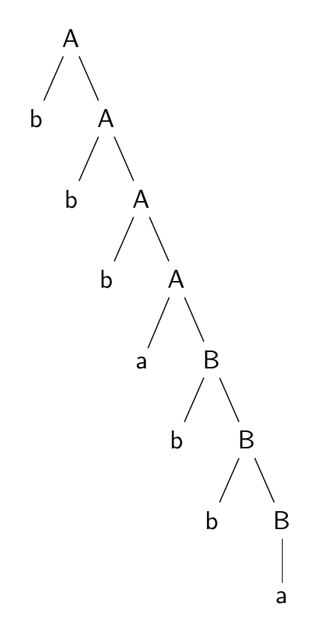
Gramática derecha: derivación de bbbabba
A ::= λ | aB | bA | b
B ::= bB | a
A ⇒ bA
⇒ bbA
⇒ bbbA
⇒ bbbaB
⇒ bbbabB
⇒ bbbabbB
⇒ bbbabba
Notes:
Exacto: a seguido de B. Me queda bbba B.
Ahora estoy en B. La quinta letra es b. La opción de B que empieza con b es b B. Me queda bbbab B. La sexta también es b: bbbabb B. Y la última es a: B se convierte en a. Me queda bbbabba, sin huecos. Terminé.
A la derecha está el árbol. Fíjate en la forma: cada nodo tiene una letra a la izquierda y todo lo demás cuelga a la derecha. Parece una escalera que baja hacia la derecha. La clase dice que es como una lista enlazada, y tiene razón: un elemento, y el resto de la lista.
Y ahora algo que me parece muy bonito: los no terminales funcionan igual que los estados de un autómata. A quiere decir "todavía no he visto la a que abre". B quiere decir "vi una a y estoy esperando la que cierra". Una gramática derecha es un autómata escrito con otra notación. Por eso describen los mismos lenguajes.
El lenguaje de esta gramática es: cualquier cantidad de bes, y opcionalmente una a, bes y otra a. Lo comprobé con un programa.

Slide 92
Gramática izquierda
S ::= Abbb | Sb
A ::= Aa | aa
S ⇒ Abbb
⇒ aabbb
¿Cuál es la palabra más corta? ¿Cuál es el lenguaje?
Notes:
Ahora una gramática izquierda. Recuerda: aquí los no terminales van a la izquierda.
S puede ser A seguido de bbb, o S seguido de b. A puede ser A seguido de a, o aa.
La palabra más corta: S se convierte en A bbb, y A se convierte en aa. Me queda aabbb, en dos pasos. No hay forma más corta, porque S siempre necesita las tres bes y A siempre necesita al menos dos aes.
Ahora la pregunta difícil: ¿cuál es el lenguaje completo? Piensa qué hace cada regla.
(Pausa. Si se atasca: "¿qué agrega S igual a S b?")
S seguido de b agrega una b más al final, todas las veces que quiera. A seguido de a agrega una a más. Entonces el lenguaje es: al menos dos aes, seguidas de al menos tres bes. Lo comprobé generando todas las palabras de la gramática.

Slide 93
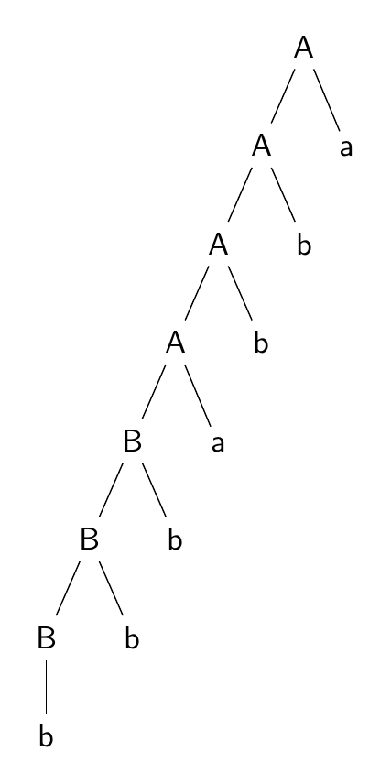
El árbol de una gramática izquierda
A ::= a | Ab | Ba | b
B ::= a | b | Bb
A ⇒ Aa ⇒ Aba ⇒ Abba
⇒ Babba ⇒ Bbabba
⇒ Bbbabba ⇒ bbbabba
Notes:
La misma palabra de antes, bbbabba, pero ahora con una gramática izquierda de la clase.
Con las gramáticas izquierdas la palabra se construye de derecha a izquierda: primero aparece la última letra, después la penúltima, y así hacia atrás. Mira la derivación: A se convierte en A a, y ya tengo la última a. Después aparecen las bes de antes, y así.
El árbol crece hacia la izquierda, como una escalera que baja en la otra dirección.
La clase comenta que esta derivación no se parece a nada, y tiene razón: se lee al revés de como uno escribe. Por eso en la práctica se usan más las gramáticas derechas. Pero describen exactamente los mismos lenguajes.
No te preocupes si esta te cuesta más. Lo importante es que sepas reconocer una gramática izquierda y una derecha.

Slide 94
Quiz de la clase
s ::= (bc)*t
b ::= m+ | pbt
c ::= b | e+
¿Cuáles son los no terminales?
¿Cuáles son los terminales?
¿Qué reglas son recursivas?
Notes:
Este es el quiz de la clase. Es una gramática escrita sin mayúsculas, a propósito, para que no puedas adivinar qué es qué por la forma. Tienes que deducirlo.
Tres preguntas. ¿Cuáles son los no terminales? ¿Cuáles son los terminales? ¿Qué reglas son recursivas?
Te recuerdo las definiciones para que las uses. Un no terminal es algo que tiene una regla, algo que se puede reemplazar. Un terminal es algo que aparece pero no tiene regla propia, porque es una letra final. Y una regla es recursiva si el símbolo que define aparece en su propio lado derecho.
Tómate un minuto con cada pregunta.

Slide 95
Quiz de la clase
s ::= (bc)*t
b ::= m+ | pbt
c ::= b | e+
Pregunta | Respuesta
No terminales | s, b, c: tienen regla
Terminales | e, m, p, t: aparecen y no tienen regla
Recursivas | b, por pbt
|, *, + | No son ni lo uno ni lo otro: son la notación de EBNF
Notes:
Los no terminales son s, b y c, porque cada uno tiene su regla.
Los terminales son e, m, p y t. Aparecen en las reglas, pero ninguno tiene una regla propia. Ojo con t: aparece en dos reglas, y por eso mucha gente piensa que es un no terminal. Pero no tiene regla, entonces es terminal.
La única regla recursiva es la de b, porque b aparece en su propio lado derecho: p, b, t. c usa a b, pero c nunca se usa a sí misma, así que no es recursiva.
Y la trampa del quiz: la barra, la estrella y el más no son ni terminales ni no terminales. Son parte de la notación, igual que los dos puntos dos puntos igual. No son letras del lenguaje.
¿Cuántas acertaste? Si fallaste en t, no te preocupes, es la que casi todo el mundo falla.

Slide 96
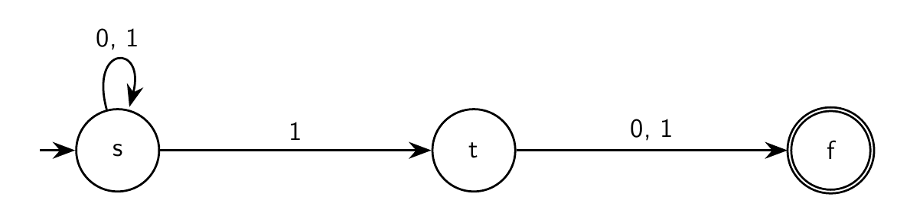
De expresión regular a DFA
(0|1)*1(0|1)
Notes:
Ahora unimos expresiones regulares con autómatas. La clase dice que las palabras de un lenguaje regular las reconoce exactamente un autómata finito. Vamos a hacerlo con un ejemplo.
La expresión es: cero o uno estrella, 1, cero o uno. Antes de seguir, ¿qué palabras describe? Léela con calma.
Quiere decir: cualquier cosa, después un 1, y después exactamente un símbolo más. O sea, las palabras cuyo penúltimo símbolo es un 1. Por ejemplo, 10, 11, 0110.
El NFA sale casi leyendo la expresión de izquierda a derecha. El estado s tiene una flecha a sí mismo con 0 y 1: eso es la parte de "cualquier cosa". Después, una flecha con 1 a t: el NFA adivina que ese 1 es el penúltimo. Y una flecha más, con cualquier símbolo, a f, que es final.
Ahora la pregunta: ¿cómo queda el DFA? Usa la construcción de subconjuntos que hicimos en la parte 3. Si quieres, intenta solo el primer paso: desde el grupo que tiene solo a s, ¿a dónde vas con 0 y a dónde con 1?

Slide 97
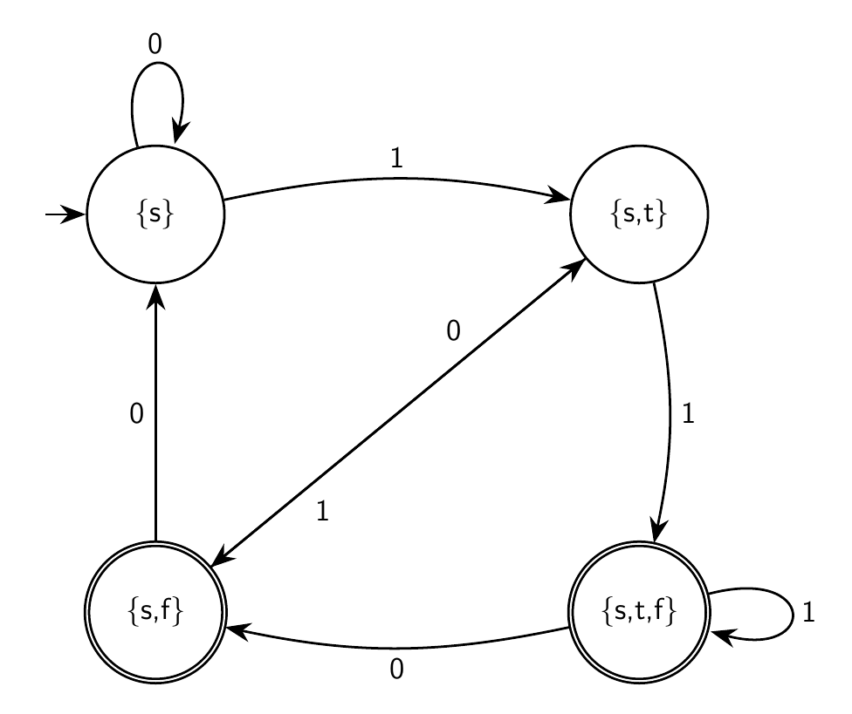
De expresión regular a DFA
(0|1)*1(0|1)
Notes:
Este es el DFA. Tiene cuatro estados. Lo calculé con la construcción de subconjuntos.
Desde s con 0, me quedo en s. Con 1, voy a s y t, porque el NFA puede quedarse en s o adivinar que este es el penúltimo. Y así sucesivamente.
Lo bonito es entender qué recuerda cada estado. Te lo traduzco. El grupo s solo quiere decir: los dos últimos símbolos no fueron "1 y algo". El grupo s, t quiere decir: el último símbolo fue un 1. El grupo s, f quiere decir: el penúltimo fue 1 y el último fue 0. Y s, t, f quiere decir: los dos últimos fueron 1.
Son finales los grupos que contienen f, porque son los que tienen un 1 en la penúltima posición.
En el fondo, el DFA recuerda los dos últimos símbolos. Eso es todo lo que necesita.
Un dato curioso: si en vez del penúltimo pidieras el quinto desde la derecha, el NFA tendría 6 estados, pero el DFA tendría 32. Lo calculé. Por eso los NFA son tan útiles para escribir.

Slide 98
Ejercicio 5 de la clase
 | Lenguaje sobre {0, 1} | Expresión de la clase
1 | Número de 0 divisible por 3 | (1 | 01*01*0)*
2 | Número par de 0 | (1 | 01*0)*
3 | El 5.º desde la derecha es 1 | (0|1)*1(0|1)(0|1)(0|1)(0|1)
4 | Cada 0 seguido de al menos un 1 | (0?1)*
5 | 0ⁿ1ᵐ con n ≥ 3 y m par | 000*0(11)*
6 | A lo sumo dos 0 | 1*0?1*0?1*
7 | Empieza con 0 e impar, o con 1 y par | (0|1(0|1))((0|1)(0|1))*
8 | Todas menos 0 y 1 | (0|1)(0|1)(0|1)*
9 | No termina en 01 | 0 | 1 | (0|1)*(0|1(0|1))
Notes:
El ejercicio 5 de la clase son nueve lenguajes, todos sobre ceros y unos. Aquí están con la expresión regular que da la clase.
No vamos a hacer los nueve. Te propongo hacer tres: el 1, el 4 y el 6. Para cada uno, lee el lenguaje, lee la expresión, y pruébala con dos palabras que deberían estar y una que no.
Te ayudo con el 6, a lo sumo dos ceros. La expresión es: unos, un cero opcional, unos, un cero opcional, unos. ¿Ves por qué funciona? Como cada cero es opcional, puede haber cero, uno o dos ceros, nunca más.
Haz tú el 4. Pista: cero opcional seguido de 1, todo eso repetido. ¿Por qué eso garantiza que cada cero va seguido de un 1?

Slide 99
Ejercicio 5 de la clase
 | Lenguaje sobre {0, 1} | Expresión de la clase | Verificada
1 | Número de 0 divisible por 3 | (1 | 01*01*0)* | Correcta
2 | Número par de 0 | (1 | 01*0)* | Correcta
3 | El 5.º desde la derecha es 1 | (0|1)*1(0|1)(0|1)(0|1)(0|1) | Correcta
4 | Cada 0 seguido de al menos un 1 | (0?1)* | Correcta
5 | 0ⁿ1ᵐ con n ≥ 3 y m par | 000*0(11)* | Correcta
6 | A lo sumo dos 0 | 1*0?1*0?1* | Correcta
7 | Empieza con 0 e impar, o con 1 y par | (0|1(0|1))((0|1)(0|1))* | Correcta
8 | Todas menos 0 y 1 | (0|1)(0|1)(0|1)* | No acepta λ
9 | No termina en 01 | 0 | 1 | (0|1)*(0|1(0|1)) | No acepta λ
Notes:
Comprobé las nueve con un programa contra la definición de cada lenguaje, con todas las palabras hasta longitud 9. Siete están bien.
La 8 y la 9 tienen el mismo detalle: no aceptan la palabra vacía. La 8 pide todas las palabras menos 0 y 1. La palabra vacía no es 0 ni 1, entonces debería estar. La 9 pide las que no terminan en 01, y la palabra vacía no termina en 01. Se arregla agregando "o lambda". Es un detalle pequeño, pero en un parcial puede contar.
Sobre el 4, que te pedí: cero opcional seguido de 1. Cada bloque es o un 1 solo, o 01. Entonces cada cero que aparece viene en un bloque 01, pegado a un 1. Por eso todo cero va seguido de un 1.
Y el 1, que es el más interesante: cada bloque es un 1 solo, o exactamente tres ceros con unos entre ellos. Así los ceros siempre aparecen de a tres, y el total es múltiplo de 3.

Slide 100
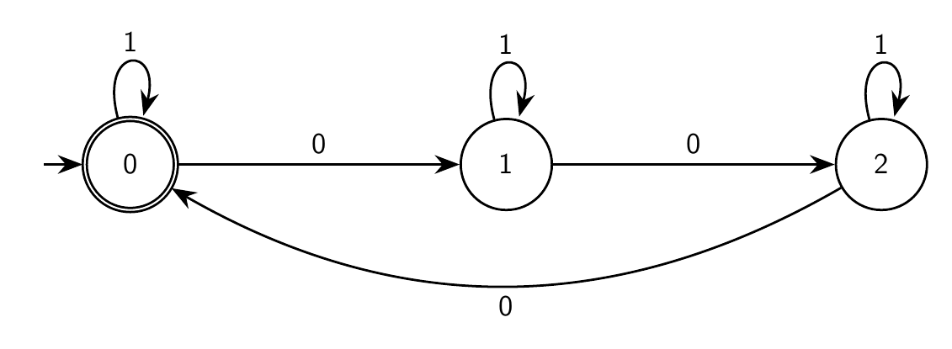
5.1: ceros divisibles por 3
δ(q, 0) = (q + 1) % 3
δ(q, 1) = q
Notes:
Este es el autómata del 5.1, los ceros divisibles por 3. Es un buen ejemplo porque usa la misma idea del ejercicio 1 de la parte 3.
¿Qué necesita recordar el autómata? No cuántos ceros exactamente, sino el residuo al dividir entre 3: 0, 1 o 2. Tres estados.
Un 0 suma uno al contador: de 0 voy a 1, de 1 a 2, de 2 vuelvo a 0. Un 1 no cambia nada, por eso cada estado tiene una flecha a sí mismo con 1. El estado 0 es inicial y final.
Probemos con 0100. Estado 0. Leo 0, voy a 1. Leo 1, me quedo en 1. Leo 0, voy a 2. Leo 0, vuelvo a 0. Final. Aceptada: tiene tres ceros.
Abajo está la regla escrita como una fórmula: con 0, q más 1 módulo 3; con 1, q. En la clase lo escriben así en Gold. Es otra forma de definir un autómata: en vez de dibujar flechas, escribes la función. Para autómatas grandes es mucho más práctico.

Slide 101
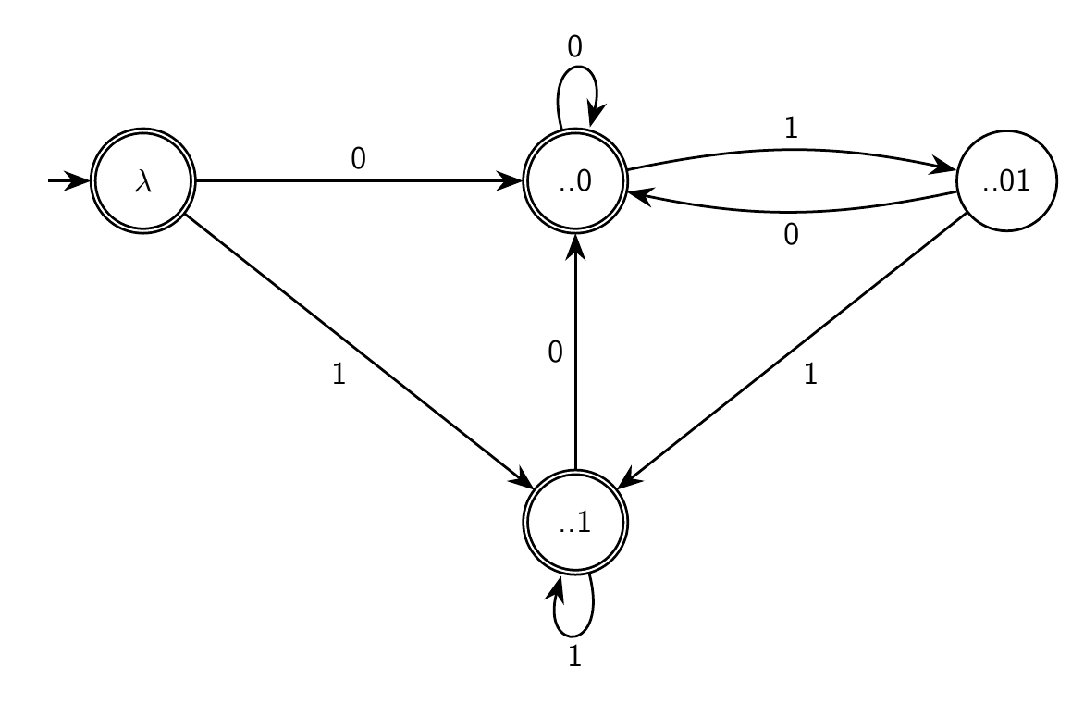
5.9: no termina en 01
Cada estado recuerda lo último que se leyó.
Notes:
El 5.9: las palabras que no terminan en 01. Aquí tengo que advertirte algo. El NFA que aparece en la diapositiva 54 de la clase acepta la palabra 01, que justamente no debería aceptar. Lo probé con un programa. Así que no te guíes por ese.
Este es un DFA que sí funciona, y lo comprobé con todas las palabras hasta longitud 9.
La idea es la misma de siempre: ¿qué necesito recordar? Solo cómo termina lo que llevo leído. Hay cuatro situaciones. No he leído nada. Lo último fue un 0. Los dos últimos fueron 01. Lo último fue un 1, pero no después de un 0.
Todos son finales menos el de 01, que es justo lo que queremos rechazar.
Las flechas: cada vez que leo un 0, voy a "lo último fue un 0", venga de donde venga. Cada vez que leo un 1: si venía de "lo último fue un 0", ahora termino en 01; si no, voy a "lo último fue un 1".
Probemos 101. Empiezo en vacío. Leo 1: termina en 1. Leo 0: termina en 0. Leo 1: termina en 01. No es final. Rechazada. Bien.

Slide 102
Un lenguaje regular real: fechas
MM/DD/YYYY
DD-MM-YY
YYYY.MM.DD
Date ::= Slash | Dash | Dot
Slash ::= Month|Month1 / Day|Day1 / Year1 Year Year Year
Dash ::= Day|Day1 - Month|Month1 - Year Year
Dot ::= Year1 Year Year Year . Month|Month1 . Day|Day1
Day ::= (0..2)(0..9) Day1 ::= 3(0|1)
Month ::= 0(1..9) Month1 ::= 1(0..2)
Year1 ::= (0..2) Year ::= (0..9)
Notes:
El último ejemplo de la clase es un lenguaje pequeño de verdad: fechas. Se aceptan tres formatos: mes, barra, día, barra, año de cuatro dígitos; día, guion, mes, guion, año de dos dígitos; y año, punto, mes, punto, día.
Mira cómo se definen los días, porque es un truco que vas a ver mucho. Una gramática regular no sabe decir "un número del 1 al 31". Entonces se parte por el primer dígito. Day es un dígito del 0 al 2 seguido de cualquier dígito: eso cubre de 00 a 29. Day1 es un 3 seguido de 0 o 1: eso cubre 30 y 31.
Con los meses es igual. Month es un 0 seguido de 1 a 9: de 01 a 09. Month1 es un 1 seguido de 0 a 2: 10, 11 y 12.
Y Year1 es el primer dígito del año, de 0 a 2. Pregunta: ¿qué años permite? De 0000 a 2999.
En la clase también aparece esta misma gramática escrita en Rascal, que es el lenguaje del proyecto.

Slide 103
Derivación de 03/08/1978
Date ⇒ Slash
⇒ Month|Month1 / Day|Day1 / Year1 Year Year Year
⇒ 03 / Day|Day1 / Year1 Year Year Year
⇒ 03 / 08 / Year1 Year Year Year
⇒ 03 / 08 / 1 Year Year Year
⇒ 03 / 08 / 19 Year Year
⇒ 03 / 08 / 197 Year
⇒ 03 / 08 / 1978
Notes:
Vamos a producir la fecha 03 barra 08 barra 1978, paso a paso, como hicimos con las otras gramáticas.
Empiezo en Date. Tiene barras, entonces es el formato Slash.
Slash es mes, barra, día, barra, y cuatro dígitos de año. Ahora lleno cada hueco.
El mes es 03. ¿Cuál regla lo produce, Month o Month1? Month, porque empieza con 0.
El día es 08. ¿Day o Day1? Day, porque empieza con 0, que está entre 0 y 2.
El año se va armando dígito por dígito: Year1 da el 1, y los tres Year dan 9, 7 y 8.
Llegué a 03 barra 08 barra 1978 sin huecos. Está en el lenguaje.
¿Te animas a decirme qué regla produciría el 31 de una fecha? (Day1: 3 seguido de 1.)

Slide 104
¿Cuáles reconoce?
Texto | ¿Sí? | Por qué
03/08/1978
1979.10.01
12-11-2025
12-11-25
02/31/2000
13/01/2000
Notes:
Seis textos. Las tres primeras son las de la clase; las otras tres las agregué yo para que pienses. Para cada una, dime si la gramática la reconoce.
Revísalas contra las reglas, no contra lo que sabes de fechas. Esa diferencia es justamente lo que quiero que notes, sobre todo con la quinta.
Para la tercera, te recomiendo mirar con cuidado el formato con guiones. ¿Cuántos dígitos de año tiene?

Slide 105
¿Cuáles reconoce?
Texto | ¿Sí? | Por qué
03/08/1978 | sí | Slash
1979.10.01 | sí | Dot
12-11-2025 | no | Dash solo tiene años de dos dígitos
12-11-25 | sí | Dash
02/31/2000 | sí | ¡31 de febrero!
13/01/2000 | no | No hay mes 13
Notes:
Las respuestas.
03 barra 08 barra 1978: sí, formato con barras. 1979 punto 10 punto 01: sí, formato con puntos.
12 guion 11 guion 2025: no. El formato con guiones solo tiene años de dos dígitos. En cambio 12 guion 11 guion 25 sí.
13 barra 01 barra 2000: no, porque en el formato con barras va primero el mes, y no hay mes 13.
Y ahora la importante: 02 barra 31 barra 2000, el 31 de febrero, sí la reconoce. La gramática dice que un día puede ser cualquier cosa de 00 a 31, sin importar el mes.
¿Eso es un error de la gramática? No exactamente. Es lo mismo que vimos al principio de la tutoría: la gramática revisa la forma. Que febrero no tenga 31 días es una regla de significado, de semántica. Se podría meter en la gramática escribiendo los días posibles de cada mes, pero se vuelve enorme, y los años bisiestos la complican todavía más. Normalmente eso se revisa en otra etapa.
¿Ves cómo vuelve la idea de la parte 1? Bien escrito no es lo mismo que con sentido. Comprobé todas estas fechas con un programa hecho a partir de la gramática.

Slide 106
Lenguajes que no son regulares
Lema de bombeo. Si L es regular e infinito, existe k tal que toda ω ∈ L con |ω| ≥ k se puede escribir ω = αβγ con |αβ| ≤ k, β ≠ λ, y αβⁿγ ∈ L para todo n ≥ 0.
Es una condición necesaria: si un lenguaje no la cumple, no es regular.
Notes:
Llegamos a la parte más abstracta del día. Si sientes que estás cansado o cansada, dímelo y la vemos con más calma la próxima vez. Te voy a explicar primero la intuición, y después la fórmula.
La pregunta es: ¿todos los lenguajes son regulares? ¿Todo se puede revisar con un autómata finito? La respuesta es no, y el lema de bombeo es la herramienta para demostrarlo.
La intuición. Un autómata tiene una cantidad fija de estados, digamos 5. Si le das una palabra de 10 letras, va a pasar por 11 estados en el camino. Pero solo tiene 5 distintos. Entonces, en algún momento, tiene que repetir un estado. Es como un edificio de 5 pisos: si subes y bajas 10 veces, algún piso lo visitaste dos veces.
Si repitió un estado, quiere decir que hay un ciclo: un pedazo de la palabra que lo sacó de un estado y lo devolvió al mismo. Y si hay un ciclo, el autómata no puede distinguir si lo recorrió una vez, dos veces, o ninguna. Todas esas palabras las va a aceptar igual.
Ahora la fórmula. Alfa es lo que se lee antes del ciclo. Beta es el ciclo, que no puede estar vacío. Gamma es lo que viene después. Y la fórmula dice: si repites beta las veces que quieras, o lo quitas, la palabra sigue en el lenguaje.
Ojo con una cosa importante: esto solo sirve para demostrar que un lenguaje no es regular. No sirve para demostrar que sí lo es.

Slide 107
El lema como un juego
Te dan un lenguaje L y quieres probar que no es regular
El adversario escoge k
Tú escoges ω ∈ L con |ω| ≥ k
El adversario divide ω = αβγ con β ≠ λ y |αβ| ≤ k
Tú escoges n tal que αβⁿγ ∉ L
Notes:
La forma más fácil de usar el lema es pensarlo como un juego contra un adversario. Tú quieres demostrar que el lenguaje no es regular. El adversario quiere hacerte creer que sí lo es.
El juego tiene cuatro jugadas. Primero, el adversario escoge un número k, que es como el número de estados de un autómata imaginario. Segundo, tú escoges una palabra del lenguaje que tenga por lo menos k letras. Aquí está toda tu estrategia: tienes que escoger una palabra que sea difícil de bombear. Tercero, el adversario parte tu palabra en tres pedazos, alfa, beta y gamma, como quiera, pero respetando dos reglas: beta no puede estar vacío, y alfa beta tiene que caber en las primeras k letras. Cuarto, tú escoges cuántas veces repetir beta, y si la palabra que resulta no está en el lenguaje, ganas.
Si puedes ganar sin importar cómo juegue el adversario, el lenguaje no es regular.
No te preocupes si esto suena raro en abstracto. En la siguiente diapositiva lo jugamos con un ejemplo concreto, y se entiende mucho mejor.

Slide 108
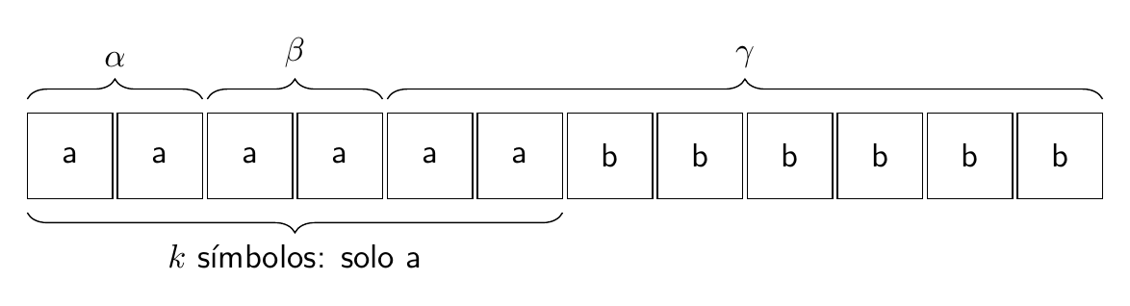
aⁿbⁿ no es regular
Escojo ω = aᵏbᵏ, que está en L y tiene longitud 2k ≥ k
Como |αβ| ≤ k, α y β están dentro de las aes: β = aᵗ con t > 0
Con n = 0 queda aᵏ⁻ᵗbᵏ: menos aes que bes
aᵏ⁻ᵗbᵏ ∉ L. Contradicción: L no es regular
Notes:
El ejemplo de la clase, y el lenguaje que te pedí guardar al principio: a a la n, b a la n. La misma cantidad de aes que de bes.
Juguemos. Supongamos que es regular, y el adversario escoge un k. No sabemos cuánto es, pero no importa.
Yo escojo la palabra a a la k, b a la k: k aes seguidas de k bes. Mira el dibujo: si k fuera 6, serían seis aes y seis bes. Esta palabra está en el lenguaje, y tiene 2k letras, que es más que k.
Ahora el adversario la parte. Pero tiene una regla: alfa y beta tienen que caber en las primeras k letras. Y mira el dibujo: las primeras k letras son todas aes. Entonces, juegue como juegue, beta va a estar hecho solo de aes. Al menos una, porque beta no puede ser vacío.
Ahora mi jugada: escojo repetir beta cero veces, es decir, quitarlo. Como beta tenía solo aes, al quitarlo me quedan menos aes que antes, pero las mismas bes. Ya no hay la misma cantidad de aes que de bes. La palabra no está en el lenguaje.
Gané. Entonces el lenguaje no es regular.
La clase lo resume en una frase que me encanta: los lenguajes regulares no saben contar. Un autómata finito no puede recordar cuántas aes leyó, porque podrían ser más que sus estados.
Y fíjate: la gramática S igual a a S b, la de la parte 2, sí lo produce. Entonces hay lenguajes que una gramática puede describir y un autómata finito no. Para esos se necesitan las gramáticas libres de contexto, que son el siguiente tema. Lo mismo pasa con los paréntesis balanceados de cualquier lenguaje de programación.

Slide 109
Propiedades de clausura
Si L₁ y L₂ son regulares, también lo son:
L₁ ∪ L₂ (unión)
L₁L₂ (concatenación)
L₁* (estrella de Kleene)
L₁ ∩ L₂ (intersección)
L₁ \ L₂ (diferencia)
Notes:
Una propiedad útil de los lenguajes regulares: son cerrados bajo varias operaciones. Eso quiere decir que si tomas dos lenguajes regulares y los combinas, el resultado también es regular.
La unión, la concatenación y la estrella vienen directo de las expresiones regulares: si tienes una expresión para cada lenguaje, las juntas con la barra, una al lado de la otra, o con la estrella.
La intersección y la diferencia vienen del autómata producto que vimos en la parte 3, el de los dos dedos.
¿Para qué sirve esto? Para construir autómatas por partes, y también para demostrar que algo no es regular. Por ejemplo: si un lenguaje L fuera regular, su intersección con a estrella b estrella también lo sería. Si esa intersección resulta ser a a la n b a la n, que ya sabemos que no es regular, entonces L tampoco puede serlo.

Slide 110
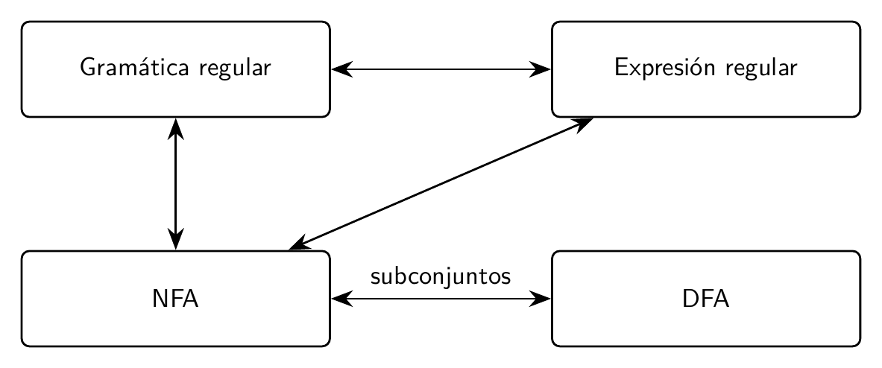
Cuatro formas de describir lo mismo
Notes:
Este es el resumen de toda la segunda mitad. Para los lenguajes regulares hay cuatro formas de describirlos, y todas son equivalentes: gramática regular, expresión regular, NFA y DFA.
Hoy vimos cómo pasar entre ellas. De expresión a NFA, leyendo la expresión, como hicimos con el penúltimo 1. De NFA a DFA, con la construcción de subconjuntos. Y entre expresiones y gramáticas, con la tabla.
¿Por qué hay cuatro si son equivalentes? Porque cada una sirve para algo distinto. Las expresiones regulares sirven para escribir, porque son cortas. Los DFA sirven para ejecutar, porque son muy rápidos: un paso por cada letra. Por eso un lexer se escribe con expresiones regulares y por dentro funciona como un DFA.
Y donde no alcanzan, como contar o balancear paréntesis, entran las gramáticas libres de contexto, que es lo que sigue en el curso.
Si me pidieras una sola idea de la parte 4, sería esta diapositiva. ¿Me la explicas tú con tus palabras?

Slide 111
Cierre
Notes:
Vamos cerrando. Antes de nada: hoy vimos muchísimo. Cuatro clases del curso en una sesión. Si sientes que no te quedó todo, es completamente normal. Nadie aprende este tema en un día. Lo importante es que ya tienes el mapa, y las próximas veces vamos a ir llenando los huecos.
En el cierre vamos a hacer tres cosas: un resumen de una idea por parte, cuatro preguntas cortas de repaso, y un par de ejercicios para que compruebes tú mismo o tú misma qué tan bien quedó.

Slide 112
Lo que vimos hoy
Parte | La idea que hay que llevarse
Lenguajes | Un texto es un programa de L solo si cumple la sintaxis y la semántica de L
Gramáticas | Generan las palabras de un lenguaje; la sintaxis abstracta quita los detalles
Autómatas | Reconocen las palabras; DFA y NFA reconocen los mismos lenguajes
Lenguajes regulares | Gramática regular = expresión regular = autómata finito; no saben contar
Notes:
Una idea por parte. Te las leo y después te pido que me digas cuál te costó más.
De la primera parte: un texto es un programa de un lenguaje solo si cumple su sintaxis y su semántica. Bien escrito no es lo mismo que con sentido. Y para decidirlo hace falta una definición precisa del lenguaje.
De la segunda: una gramática produce las palabras de un lenguaje con reglas que reemplazan huecos. Y la sintaxis abstracta es lo que queda cuando quitamos los detalles de cómo se escribe.
De la tercera: un autómata revisa palabras, moviéndose de estado en estado. Los NFA pueden adivinar y son más fáciles de escribir, pero reconocen exactamente lo mismo que los DFA.
De la cuarta: gramáticas regulares, expresiones regulares y autómatas finitos describen los mismos lenguajes. Y esos lenguajes no pueden contar.
¿Cuál de las cuatro te costó más? Lo anoto para empezar por ahí la próxima vez.

Slide 113
Repaso rápido (1 de 4)
¿Por qué [-7, 3, 14] no es una lista de la gramática de listas?
Notes:
Primera pregunta de repaso. ¿Por qué corchete, menos 7, coma, 3, coma, 14, corchete no es una lista según la gramática de listas?
Tómate tu tiempo. Si dudas, piensa: ¿qué símbolos conoce esa gramática? Puedes volver a la diapositiva de la gramática si quieres.

Slide 114
Repaso rápido (1 de 4)
¿Por qué [-7, 3, 14] no es una lista de la gramática de listas?
Porque el - y la coma no son terminales de la gramática, y los corchetes solo pueden ir vacíos: [].
Notes:
Porque usa símbolos que la gramática no conoce: el signo menos y la coma. La gramática de listas solo tiene dígitos, la barra vertical y los corchetes. Y los corchetes solo pueden ir vacíos, al final.
Si lo respondiste, muy bien. Fíjate que no es una lista aunque se parezca muchísimo a una lista de Python. Esa es la lección: lo que decide si algo está en el lenguaje es la gramática, no lo que nos parece.

Slide 115
Repaso rápido (2 de 4)
En el autómata producto, ¿qué estados son finales para la intersección?
Notes:
Segunda pregunta. En el autómata producto, el de los dos dedos, ¿qué estados son finales para la intersección?
Piensa qué significa estar en una pareja de estados: estás al mismo tiempo en los dos autómatas. Y la intersección son las palabras que están en los dos lenguajes.

Slide 116
Repaso rápido (2 de 4)
En el autómata producto, ¿qué estados son finales para la intersección?
Las parejas (p, q) donde p es final en el primero y q es final en el segundo.
Notes:
Las parejas donde los dos estados son finales. El primer dedo en un final del primer autómata y el segundo dedo en un final del segundo.
Para la unión basta con que uno de los dos sea final. Para la diferencia, el primero sí y el segundo no.
Y lo que nunca cambia son las flechas: son las mismas para las tres operaciones. Solo cambia cuáles estados son finales.

Slide 117
Repaso rápido (3 de 4)
¿Hay lenguajes que un NFA reconoce y ningún DFA reconoce?
Notes:
Tercera pregunta. ¿Hay lenguajes que un NFA puede reconocer y ningún DFA puede reconocer?
Esta sale mucho en parciales, a veces disfrazada. Acuérdate del teorema de la parte 3, el de la construcción de subconjuntos.

Slide 118
Repaso rápido (3 de 4)
¿Hay lenguajes que un NFA reconoce y ningún DFA reconoce?
No. Todo NFA tiene un DFA equivalente (construcción de subconjuntos).
Notes:
No. Todo NFA tiene un DFA equivalente, y se construye con la construcción de subconjuntos.
El DFA puede tener muchos más estados. Acuérdate del quinto desde la derecha: 6 estados en el NFA, 32 en el DFA. Pero reconoce exactamente las mismas palabras.
Entonces la diferencia entre NFA y DFA no es de poder, es de comodidad. El NFA es más fácil de escribir; el DFA es más fácil de ejecutar.

Slide 119
Repaso rápido (4 de 4)
¿Por qué S ::= "a" S "b" | "ab" no es una gramática regular?
Notes:
Cuarta y última pregunta. ¿Por qué la gramática S igual a a S b, o ab, no es una gramática regular?
Hay dos respuestas. Una corta, mirando cómo está escrita la regla. Y una de fondo, mirando qué lenguaje produce. Intenta darme las dos. Si solo te sale una, también está bien.

Slide 120
Repaso rápido (4 de 4)
¿Por qué S ::= "a" S "b" | "ab" no es una gramática regular?
Porque el no terminal queda entre dos terminales. Y su lenguaje, aⁿbⁿ, no es regular (lema de bombeo).
Notes:
La respuesta corta: en una gramática regular el no terminal va solo a un lado, a la derecha o a la izquierda. Aquí la S está en el medio, con una letra a cada lado. Entonces no tiene la forma de una gramática regular.
La respuesta de fondo: el lenguaje que produce, a a la n b a la n, no es regular. Lo demostramos con el lema de bombeo. Así que no es solo que esta gramática esté escrita de una forma rara: no existe ninguna gramática regular, ninguna expresión regular y ningún autómata finito que describa ese lenguaje.
La segunda respuesta es la importante, porque es la que conecta todo el tema y lleva al siguiente.

Slide 121
Para comprobar
Escribe una expresión regular para las palabras sobre {a, b} que terminan en ab.
Dibuja un DFA para ese mismo lenguaje.
Alguien te dice que un NFA puede reconocer aⁿbⁿ porque puede adivinar. ¿Tiene razón?
Notes:
Para terminar, tres ejercicios para que compruebes qué tan bien te quedó. Puedes hacerlos ahora o en tu casa y me los mandas.
El primero: una expresión regular para las palabras de aes y bes que terminan en ab.
El segundo: un DFA para ese mismo lenguaje. Acuérdate de la pregunta de siempre: ¿qué necesita recordar el autómata?
El tercero es para pensar: alguien te dice que un NFA sí puede reconocer a a la n b a la n porque puede adivinar. ¿Tiene razón?
(Respuestas, para revisarlas después. Uno: a barra b, estrella, a b. Dos: tres estados. El inicial; uno para "lo último que leí fue una a"; y uno final para "terminé en ab". Con una a siempre se va al segundo estado. Con una b: desde el segundo se va al final, y desde los otros dos se vuelve al inicial. Tres: no tiene razón. Todo NFA tiene un DFA equivalente, y ningún DFA reconoce ese lenguaje por el lema de bombeo. Adivinar no le da memoria infinita.)

Slide 122
Para la próxima
Lecturas de la clase: Lee, cap. 2.1, 2.2, 2.11 a 2.13; Hopcroft, cap. 2, 3 y 4
Practicar expresiones regulares: regexcrossword.com
Los ejercicios del tema 01 de las notas
Próxima tutoría: lenguajes libres de contexto
github.com/Carlixgonzam/Programming-Languages-Notes
Notes:
Para la próxima vez.
Las lecturas que recomienda la clase: el libro de Kent Lee, capítulo 2, para gramáticas, y el de Hopcroft, capítulos 2, 3 y 4, para autómatas y lenguajes regulares. No tienes que leer todo. Si solo lees una cosa, que sea el capítulo 2 de Hopcroft, que tiene los ejemplos de esta tutoría explicados con calma.
Para practicar expresiones regulares, regexcrossword.com. Son crucigramas, y es bastante entretenido.
Las notas del curso están en el repositorio, en el tema 01. Ahí también queda esta presentación, así que puedes volver a cualquier diapositiva cuando quieras.
La próxima sesión es de lenguajes libres de contexto: las gramáticas que sí saben contar. Y empezamos por lo que más te haya costado hoy.
Gracias por tu paciencia y por las preguntas. Hiciste un muy buen trabajo hoy.

Slide 123
Apéndice
Más material de la clase de programming languages
Notes:
Desde aquí es material de apoyo de la primera clase: el factorial en varios lenguajes, los criterios de un buen lenguaje, los principios de MacLennan y los paradigmas.
No está en el plan de los 90 minutos. Lo podemos usar si sobra tiempo, si tienes curiosidad por algo de la primera clase, o como repaso en otra sesión. Para el parcial, lo más importante de aquí son los criterios de Pratt y Zelkowitz y la idea de paradigma.

Slide 124
Class work
Escribe una función que calcule el factorial de un número, en el lenguaje que quieras.
Notes:
Un ejercicio de la clase. Escribe una función que calcule el factorial de un número, en el lenguaje que quieras.
Te recuerdo qué es el factorial, por si acaso: el factorial de 5 es 5 por 4 por 3 por 2 por 1, que da 120. El factorial de 1 es 1. Y por convención, el factorial de 0 también es 1.
Puedes hacerlo con un ciclo o con recursión, como te quede más cómodo. No te preocupes por que quede perfecto. Tómate unos minutos.

Slide 125
Class work
Escribe una función que calcule el factorial de un número, en el lenguaje que quieras.
¿Qué devuelve tu función con −3?
Notes:
Ahora la pregunta importante: ¿qué devuelve tu función si le paso menos 3?
Síguela a mano, línea por línea, con n igual a menos 3.
(Pausa.)
Casi siempre pasa una de dos cosas. O la función devuelve 1, porque la condición de parada es algo como "si n es menor que 2, devuelve 1", y menos 3 es menor que 2. O se queda llamándose a sí misma para siempre: menos 3, menos 4, menos 5, hasta que el programa se queda sin memoria.
Ninguna de las dos es correcta, porque el factorial de un número negativo no existe.
No es un error tuyo; casi nadie piensa en ese caso al escribir el factorial. Lo interesante es ver cómo distintos lenguajes manejan ese caso. Eso es lo que vemos ahora.

Slide 126
Las versiones de las notas
(define (factorial n)
(if (< n 2)
1
(* n (factorial (- n 1)))))
Scheme
int factorial(int n) =
n < 2 ? 1 : n * factorial(n - 1);
Rascal
Notes:
Estas son las versiones que tengo en las notas del curso, en Scheme y en Rascal. Te leo la de Scheme, porque la notación con tantos paréntesis puede confundir.
En Scheme todo se escribe con paréntesis, y la operación va primero. Define factorial de n: si n es menor que 2, devuelve 1; si no, multiplica n por el factorial de n menos 1.
La de Rascal dice lo mismo en una línea: si n es menor que 2, 1; si no, n por factorial de n menos 1. El signo de pregunta y los dos puntos son un if-else compacto.
¿Qué hacen con menos 3? Devuelven 1, porque menos 3 es menor que 2.
Es la decisión más común: no explota, pero da una respuesta que no tiene sentido. Ahora veamos lenguajes que lo resuelven de otra forma.

Slide 127
Ada
function Factorial (N : Positive) return Positive is
Result : Positive := N;
Counter : Natural := N - 1;
begin
for I in reverse 1..Counter loop
Result := Result * I;
end loop;
return Result;
end Factorial;
Notes:
Ada. Es un lenguaje diseñado para sistemas donde un error puede ser muy grave, como aviones o trenes.
Mira la primera línea con calma: function Factorial, abre paréntesis, N dos puntos Positive. Positive es un tipo que solo admite números mayores que cero. Y el resultado también es Positive.
¿Qué pasa si intentas calcular el factorial de menos 3? No puedes ni llamar la función: menos 3 no es Positive. Ada lo detecta como un error de tipos, y si el valor está escrito directamente en el código, lo detecta el compilador antes de ejecutar.
¿Te acuerdas de la discusión de detectar antes o al ejecutar? Ada escoge con fuerza el "antes". Prefiere que el error lo encuentre el compilador y no un pasajero.

Slide 128
CLU
factorial = proc (n: int) returns (int)
signals (negative)
if n < 0 then signal negative
elseif n = 0 then return(1)
else return(n * factorial(n - 1))
end
end factorial
Notes:
CLU es un lenguaje de los años setenta. Fue de los primeros en tener cosas que hoy usas todo el tiempo, como los tipos de datos definidos por el programador y las excepciones bien hechas.
Mira la firma: la función recibe un entero, devuelve un entero, y además dice signals negative. Eso quiere decir: esta función puede avisar que algo salió mal, y el aviso se llama negative.
Adentro: si n es menor que 0, avisa negative. Si es 0, devuelve 1. Si no, n por el factorial de n menos 1.
Lo interesante es que el posible error es parte de la firma, igual que el tipo de retorno. Quien use la función sabe, solo leyendo la primera línea, que puede fallar.
¿Te suena de Java? Es la idea de throws: void leer() throws IOException. Viene de lenguajes como este.

Slide 129
Action!
CARD FUNC Factorial(INT n BYTE POINTER err)
CARD i,res
IF n<0 THEN
err^=1 RETURN (0)
ELSEIF n>8 THEN
err^=2 RETURN (0)
FI
res=1
FOR i=2 TO n
DO
res=res*i
OD
err^=0
RETURN (res)
Notes:
Action! era un lenguaje para los computadores Atari de los ochenta. No tiene excepciones, entonces el error sale por otro lado.
La función recibe n y además un puntero llamado err. Un puntero es una dirección de memoria donde la función puede escribir algo para que quien la llamó lo lea después. Si n es negativo, escribe 1 en err y devuelve 0. Si n es mayor que 8, escribe 2 y devuelve 0. Si todo sale bien, escribe 0.
¿Por qué el límite en 8? Porque el resultado es de tipo CARD, que es un número sin signo de 16 bits. El número más grande que cabe es 65535. 8 factorial es 40320, cabe. 9 factorial es 362880, ya no cabe.
Esta forma de manejar errores, con un código que hay que revisar después, es la que se usa todavía hoy en C. El problema es que si quien llama la función se olvida de revisar err, el error pasa desapercibido.

Slide 130
Prolog
fact(X, 1) :- X < 2.
fact(X, F) :- Y is X-1, fact(Y, Z), F is Z*X.
Notes:
Prolog. Ya lo vimos con el igual. Aquí el factorial se escribe como dos reglas.
La primera dice: el factorial de X es 1, si X es menor que 2.
La segunda dice: el factorial de X es F, si Y es X menos 1, el factorial de Y es Z, y F es Z por X.
¿Qué pasa con menos 3? La primera regla aplica, porque menos 3 es menor que 2. Responde 1, igual que Scheme y Rascal.
Pero hay algo más raro con esta versión. Lo vemos en la siguiente.

Slide 131
Prolog
fact(X, 1) :- X < 2.
fact(X, F) :- Y is X-1, fact(Y, Z), F is Z*X.
?- fact(3, F).
F = 6 ;
F = 6 ;
F = 0 ;
F = 0 ;
F = 0 ...
Notes:
Si le pregunto a Prolog el factorial de 3, responde 6. Bien. Pero Prolog permite pedir más respuestas, escribiendo punto y coma. Y si lo hago, responde 6 otra vez, después 0, 0, 0, y no termina nunca. Lo probé en SWI-Prolog.
¿Por qué pasa? Porque Prolog, cuando le pides más respuestas, prueba todas las reglas posibles. Cuando X llega a 1, la primera regla responde. Pero Prolog también prueba la segunda regla con X igual a 1, porque nada se lo impide. Y sigue: 0, menos 1, menos 2. En algún momento multiplica por 0, y desde ahí todo da 0.
El problema es que la segunda regla no dice "solo si X es mayor o igual que 2". Es más general de lo que debería.
La lección: en Prolog, cada regla tiene que ser verdadera por sí sola. Si una regla es demasiado general, Prolog la va a usar en casos que no pensaste.

Slide 132
Prolog, con guarda
fact(X, 1) :- X < 2.
fact(X, F) :- X >= 2, Y is X-1, fact(Y, Z), F is Z*X.
?- fact(3, F).
F = 6.
?- fact(-3, F).
F = 1.
Notes:
Esta es la versión arreglada. La única diferencia es que la segunda regla ahora empieza con X mayor o igual que 2. Con eso, las dos reglas nunca aplican al mismo tiempo: o X es menor que 2, o es mayor o igual.
Ahora el factorial de 3 da una sola respuesta, 6. Lo probé.
Pero mira la segunda consulta: el factorial de menos 3 sigue dando 1. Arreglamos el problema de las respuestas repetidas, pero no el de los negativos. Si quisiéramos que fallara con negativos, habría que cambiar la primera regla para que solo acepte 0 y 1. Te lo dejo como ejercicio, si te animas.

Slide 133
¿Qué hace cada uno con n negativo?
Lenguaje | Con n negativo | Qué dice del diseño
Ada
CLU
Action!
Prolog
Notes:
Resumamos. Antes de que te muestre la tabla, dime tú: ¿qué hacía cada uno con un número negativo? Ada, CLU, Action! y Prolog.
Y para cada uno, intenta decirme qué nos dice eso de lo que le importaba a quien diseñó el lenguaje.

Slide 134
¿Qué hace cada uno con n negativo?
Lenguaje | Con n negativo | Qué dice del diseño
Ada | Error de tipos: el parámetro es Positive | El compilador atrapa el error
CLU | signal negative | El error es parte de la firma
Action! | Escribe 1 en err^ y devuelve 0 | Sin excepciones: el error sale por un puntero
Prolog | Devuelve 1 | La relación no excluye negativos
Notes:
Cuatro respuestas distintas al mismo problema.
Ada lo convierte en un error de tipos: no puedes ni llamar la función con un negativo. Lo que le importa es atrapar errores antes de ejecutar.
CLU lo pone en la firma: la función avisa que puede fallar. Lo que le importa es que los errores sean visibles.
Action! usa un código de error por un puntero. Es un lenguaje para una máquina muy limitada, sin espacio para excepciones.
Prolog simplemente no lo excluye. Lo que importa en Prolog es describir relaciones, y la relación tal como está escrita incluye a los negativos.
Por eso la clase muestra el mismo programa en tantos lenguajes. No es para que te aprendas la sintaxis de Ada. Es para que veas que las decisiones de diseño de un lenguaje se notan hasta en algo tan pequeño como un factorial.

Slide 135
¿Qué cuenta como lenguaje?
La clase también muestra lenguajes que no se parecen a nada de lo que has usado.
Notes:
La clase también muestra lenguajes que no se parecen a nada que hayas usado. No están para que los aprendas, sino para ampliar la idea de qué es un lenguaje.
Hasta ahora todos los lenguajes que vimos se escriben con texto, línea por línea. Vamos a ver qué pasa cuando no es así.
Mientras los vemos, piensa en el árbol del principio: ¿dónde están la sintaxis, los símbolos y la estructura de cada uno?

Slide 136
Scratch
Lenguaje visual por bloques
Pensado para niños y jóvenes de 8 a 16 años
Los bloques solo encajan de formas válidas
Notes:
Scratch. Lo hizo el MIT para enseñar a programar a niños y jóvenes de 8 a 16 años. Los programas se arman encajando bloques de colores, como fichas de rompecabezas.
Lo interesante para nosotros: los bloques tienen formas, y solo encajan donde tiene sentido. Un bloque de condición no cabe donde va un número. Entonces en Scratch es imposible cometer un error de sintaxis. La sintaxis sigue existiendo, pero está en la forma física de los bloques, en vez de en reglas que hay que aprenderse.
Una pregunta: si no se pueden cometer errores de sintaxis, ¿se pueden cometer errores de semántica? Sí. Puedes armar un ciclo que nunca termina, perfectamente encajado. Bien escrito no es lo mismo que con sentido, otra vez.

Slide 137
ASCII Dots
Lenguaje esotérico basado en arte ASCII
Los puntos (.) viajan por caminos dibujados con caracteres
Las operaciones transforman los puntos que pasan por ellas
/---------*--~-$#-&
| /--;---\| [!]-\
| *------++--*#1/
| | /1#\ ||
[*]*{-}-*~<+*?#-.
*-------+-</
\-#0----/
Notes:
ASCII Dots es un lenguaje esotérico, es decir, un lenguaje hecho más como experimento o como juego que para usarse en serio.
El programa es un dibujo hecho con caracteres del teclado, como el que ves a la derecha. Unos puntos viajan por los caminos del dibujo, y cuando pasan por ciertos símbolos, se transforman: suman, comparan, imprimen.
Lo que quiero que notes: aquí la estructura del programa no es una secuencia de líneas que se leen de arriba hacia abajo. Es un mapa en dos dimensiones. Los símbolos y la estructura siguen existiendo, pero la estructura es espacial.

Slide 138
0815
Lenguaje esotérico basado en una cola
Saltos y etiquetas como }:f: y ^:f:
}:r: Start reader loop.
|~ Read n,
#:end: if n is 0 terminates
>= enqueue it as the initial
product, reposition.
}:f: Start factorial loop.
x<:1:x- Decrement n.
{=*> Dequeue product, position n,
multiply, update product.
^:f:
{+% Dequeue incidental 0, add
to get Y into Z, output fac(n).
<:a:~$ Output a newline.
^:r:
Notes:
0815 es otro lenguaje esotérico. Toda la memoria del programa es una cola, como la fila de un banco: lo que entra primero sale primero. Y el control se hace con etiquetas y saltos.
Ese es el factorial de la clase, con los comentarios en inglés que tenía. La línea con llave, dos puntos, f, dos puntos marca dónde empieza el ciclo del factorial. La que tiene el sombrerito vuelve a ese punto.
No hace falta entenderlo línea por línea. Lo que quiero que veas es el contraste: el mismo algoritmo que en Haskell es una línea, aquí es esto. Fácil de escribir para quien lo conoce, casi imposible de leer para los demás.

Slide 139
Piet
Lenguaje esotérico basado en una pila
Los programas son imágenes que parecen pinturas abstractas
20 colores; los cambios de color son las instrucciones
Notes:
Piet. Los programas son imágenes que parecen cuadros abstractos. El nombre viene del pintor Piet Mondrian, el de los cuadros con rectángulos de colores.
Usa 20 colores. Y lo que importa no es el color en sí, sino el cambio de un color al siguiente: cuánto cambia el tono y cuánto cambia la luminosidad dice qué operación hacer. Por ejemplo, un cambio puede significar "suma" y otro "imprime".
En la diapositiva 20 de la clase está la imagen del programa del factorial.
Aquí los símbolos del lenguaje no son letras, son bloques de color. Y aun así tiene sintaxis y semántica.

Slide 140
SCuLPT
Simple Cubic Language for Programming Tasks
Los programas se construyen con piezas físicas en 3D
Es Turing completo
Notes:
SCuLPT, Simple Cubic Language for Programming Tasks. En vez de escribir en un teclado, el programa se arma con piezas físicas en 3D que se encajan. Y cuando juntas las piezas, sale al mismo tiempo un programa que se puede ejecutar y una escultura.
Lo importante: es Turing completo. Eso quiere decir que puede calcular cualquier cosa que calcule Python, o cualquier otro lenguaje de programación.
Entonces, lo que hace que algo sea un lenguaje de programación no es que se escriba con teclado. Es que tenga una sintaxis y una semántica que permitan expresar cálculos.

Slide 141
UML
Lenguaje visual de modelado de propósito general
Diagramas de estructura, de comportamiento y de interacción
Notes:
UML. Seguramente lo has visto o lo vas a ver en otros cursos. Es un lenguaje visual con diagramas: de clases, de secuencia, de estados, y muchos más.
Y te hago la pregunta: ¿UML es un lenguaje de programación?
Piénsalo con la definición del principio de la tutoría: un sistema para escribir programas. ¿Con UML escribes programas que se ejecutan? En la siguiente lo discutimos.

Slide 142
¿Qué cuenta como lenguaje?
Lenguaje | Cómo se escribe un programa
Scratch | Bloques que encajan; no se pueden escribir errores de sintaxis
ASCII Dots | Arte ASCII por donde viajan puntos
0815 | Operaciones sobre una cola
Piet | Imágenes con 20 colores
SCuLPT | Piezas físicas en 3D; es Turing completo
UML | Diagramas de estructura, comportamiento e interacción
Notes:
Este es el resumen de los seis.
Y la respuesta a la pregunta: la clase considera que UML no es un lenguaje de programación, sino un lenguaje de modelado. Sirve para describir cómo es un sistema, no para escribir programas que se ejecutan.
Pero no es una pregunta con una sola respuesta. Hay herramientas que generan código a partir de diagramas UML, y alguien podría defender que eso lo acerca a un lenguaje de programación. Si tienes un argumento distinto, me parece bien, siempre que lo puedas justificar.
Lo que me importa que te quede de estos seis: un lenguaje de programación puede verse de muchas formas, con bloques, dibujos, colores o piezas. Lo que lo hace un lenguaje es que tiene símbolos, estructura y significado.

Slide 143
Ocho criterios (Pratt y Zelkowitz)
Criterio | Ejemplo de hoy
1. Claridad, simplicidad y unidad de conceptos
2. Claridad de la estructura del programa
3. Naturalidad para la aplicación
4. Facilidad de extensión
5. Soporte externo
6. Facilidad de verificación
7. Portabilidad
8. Eficiencia y costo
Notes:
Ahora pasamos a qué hace que un lenguaje sea bueno. La clase usa ocho criterios de un libro de Pratt y Zelkowitz.
No te los tienes que aprender de memoria para entenderlos. Lo que vamos a hacer es conectar cada uno con algo que ya vimos. Primero te los muestro todos, y después vamos uno por uno.
Léelos con calma. ¿Alguno te suena por algo de lo que vimos hoy?

Slide 144
1. Claridad, simplicidad y unidad de conceptos
Un lenguaje es una herramienta para pensar, escribir y comunicar algoritmos. Debe tener pocos conceptos, reglas simples y regulares para combinarlos, y no debe ser ambiguo.
¿Qué lenguaje que conozcas tiene demasiados conceptos?
Notes:
Primer criterio: claridad, simplicidad y unidad de conceptos.
La idea es que un lenguaje no es solo algo que la máquina ejecuta. También es la herramienta con la que tú piensas el algoritmo y se lo explicas a otra persona. Por eso debe tener pocos conceptos, reglas simples para combinarlos, y no debe ser ambiguo.
Piénsalo con el español. Un idioma con mil excepciones en la conjugación es más difícil de aprender que uno con reglas regulares.
La pregunta: ¿qué lenguaje que conozcas tiene demasiados conceptos? Un ejemplo que suele salir es C++: tiene clases, plantillas, punteros, referencias, herencia múltiple y varias formas distintas de hacer lo mismo.
Y sobre la ambigüedad, ¿te acuerdas de 1 más 1 más 1 con dos árboles? Eso es justamente lo que este criterio pide evitar.

Slide 145
2. Claridad de la estructura del programa
La sintaxis no debe confundir, y la estructura del programa debe reflejar la estructura lógica del algoritmo.
¿Dónde la indentación de Python ayuda, y dónde la de C engaña?
Notes:
Segundo criterio: claridad de la estructura del programa. La forma del texto debería reflejar la forma del algoritmo. Si ves un bloque en el código, debería ser porque hay un bloque en la lógica.
Un ejemplo que te va a ser útil. En C, si escribes un if sin llaves y debajo pones dos líneas con sangría, solo la primera línea está dentro del if. La segunda se ejecuta siempre, aunque la sangría diga lo contrario. La sangría engaña.
Ese error causó un fallo de seguridad famoso de Apple, que se llamó goto fail: una línea repetida debajo de un if sin llaves hacía que se saltara una verificación de seguridad.
En Python eso no puede pasar, porque la sangría es la estructura. Lo que ves es lo que se ejecuta. En este criterio, Python le gana a C.

Slide 146
3. Naturalidad para la aplicación
El lenguaje debe ofrecer las estructuras de datos, operaciones, estructuras de control y sintaxis que el problema necesita.
¿Para qué problema es natural SQL? ¿Para cuál no?
Notes:
Tercer criterio: naturalidad para la aplicación. Un lenguaje es bueno para algo, no para todo. Debe tener las estructuras de datos, las operaciones y la forma de escribir que el problema necesita.
SQL es muy natural para consultar tablas: dices qué datos quieres y no cómo buscarlos. Pero intenta hacer un videojuego en SQL. Scratch es natural para que un niño haga una animación, pero no para escribir un compilador.
Esta es la idea detrás de los lenguajes de dominio específico, que se llaman DSL y se ven al final del curso. Son lenguajes pequeños, muy cómodos para un problema concreto, como el de las fechas que vimos, y que no sirven para nada más.

Slide 147
4. Facilidad de extensión
El lenguaje debe permitir extenderlo con mecanismos simples y naturales, construidos con sus propias primitivas.
¿Cómo se agrega un tipo nuevo en Python? ¿Se siente parte del lenguaje?
Notes:
Cuarto criterio: facilidad de extensión. Ningún lenguaje trae todo lo que vas a necesitar, entonces debe dejarte agregar cosas, y lo que agregues debe sentirse parte del lenguaje.
CLU fue pionero en esto con los tipos de datos definidos por el programador: defines un tipo nuevo con sus operaciones, y se usa igual que los tipos que trae el lenguaje.
En Python, si defines una clase y le pones el método especial para la suma, puedes usar el signo más con tus objetos, como si fueran números. Por ejemplo, podrías sumar dos fracciones que tú mismo definiste. Esa extensión se siente natural.

Slide 148
5. Soporte externo
Herramientas para probar, editar y guardar programas, y buena documentación. Deciden buena parte del éxito de un lenguaje.
¿Por qué escogiste el lenguaje que más usas?
Notes:
Quinto criterio: soporte externo. Es el tooling del árbol del principio: editores, depuradores, herramientas de pruebas, documentación, librerías.
Te hago una pregunta honesta: ¿por qué escogiste el lenguaje que más usas? Casi nunca la respuesta es "por su sistema de tipos". Suele ser porque había un buen tutorial, porque tenía una librería que necesitabas, o porque es el que enseñaron primero en la universidad.
Por eso te decía al principio que el tooling no cambia lo que significa un programa, pero decide si el lenguaje se usa o no.

Slide 149
6. Facilidad de verificación
Un programa se puede probar correcto con un método formal, validar con pruebas contra la especificación, o revisar leyéndolo. Una sintaxis y una semántica simples facilitan las tres.
¿Cuál de las tres formas usas tú más?
Notes:
Sexto criterio: facilidad de verificación. ¿Cómo sabes si un programa está bien? Hay tres formas.
Probarlo formalmente, con una demostración matemática. Es la más segura y la más difícil.
Validarlo con pruebas: corres el programa con varias entradas y comparas con lo que debería dar. Es lo que haces cuando escribes tests.
Y revisarlo leyéndolo, a ojo.
Las tres se vuelven más fáciles si el lenguaje tiene reglas simples. Si tiene reglas raras, como el más de JavaScript que vamos a ver en un momento, revisar a ojo deja de funcionar.
¿Te acuerdas de los subtipos Positive de Ada? Son una forma de verificación que el compilador hace por ti.

Slide 150
7. Portabilidad
Los programas deben poder moverse entre entornos de cómputo sin cambios.
¿Qué tan portable es un programa en C? ¿Y uno en Java?
Notes:
Séptimo criterio: portabilidad. Un programa debería poder correr en otra máquina sin tener que cambiarlo.
Action! es el ejemplo contrario: compila a instrucciones del procesador de un Atari, y solo corre en un Atari.
Java es el ejemplo clásico a favor: compila a un código intermedio que corre en una máquina virtual, en cualquier computador que la tenga.
C está en el medio. El lenguaje es portable, pero algunos detalles dependen de la máquina, como cuánto espacio ocupa un entero. Un programa que suponga un tamaño específico puede comportarse distinto en otro computador.

Slide 151
8. Eficiencia y costo
Costo de ejecutar, de traducir (compilar), de crear (diseñar, programar, probar, modificar) y de mantener.
¿Cuál de los cuatro costos te importa más en un proyecto de clase?
Notes:
Octavo criterio: eficiencia y costo. Y aquí la clase hace una distinción importante: no hay un solo costo, hay cuatro.
El costo de ejecutar: qué tan rápido corre el programa. Es en el que todos piensan.
El costo de traducir: cuánto se demora en compilar. Si compilas cien veces al día mientras desarrollas, un compilador lento te hace perder mucho tiempo.
El costo de crear: diseñar, escribir y probar el programa.
Y el costo de mantener: arreglarlo y cambiarlo durante años.
Pregunta: en un proyecto de clase, ¿cuál te importa más? Normalmente el de crear, porque hay que entregar el viernes. En una empresa, casi siempre el de mantener, porque el código vive años.

Slide 152
Ocho criterios (Pratt y Zelkowitz)
Criterio | Ejemplo de hoy
1. Claridad, simplicidad y unidad de conceptos | Prolog lee = de una sola forma, pero no la que uno espera
2. Claridad de la estructura del programa | El árbol de arithmetic_logic refleja la estructura del texto
3. Naturalidad para la aplicación | Scratch para niños de 8 a 16 años
4. Facilidad de extensión | Los tipos abstractos definidos por el usuario en CLU
5. Soporte externo | Action! traía su propio IDE en el cartucho
6. Facilidad de verificación | Los subtipos Positive y Natural de Ada
7. Portabilidad | Action! compila a código del 6502 y solo corre en Atari
8. Eficiencia y costo | Ejecución, traducción, creación y mantenimiento
Notes:
Esta es la tabla completa con un ejemplo de lo que vimos hoy para cada criterio. Son los ejemplos que yo pensé; si se te ocurrió otro, mejor todavía.
Te pido que escojas dos criterios de la tabla y me expliques el ejemplo con tus palabras. Así veo si quedaron claros.
Un detalle sobre el octavo: no hay un lenguaje que gane en los cuatro costos a la vez. Esa es la idea de las tensiones de diseño, que vemos al final de este apéndice.

Slide 153
Tu turno
Escoge un lenguaje que conozcas: Python, Java, JavaScript, C, Haskell o Rascal
Escoge dos criterios
Di si el lenguaje cumple o falla cada uno, con un fragmento de código
Notes:
Tu turno. Escoge un lenguaje que conozcas bien: Python, Java, JavaScript, C, Haskell o Rascal. Escoge dos de los ocho criterios. Y dime si el lenguaje cumple o falla cada uno, con un pedacito de código concreto, no solo con una opinión.
Te doy un ejemplo para que veas cómo se hace. Python y facilidad de verificación. Python no revisa los tipos antes de ejecutar. Entonces, si tienes un error de tipos en una parte del código que casi nunca se ejecuta, puede quedarse escondido mucho tiempo. Ahí falla. Pero en Python es muy fácil escribir pruebas, y eso ayuda a verificar. Ahí cumple.
Tómate unos minutos. No hay respuestas perfectas; lo que me interesa es que conectes el criterio con algo concreto.

Slide 154
JavaScript
[] + []
[] + {}
"5" - 2
"5" + 2
destroyallsoftware.com/talks/wat
Notes:
Ahora los principios de MacLennan, que son otra lista, más larga y más concreta. Los vamos a ver con un ejemplo primero.
La diapositiva 35 de la clase enlaza una charla corta y muy divertida que se llama Wat, de Gary Bernhardt. Si tienes tiempo, mira los primeros minutos en tu casa.
Mientras tanto, te pregunto: ¿qué crees que da cada una de estas líneas en JavaScript?
Arreglo vacío más arreglo vacío. Arreglo vacío más objeto vacío. El texto "5" menos 2. Y el texto "5" más 2.
Adivina. No importa si no aciertas; la gracia es justamente que no se puede adivinar.

Slide 155
JavaScript
[] + [] // ""
[] + {} // "[object Object]"
"5" - 2 // 3
"5" + 2 // "52"
destroyallsoftware.com/talks/wat
Notes:
Estos son los resultados. Los probé en node.
Arreglo vacío más arreglo vacío da un texto vacío. Arreglo vacío más objeto da el texto object Object. El texto 5 menos 2 da el número 3. Y el texto 5 más 2 da el texto 52.
Las dos últimas son las importantes. El menos convierte el texto en número y resta: 5 menos 2 es 3. El más hace lo contrario: convierte el número en texto y los pega: 5 y 2, 52.
Se ven igual, son dos operadores aritméticos, y siguen reglas distintas. Eso es lo que hace a JavaScript difícil de revisar a ojo, y es exactamente lo que critican los principios que vemos ahora.

Slide 156
Principios de MacLennan (1 de 2)
Principio | Qué dice
Abstracción | No obligar a decir algo más de una vez; factorizar patrones
Automatización | Automatizar lo mecánico, tedioso o propenso a errores
Defensa en profundidad | Varias defensas: si una no atrapa el error, otra sí
Ocultamiento de información | El usuario de un módulo sabe lo necesario y nada más
Etiquetado | Nombres con significado en vez de posiciones en una lista
Costo localizado | Se paga solo por lo que se usa
Interfaz manifiesta | Las interfaces se ven en la sintaxis
Ortogonalidad | Funciones independientes, mecanismos independientes
Notes:
MacLennan propone dieciséis principios. No hace falta memorizarlos. Te los explico con ejemplos, y vas a ver que varios ya los conoces de otros cursos.
Abstracción: si algo se repite, el lenguaje debe dejarte escribirlo una sola vez. Por eso existen las funciones.
Automatización: lo tedioso lo debe hacer la máquina. Por ejemplo, liberar memoria automáticamente.
Defensa en profundidad: varias capas de protección. Por ejemplo, el compilador revisa los tipos, y además, al ejecutar, se revisa que no te salgas de un arreglo.
Ocultamiento de información: quien usa un módulo solo ve lo que necesita, no cómo está hecho por dentro.
Etiquetado: es mejor llamar a las cosas por nombre que por posición. Es más fácil entender una función que recibe edad igual a 20 que una que recibe 20 en la cuarta posición.
Costo localizado: si no usas algo, no pagas por ello.
Interfaz manifiesta: la interfaz de un módulo se debe ver en el código.
Y ortogonalidad: cada mecanismo hace una sola cosa, y los puedes combinar libremente.

Slide 157
Principios de MacLennan (2 de 2)
Principio | Qué dice
Portabilidad | Evitar lo que depende de una máquina en particular
Preservación de información | Dejar decir lo que el usuario sabe y el compilador necesita
Regularidad | Reglas sin excepciones
Seguridad | Ningún programa que viole la definición del lenguaje debe pasar sin detectarse
Simplicidad | Pocos conceptos con reglas simples de combinación
Estructura | La estructura estática refleja la estructura dinámica del cómputo
Consistencia sintáctica | Lo parecido se ve parecido; lo distinto se ve distinto
Cero, uno, infinito | Los únicos números razonables son 0, 1 e infinito
Notes:
Los otros ocho.
Portabilidad, que ya vimos.
Preservación de información: si tú sabes algo, el lenguaje debe dejarte decirlo. Por ejemplo, que un número nunca es negativo, como Positive en Ada.
Regularidad: reglas sin excepciones.
Seguridad: un programa que viola las reglas del lenguaje no debería ejecutarse como si nada.
Simplicidad: pocos conceptos, reglas simples.
Estructura: lo que se ve en el código debe parecerse a lo que pasa al ejecutarlo.
Consistencia sintáctica: lo que se parece debe comportarse parecido, y lo distinto debe verse distinto.
Y el último, cero, uno, infinito, que es mi favorito. Si un lenguaje permite un número arbitrario de algo, por ejemplo máximo 31 caracteres en un nombre o máximo 7 parámetros, está mal. O no se permite, o se permite uno, o se permiten los que quieras. Los límites raros son difíciles de recordar y siempre alguien se tropieza con ellos.
Volvamos al ejemplo de JavaScript.

Slide 158
¿Qué principio se rompe?
Principio (MacLennan) | Qué dice
Regularidad | Reglas sin excepciones son más fáciles de aprender, usar e implementar
Consistencia sintáctica | Lo que se parece debe comportarse parecido; lo distinto debe verse distinto
Ortogonalidad y regularidad vuelven con gramáticas, ocultamiento de información con alcances, seguridad con sistemas de tipos.
Notes:
Entonces, ¿qué principios rompe el más de JavaScript?
Regularidad: la regla del más tiene una excepción con los textos que el menos no tiene.
Y consistencia sintáctica: el más y el menos se ven como operadores de la misma familia, deberían comportarse parecido, y no lo hacen.
Varios de estos principios vuelven más adelante en el curso. Ortogonalidad y regularidad, cuando comparemos gramáticas. Ocultamiento de información, cuando veamos alcances. Seguridad, cuando veamos sistemas de tipos. Así que no se pierden; los vas a volver a encontrar.

Slide 159
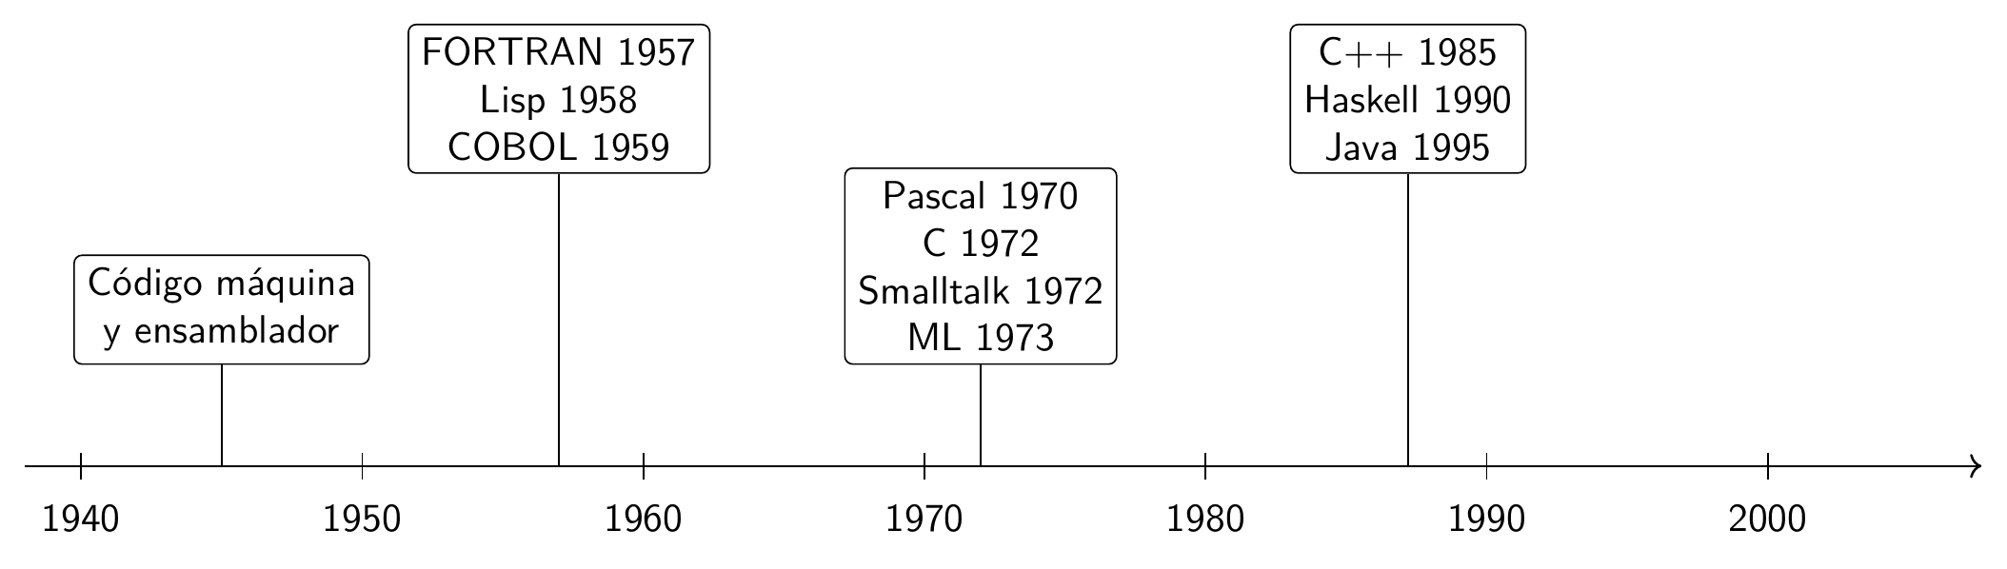
De dónde vienen las ideas
Notes:
Un poco de historia, para entender de dónde vienen las ideas. Esto está en la sección 1.5 de las notas.
En los años cuarenta y cincuenta se programaba en código de máquina, con unos y ceros, y después en ensamblador, que pone nombres a esas instrucciones. Cada programa solo funcionaba en el procesador para el que se escribió.
A finales de los cincuenta aparecen los primeros lenguajes de alto nivel. FORTRAN, en 1957, para científicos, con fórmulas y arreglos. Lisp, en 1958, con recursión y con la idea de que el programa también puede ser un dato. COBOL, en 1959, para empresas.
En los setenta, Pascal y C traen la programación estructurada, con ciclos y condicionales bien organizados en vez de saltos. Smalltalk trae los objetos, que después heredan C++ y Java. Y ML, y después Haskell, traen la programación funcional con tipos.
Fíjate en el patrón: cada paso le quita un poco de control al programador a cambio de una garantía o de menos trabajo. Esa idea, ganar algo a cambio de algo, es la de las tensiones de diseño.

Slide 160
Paradigmas
Paradigma | Un programa es | Ejemplo
Imperativo | Una secuencia de instrucciones que cambian el estado | C, Python
Funcional | Una expresión que se evalúa, sin estado mutable en el caso puro | Haskell, Scheme
Lógico | Hechos y reglas; ejecutarlo es hacer una consulta | Prolog
Orientado a objetos | Objetos que agrupan estado y comportamiento y se envían mensajes | Smalltalk, Java
Notes:
Un paradigma es una forma de pensar la computación. La pregunta que responde cada paradigma es: ¿qué es un programa?
En el imperativo, un programa es una lista de instrucciones que van cambiando el estado. Es como una receta de cocina: haz esto, después esto, después esto. C y Python son así.
En el funcional, un programa es una expresión que se evalúa, como una fórmula matemática. En el caso puro no hay variables que cambien: una vez que algo tiene un valor, no cambia. Haskell y Scheme.
En el lógico, un programa es una lista de hechos y reglas, y ejecutarlo es hacer una pregunta. Es lo que vimos con Prolog.
En el orientado a objetos, un programa es un conjunto de objetos que tienen datos y comportamiento, y que se comunican entre sí. Smalltalk y Java.
Algo importante: casi ningún lenguaje es de un solo paradigma. Python es imperativo, orientado a objetos y tiene bastante de funcional.

Slide 161
Cuatro versiones de sum_evens
A
B
def sum_evens(xs):
total = 0
for x in xs:
if x % 2 == 0:
total += x
return total
sumEvens :: [Int] -> Int
sumEvens = sum . filter even
C
D
SELECT SUM(value)
FROM numbers
WHERE value % 2 = 0;
sum_evens([], 0).
sum_evens([X|Xs], S) :-
0 is X mod 2,
sum_evens(Xs, S0),
S is S0 + X.
sum_evens([X|Xs], S) :-
1 is X mod 2,
sum_evens(Xs, S).
Notes:
Cuatro programas que hacen exactamente lo mismo: suman los números pares de una lista. Con la lista 1, 2, 3, 4, los cuatro dan 6. No te digo en qué lenguaje está cada uno.
Para cada uno, quiero que me digas dos cosas. Dónde está el estado, es decir, qué cosa va cambiando mientras corre el programa. Y dónde está el control, es decir, quién decide en qué orden pasan las cosas.
Empieza por el A, que seguramente reconoces.

Slide 162
Cuatro versiones de sum_evens
A. Imperativo (Python)
B. Funcional (Haskell)
def sum_evens(xs):
total = 0
for x in xs:
if x % 2 == 0:
total += x
return total
sumEvens :: [Int] -> Int
sumEvens = sum . filter even
C. Declarativo (SQL)
D. Lógico (Prolog)
SELECT SUM(value)
FROM numbers
WHERE value % 2 = 0;
sum_evens([], 0).
sum_evens([X|Xs], S) :-
0 is X mod 2,
sum_evens(Xs, S0),
S is S0 + X.
sum_evens([X|Xs], S) :-
1 is X mod 2,
sum_evens(Xs, S).
Notes:
A es imperativo, en Python. El estado es la variable total, que va cambiando. El control lo escribiste tú: el for y el if dicen exactamente en qué orden pasa todo.
B es funcional, en Haskell. No hay variable que cambie ni ciclo. filter even se queda con los pares, sum los suma, y el punto en medio compone las dos funciones: primero una y después la otra.
C es declarativo, en SQL. Dices qué quieres, la suma de los pares, y no cómo conseguirlo. El cómo lo decide la base de datos.
D es lógico, en Prolog. No hay asignación: S toma un valor una sola vez. Y el control es la búsqueda que hace Prolog entre las tres reglas.
Una pregunta sobre D: ¿por qué la tercera regla dice "1 is X mod 2", es decir, "si X es impar"? ¿Qué pasaría sin esa condición? Piénsalo; la siguiente diapositiva lo muestra. Esta versión la probé en SWI-Prolog y da una sola respuesta, la correcta.

Slide 163
¿Y sin la guarda?
sum_evens([], 0).
sum_evens([X|Xs], S) :-
0 is X mod 2,
sum_evens(Xs, S0),
S is S0 + X.
sum_evens([_|Xs], S) :-
sum_evens(Xs, S).
?- sum_evens([1,2,3,4], S).
S = 6 ;
S = 2 ;
S = 4 ;
S = 0.
Notes:
Esto pasa si le quito esa condición a la tercera regla. Ahora la regla dice simplemente: la suma de una lista es la suma de su cola, sin importar el primer elemento.
Para Prolog, eso es verdad para cualquier elemento, no solo los impares. Entonces, cuando le pido más respuestas, también prueba saltarse el 2, o el 4, o los dos. Da 6, que es la correcta, y después 2, 4 y 0. Lo corrí en SWI-Prolog y sale exactamente esto.
Es el mismo problema que con el factorial: en Prolog, si una regla es más general de lo que debería, Prolog la va a usar en casos que no pensaste. Por eso cada regla tiene que llevar sus condiciones completas.

Slide 164
Cuatro tensiones de diseño
Tensión | Ejemplo de hoy
Expresividad y simplicidad
Seguridad y flexibilidad
Rendimiento y abstracción
Legibilidad y facilidad de escritura
Notes:
Los criterios que vimos no se pueden cumplir todos al mismo tiempo. Tiran en direcciones distintas. Las notas resumen cuatro tensiones. Para cada una, intenta pensar un ejemplo de lo que vimos hoy.
Expresividad contra simplicidad. Seguridad contra flexibilidad. Rendimiento contra abstracción. Legibilidad contra facilidad de escritura.
Te ayudo con la segunda: piensa en la pregunta de si es mejor detectar los errores antes o al ejecutar.

Slide 165
Cuatro tensiones de diseño
Tensión | Ejemplo de hoy
Expresividad y simplicidad | B cabe en una línea, pero hay que saber composición de funciones
Seguridad y flexibilidad | Haskell rechaza a = b + c antes de correr; Python la corre y falla
Rendimiento y abstracción | Una lista de Python guarda punteros a objetos; un arreglo de int en C es un bloque contiguo
Legibilidad y facilidad de escritura | 0815 y Piet son cortos de escribir e ilegibles para casi todos
Notes:
Expresividad contra simplicidad: la versión B de sum_evens es una sola línea, muy expresiva, pero para leerla tienes que saber qué es componer funciones.
Seguridad contra flexibilidad: es la pregunta de a igual b más c. Haskell rechaza la línea antes de ejecutar, que es más seguro. Python la deja correr y falla después, que es más flexible. Ninguna es mejor; cada una cuesta algo.
Rendimiento contra abstracción: una lista de Python es muy cómoda, pero por dentro guarda referencias a objetos repartidos por la memoria. Un arreglo de enteros en C es un bloque seguido de memoria, mucho más rápido, pero tienes que manejarlo tú.
Legibilidad contra facilidad de escritura: los lenguajes esotéricos como 0815 o Piet son el extremo. Cortos de escribir para quien los conoce, ilegibles para los demás.
Si te quedas con una sola idea de este apéndice, que sea esta: diseñar un lenguaje es escoger qué sacrificar. No existe el lenguaje perfecto; existen lenguajes buenos para ciertas cosas.

